Slide 1
T E A M Z O T N E T I C
B26 · Magnetic gradient navigator in GF180MCU
SSCS Chipathon 2026 · UCI Samueli School of Engineering
Lead: Juan Sánchez · An Bui · Enzo Li · Akam Khinda · Aysha Hussaini
Design, simulation and verification report
Notes:
Presenta el trabajo: B26 Zotnetic, un navegador de gradiente magnético integrado en GF180MCU para el SSCS Chipathon 2026, con el equipo y la escuela.

Slide 2
01
WHAT THE CHIP DOES
Four sensors read the magnitude of the field. The chip works out which way it grows.
Notes:
Separador. Antes de enseñar un transistor, qué problema resuelve el chip.

Slide 3
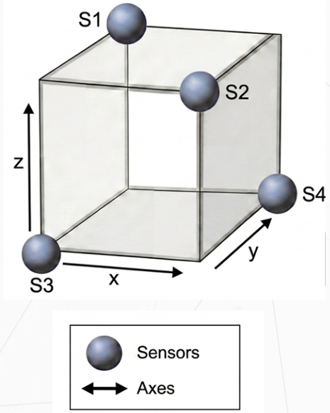
THE PRINCIPLE
The sensors do not measure a vector: they measure magnitude. That distinction is the whole design.
Four magnetoresistive bridges read |B| at the vertices of a tetrahedron.
Each bridge gives a voltage proportional to dR/R, that is to the magnitude of the field at its vertex, not to its direction.
Comparing the four magnitudes reconstructs grad|B|.
The gradient of the magnitude points where the field grows, and the field grows towards the source. That is how the chip can point at a magnet without ever measuring a vector.
The output is one sign per axis: XP/XN, YP/YN, ZP/ZN.
Six digital outputs. It does not say how much, it says which way.
four sensors at the vertices
Notes:
La idea que hay que entender antes que nada: los cuatro puentes NO miden la dirección del campo, miden su módulo en cuatro puntos.
El dibujo de la derecha es dónde van esos cuatro sensores: en los vértices, con sus ejes. Comparando los cuatro módulos se reconstruye el gradiente, que apunta hacia donde el campo crece, y el campo crece hacia la fuente.
La salida no dice cuánto, dice hacia dónde: un signo por eje.

Slide 4
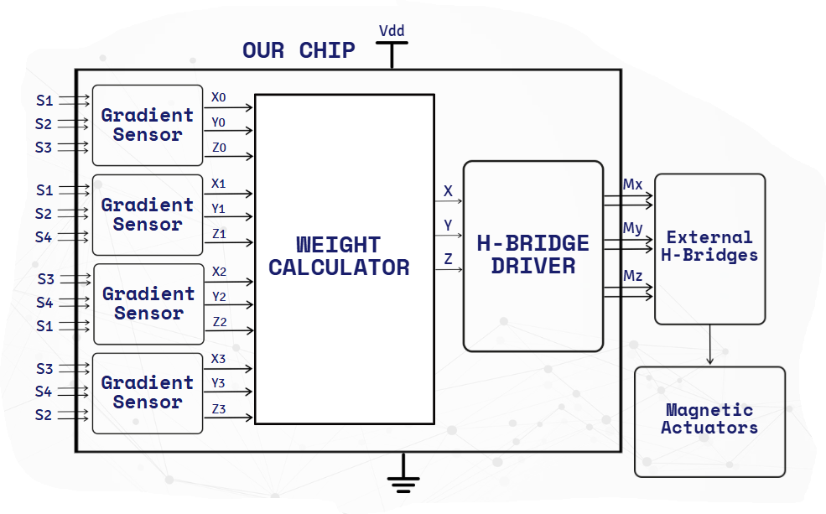
ARCHITECTURE
From sensor to actuator, and which part of that is this chip.
block diagram of the system
Four gradient sensors, a weight calculator, an H-bridge.
Notes:
El diagrama de bloques del sistema completo, el que ya teníais en la presentación.
Lo que conviene señalar es dónde acaba el chip: en las seis salidas digitales. El puente en H y los actuadores magnéticos son externos. El chip dice hacia dónde; quien mueve es el puente.
Y que cada bloque de sensado lee TRES de los cuatro puentes, en combinaciones distintas. Eso es lo que hace que los cuatro vean proyecciones distintas del mismo campo.

Slide 5
SPECIFICATIONS
What goes in, what comes out and what it costs.
Parameter | Value
Technology | GF180MCU-D, 6 V devices
Supply | 5.0 V (VDD / VSS), every bench sourced at 5.0 V
Total power | 74.02 mW schematic · 74.03 mW layout (14.81 mA)
Delivered area | 1110 × 1110 µm = 1.232 mm² (B26_A user area)
Navigator area | 460.9 × 387.0 µm = 0.178 mm² (GRADIENT_NAV2)
Analogue inputs | 8 — S1P/S1N … S4P/S4N, four magnetoresistive bridges
Test points | 3 — X, Y, Z, vote counters between 1.814 and 3.035 V
Digital outputs | 6 — XP/XN, YP/YN, ZP/ZN, rail to rail
Pads | 11 analogue + 6 digital + 2 supply = 19
Analogue pad type | analog, with our own secondary ESD (ESD_CDM)
Digital pad type | bidirectional, permanently driving
Secondary ESD | ESD_CDM, 63.2 × 27.9 µm, 8 diodes + 87.5 Ω poly, 11 instances
The 6 V is the device class, not the operating point: everything is simulated and measured at 5.0 V.
Notes:
La tabla de especificaciones: entradas, salidas, consumo, tipos de pad y áreas, todo en una diapositiva.
Es la diapositiva que sustituye a la vieja lista de nombres de bloque, y la que un revisor pide primero. 19 pads: 11 analógicos, 6 digitales y 2 de alimentación.
Cuidado con un detalle si preguntan: los 6 V son la CLASE de dispositivo, no el punto de trabajo. Todo se simula y se mide a 5.0 V, y así está escrito en la tabla.

Slide 6
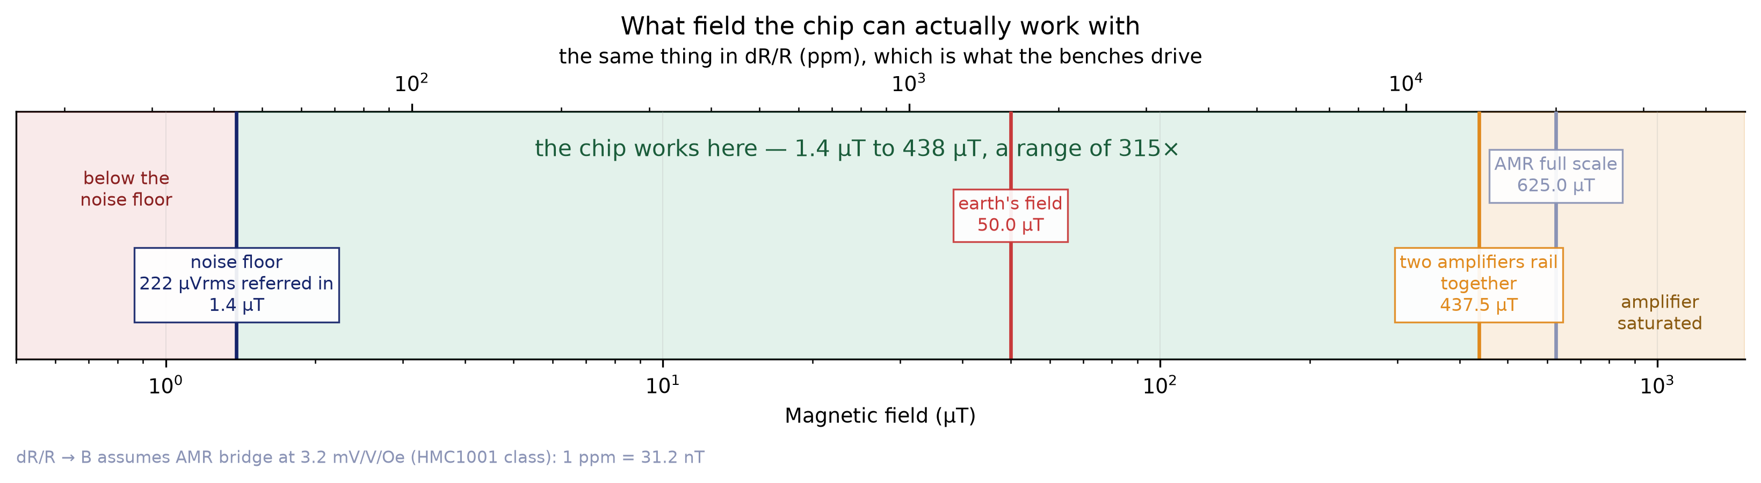
SPECIFICATIONS
The same range in teslas
Notes:
Y la misma información en unidades que se pueden imaginar. Todo el reporte trabaja en dR/R —el cambio relativo de resistencia de un brazo del puente— porque es lo que ve el circuito y no depende del sensor que se le ponga delante. Pero nadie tiene intuición para 44 ppm.
La conversión pide UN número que no es del chip: la sensibilidad del puente. Tomando un AMR de la clase que asume el diseño, 3.2 mV/V/Oe, sale 1 ppm = 31.25 nT.
Y entonces se lee de un vistazo: el chip trabaja de 1.4 µT a 438 µT, un rango de 315 a 1, con el campo terrestre —50 µT— cómodamente en medio. Por debajo lo tapa el ruido del amplificador; por encima, dos amplificadores saturan contra el mismo raíl y el orden se pierde.
Si se cambia el sensor, todos los teslas de esta diapositiva se mueven. Los ppm no: ésos son el chip.

Slide 7
02
THE THREE BLOCKS
GRADIENT_NAV2 inside: each block with its diagram, its schematic, its layout and its simulations.
Notes:
Separador. Empieza el recorrido por la jerarquía: primero qué hace cada bloque y su diagrama interno, luego cada subbloque con su esquemático y sus simulaciones, y al final el resultado del bloque.

Slide 8
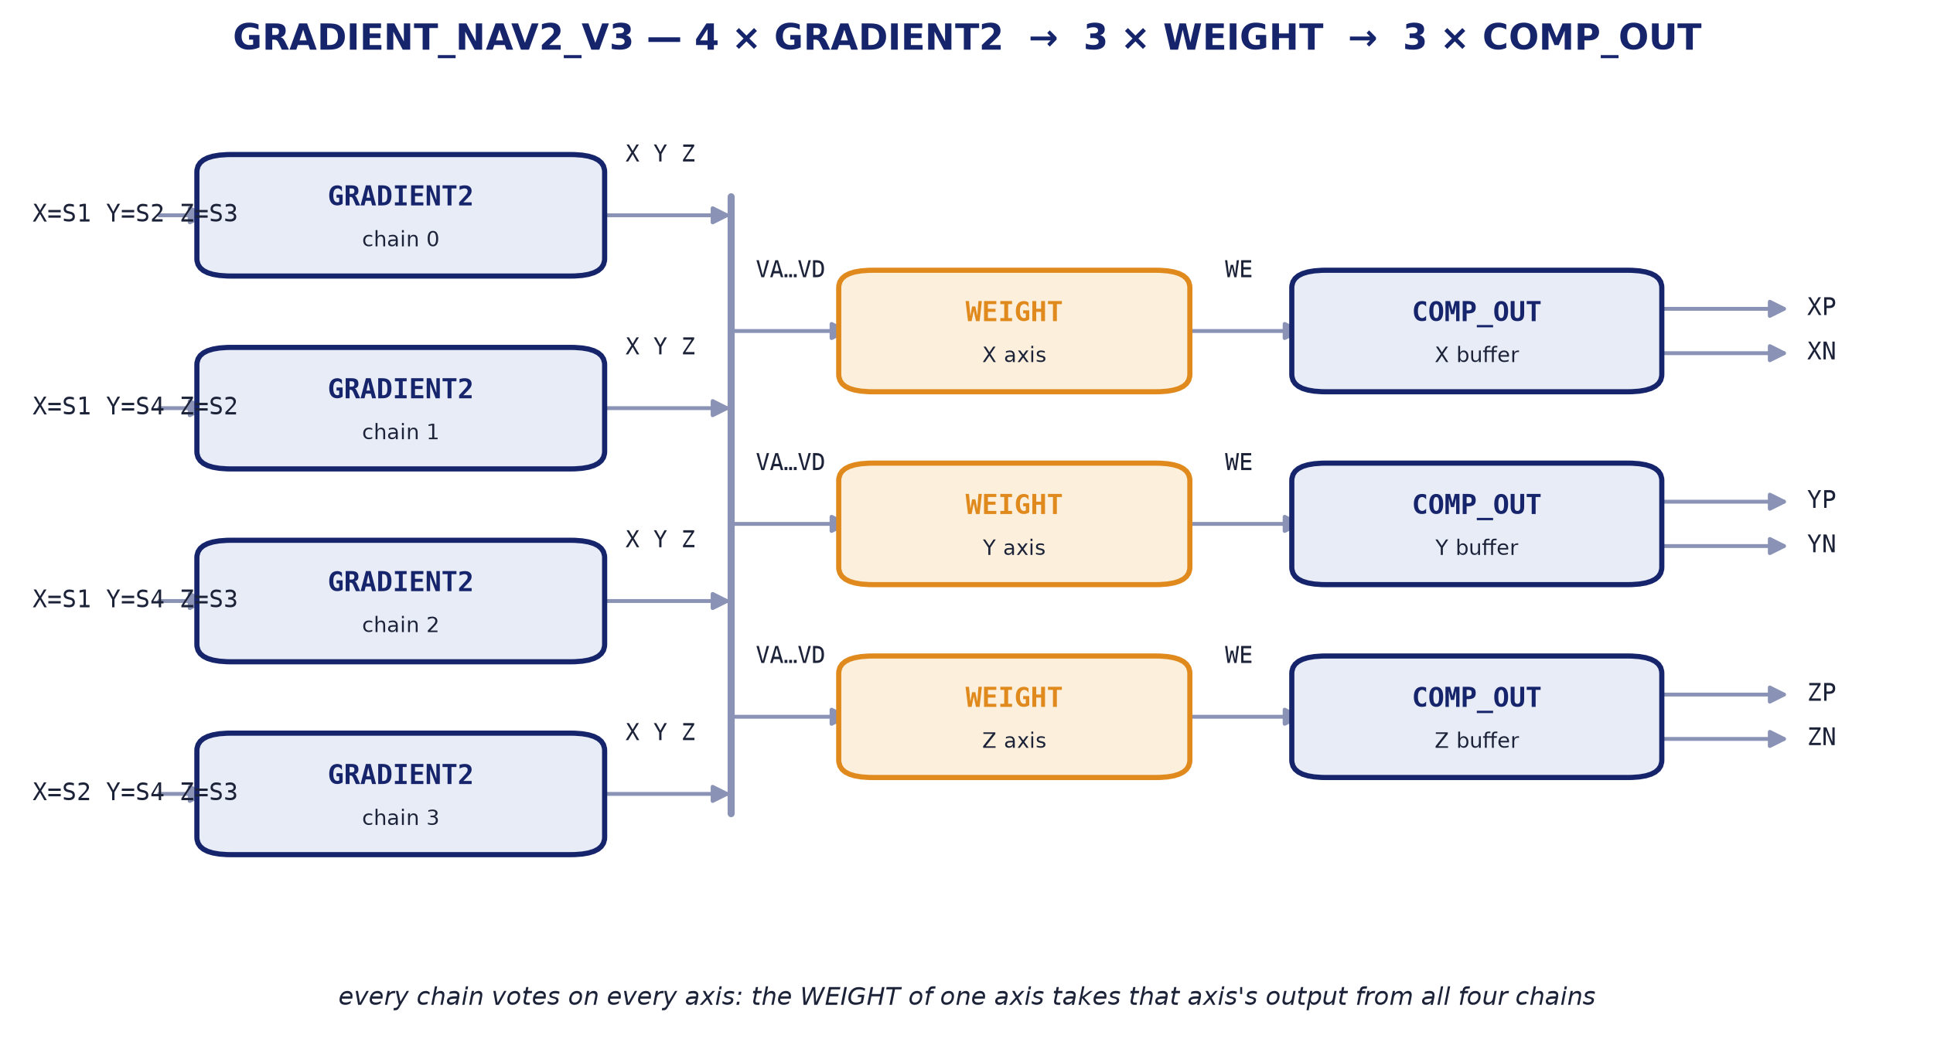
GRADIENT_NAV2_V3 INSIDE
4 × GRADIENT2 → 3 × WEIGHT → 3 × COMP_OUT.
internal block diagram
Notes:
El navegador por dentro, en un solo dibujo: cuatro bloques de sensado, tres de peso y tres de salida.
La idea que hay que dejar clara aquí es el reparto: cada cadena de sensado vota sobre los TRES ejes, y el bloque de peso de un eje recoge ese eje de las CUATRO cadenas. Por eso son cuatro sensados y tres pesos, y no cuatro y cuatro.

Slide 9
THE BLOCK'S POWER DISTRIBUTION
Sized for double the measured peak: 31 mA against 15.50 mA.
Conductor | Section | Capacity
Metal4 vertical · VDD | 48.08 µm | 32.21 mA
Metal4 vertical · VSS | 46.89 µm | 31.42 mA
Metal5 horizontal · VDD | 39.95 µm | 59.92 mA
Metal5 horizontal · VSS | 78.14 µm | 117.21 mA
Block pin · VDD | 3 ports, 29.95 µm | 44.92 mA
Block pin · VSS | 4 ports, 39.07 µm | 58.61 mA
Metal3–Metal4 vias | 960–1130 cuts | 173–203 mA
Metal4–Metal5 vias | 4704–5742 cuts | 847–1034 mA
The rows are mirrored, so each channel carries one net and the rails abut: VDD-to-VSS separation goes from 2 µm to 43.46 µm. The limits come from the PDK's tech-LEF and no DRC rule checks them.
Notes:
Cómo se reparte la alimentación dentro del bloque, que es lo último que se rehízo.
Las filas de macros van ESPEJADAS: una sí y una no se voltean, así que los raíles que se miran en un canal son del mismo net. Cada canal lleva entonces un solo strap, del net que le toca, en vez de una pareja VDD/VSS a 2 µm uno del otro. La separación entre nets contrarios pasa de 2 µm a 43.46 µm, y con ella el acoplo entre alimentación y masa.
El dimensionado es al DOBLE del pico medido: el bloque consume 15.50 mA de pico y la malla se hace para 31. Los límites no son inventados, están en el tech-LEF del PDK como DCCURRENTDENSITY AVERAGE —0.67 mA por µm en Metal4, 1.5 en Metal5, 0.18 por corte de vía— y NINGUNA regla del DRC los comprueba. Hay que medirlos aparte.
Y la columna de la derecha es el peor corte de cada eje, no el del centro: un límite que depende de dónde se mire no es un límite.
DE DÓNDE SALE: openroad/scripts/check_current_density.py sobre out_v2_GRADIENT_NAV2_V3/GRADIENT_NAV2_V3_routed.def, pedido a 31 mA. Los límites los lee del tech-LEF del PDK (DCCURRENTDENSITY AVERAGE), no están escritos en el guion.

Slide 10
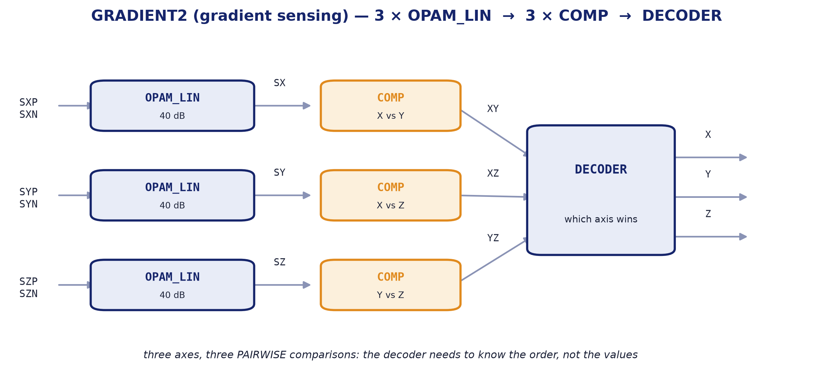
BLOCK 1 · GRADIENT SENSING
GRADIENT2 — three amplifiers, three comparators and a decoder.
internal block diagram
One sensing block reads three bridges and decides an axis.
The three OPAM_LIN amplify the three bridge differences. The three COMP compare them PAIRWISE — X with Y, X with Z, Y with Z — and the DECODER turns that order into a winning axis.
Comparing pairwise, rather than against a threshold, is the design decision.
The decoder does not need to know what each axis is worth, only which is larger. That makes the decision immune to absolute gain and to any offset common to the three channels.
Notes:
El primero de los tres bloques: el sensado de gradiente.
Tres amplificadores suben las tres diferencias de puente, tres comparadores las comparan POR PARES —X con Y, X con Z, Y con Z— y el decodificador convierte ese orden en un eje ganador.
Comparar por pares en lugar de contra un umbral es la decisión de diseño que merece contarse: el decodificador no necesita saber cuánto vale cada eje, solo cuál es mayor. Eso hace la decisión inmune a la ganancia absoluta y al offset común de los tres canales.

Slide 11
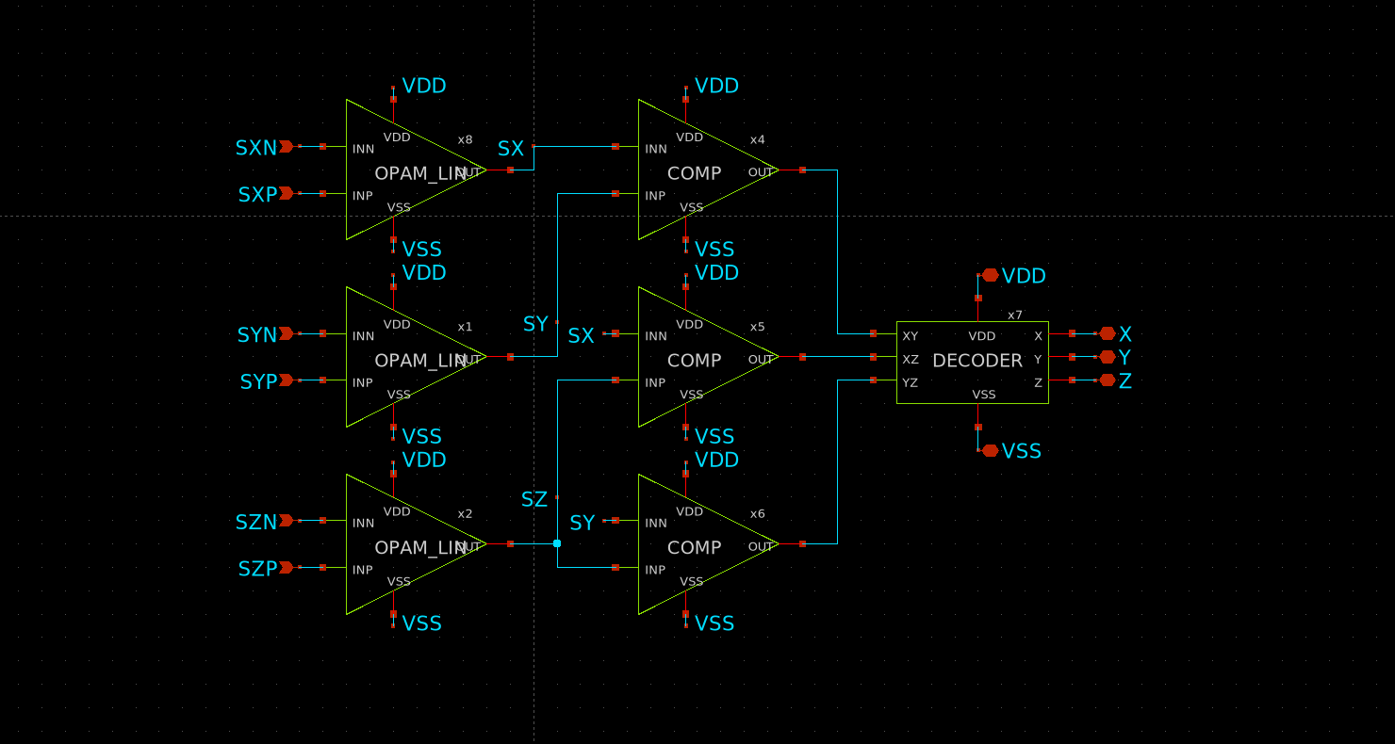
GRADIENT2
GRADIENT2 — three amplifiers, three comparators and a decoder.
XSCHEM/COMBINATION/GRADIENT2.sch
Notes:
El esquemático del bloque de sensado, para quien quiera seguir las conexiones del diagrama anterior una por una.

Slide 12
OPAM_LIN
40 dB linear amplifier. The first block in the chain.
It amplifies one bridge's difference, and nothing else.
The SkP/SkN pair of a sensor goes in and a single voltage proportional to dR/R comes out. It is the only small-signal block in the chain, so its linearity sets the system's.
Why 40 dB.
The gain was chosen on a measurement, not a taste: it is the one that keeps the cell inside its linear range over the input span the bridges deliver. More gain saturates earlier and loses the crossings, which is all the decision needs.
The common mode does not move with the signal.
The bridge delivering a constant Vcm = VEXC/2 is what makes these curves readable without confusing signal with common-mode sensitivity.
Parameter | Value
Function | amplifies one bridge's difference
Supply | 5.0 V
Power | 2.55 mW schematic / 2.45 mW layout
DC gain | 40.1 dB (103 V/V)
Bandwidth | 338 kHz at −3 dB
Phase margin | 74° (unity gain at 36.9 MHz)
Slew rate | not slew limited: a 2 V step rises at 102 V/µs (schematic) and 562 V/µs (layout) against the 456 V/µs the bandwidth alone allows — the band sets it, not the output current
Linearity | INL 0.10 % over the 1–4 V output
Input-referred noise | 1.95 µV/√Hz at 1 kHz · 222 µVrms over 338 kHz
Area | 95.88 × 48.05 µm = 0.0046 mm²
Instances | 12 (3 per GRADIENT2)
Notes:
OPAM_LIN: qué hace y cuánto cuesta, en la misma diapositiva. El texto de la izquierda está en pantalla; basta señalar el titular en negrita y pasar a la tabla.
La tabla de la derecha son medidas, no cifras de catálogo: el área sale del GDS con KLayout y el consumo de su propio banco, donde cada bloque lleva su fuente separada. Vale igual para los cinco bloques que vienen.

Slide 13
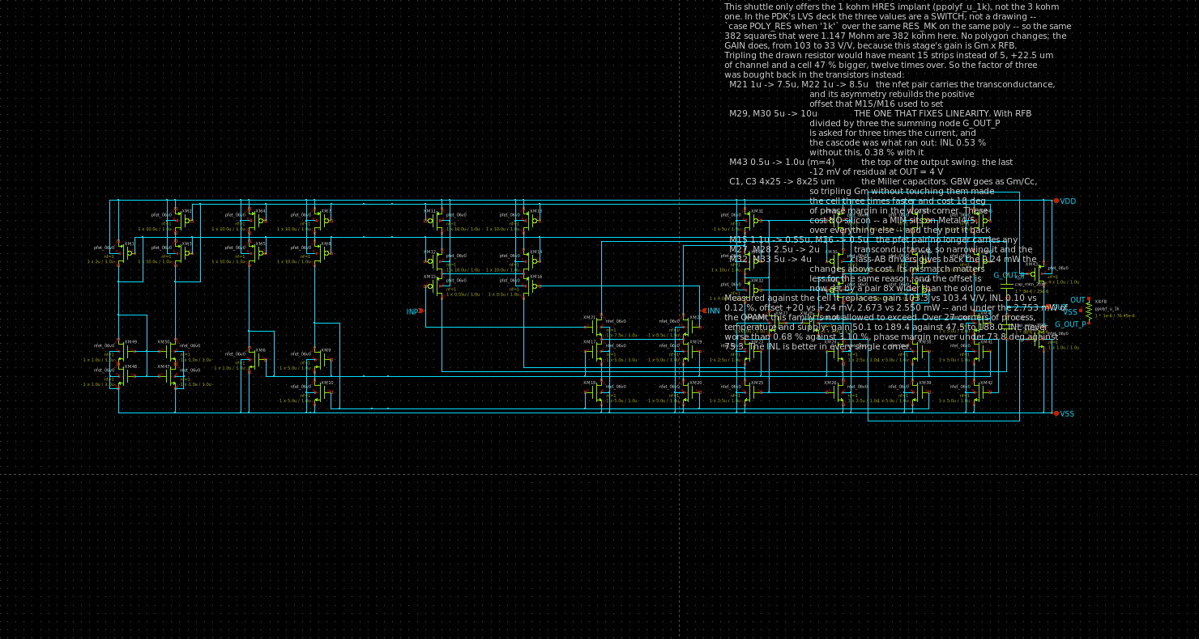
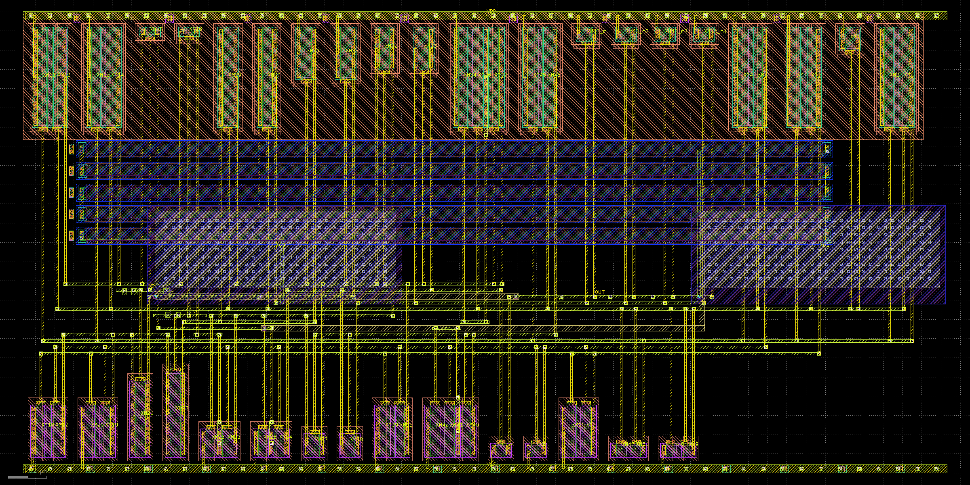
OPAM_LIN
40 dB linear amplifier. The first block in the chain.
schematic
layout — 95.88 × 48.05 µm
Notes:
El esquemático de OPAM_LIN y su layout, uno al lado del otro, con las dimensiones medidas debajo.
Enseñarlos juntos es la forma corta de decir que todo lo que se simuló está además dibujado, y que lo dibujado es lo que se midió. Los cinco bloques van así; no lo repito en cada uno.

Slide 14
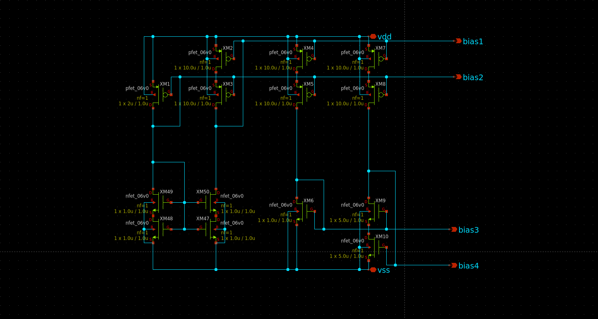
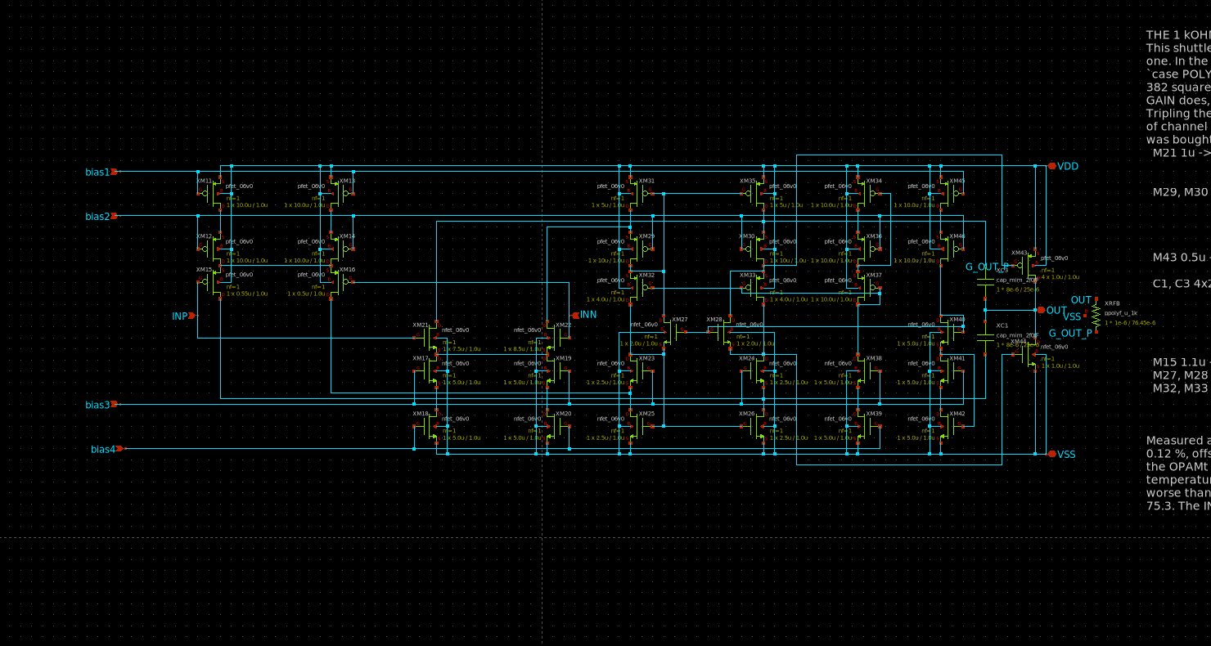
OPAM_LIN
Inside: the bias generator and the differential pair.
bias generator
differential pair (sub_diff_2_LIN)
Notes:
De qué está hecho el amplificador: un generador de polarización y el par diferencial. Son sus dos únicos subbloques.
El de la izquierda fija las corrientes de cola; el de la derecha es el que ve la señal del puente. Toda la linealidad y todo el ruido de la diapositiva anterior salen del derecho.

Slide 15
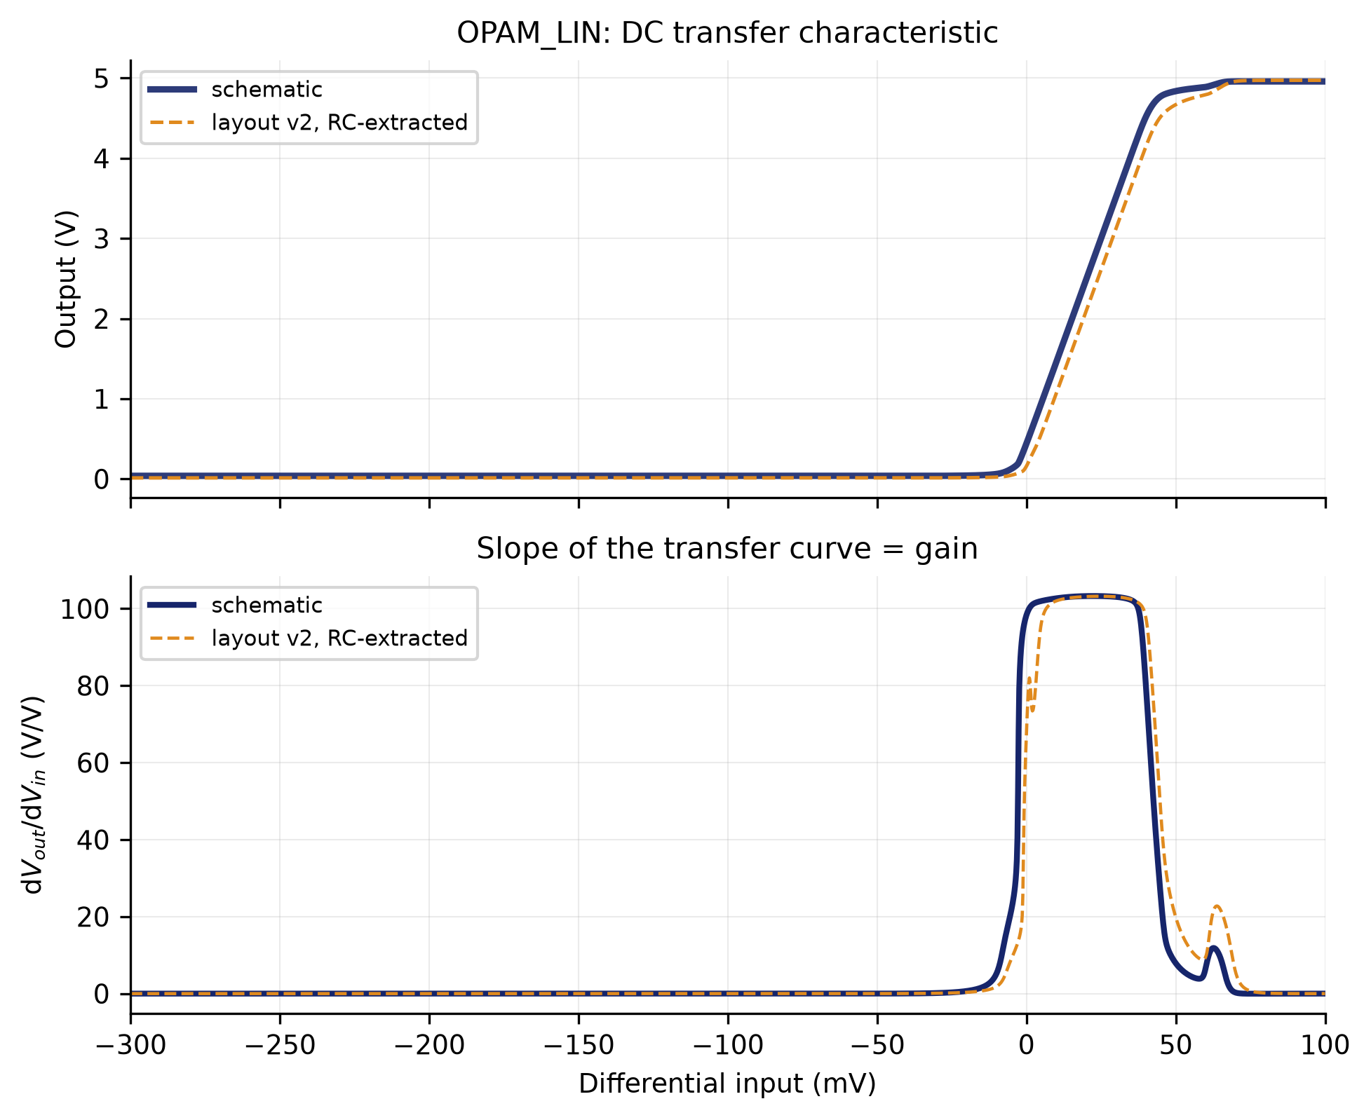
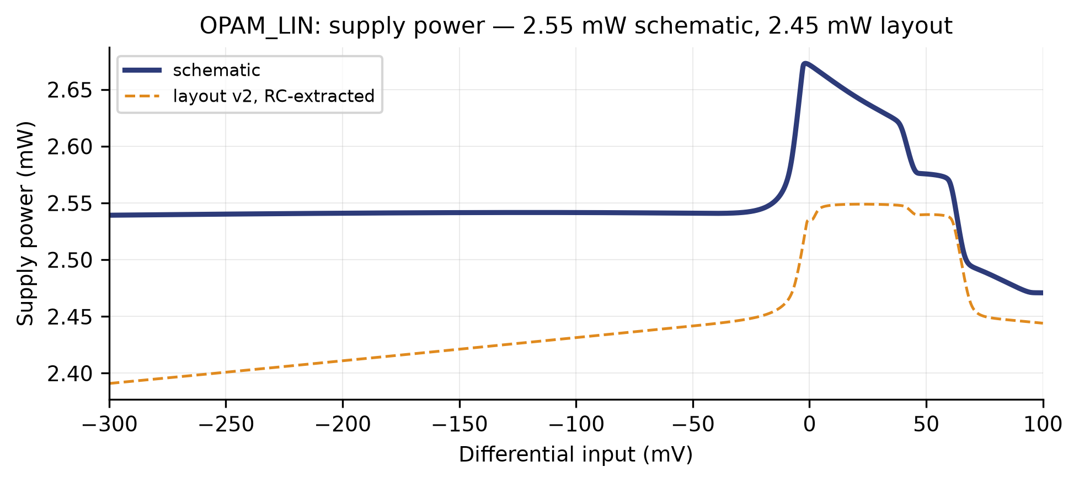
OPAM_LIN
input against output, and the slope that is the gain · supply power
supply power
input against output, and the slope that is the gain
Notes:
La curva de transferencia y su pendiente. La pendiente ES la ganancia: 103 V/V en la zona lineal, que son los 40 dB. Las dos versiones, esquemático y layout, van superpuestas.
El consumo, 2.5 mW, con su propia fuente en el banco — así que es el suyo y no el de la cadena entera. La joroba del centro es el paso por la zona activa.

Slide 16
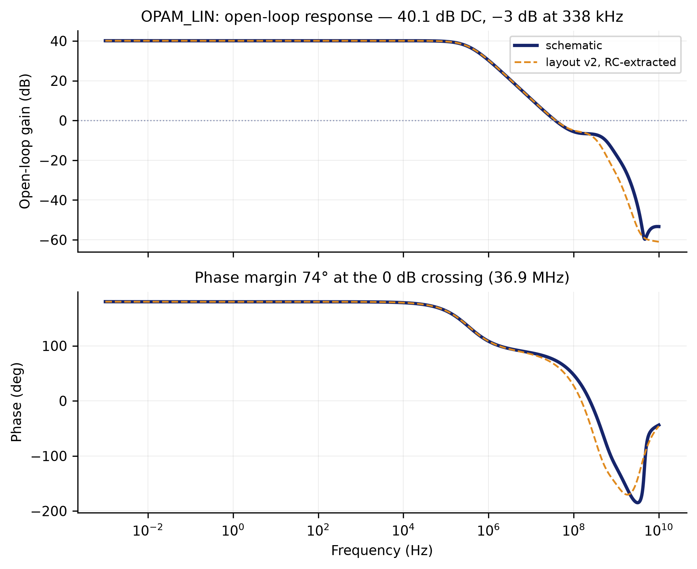
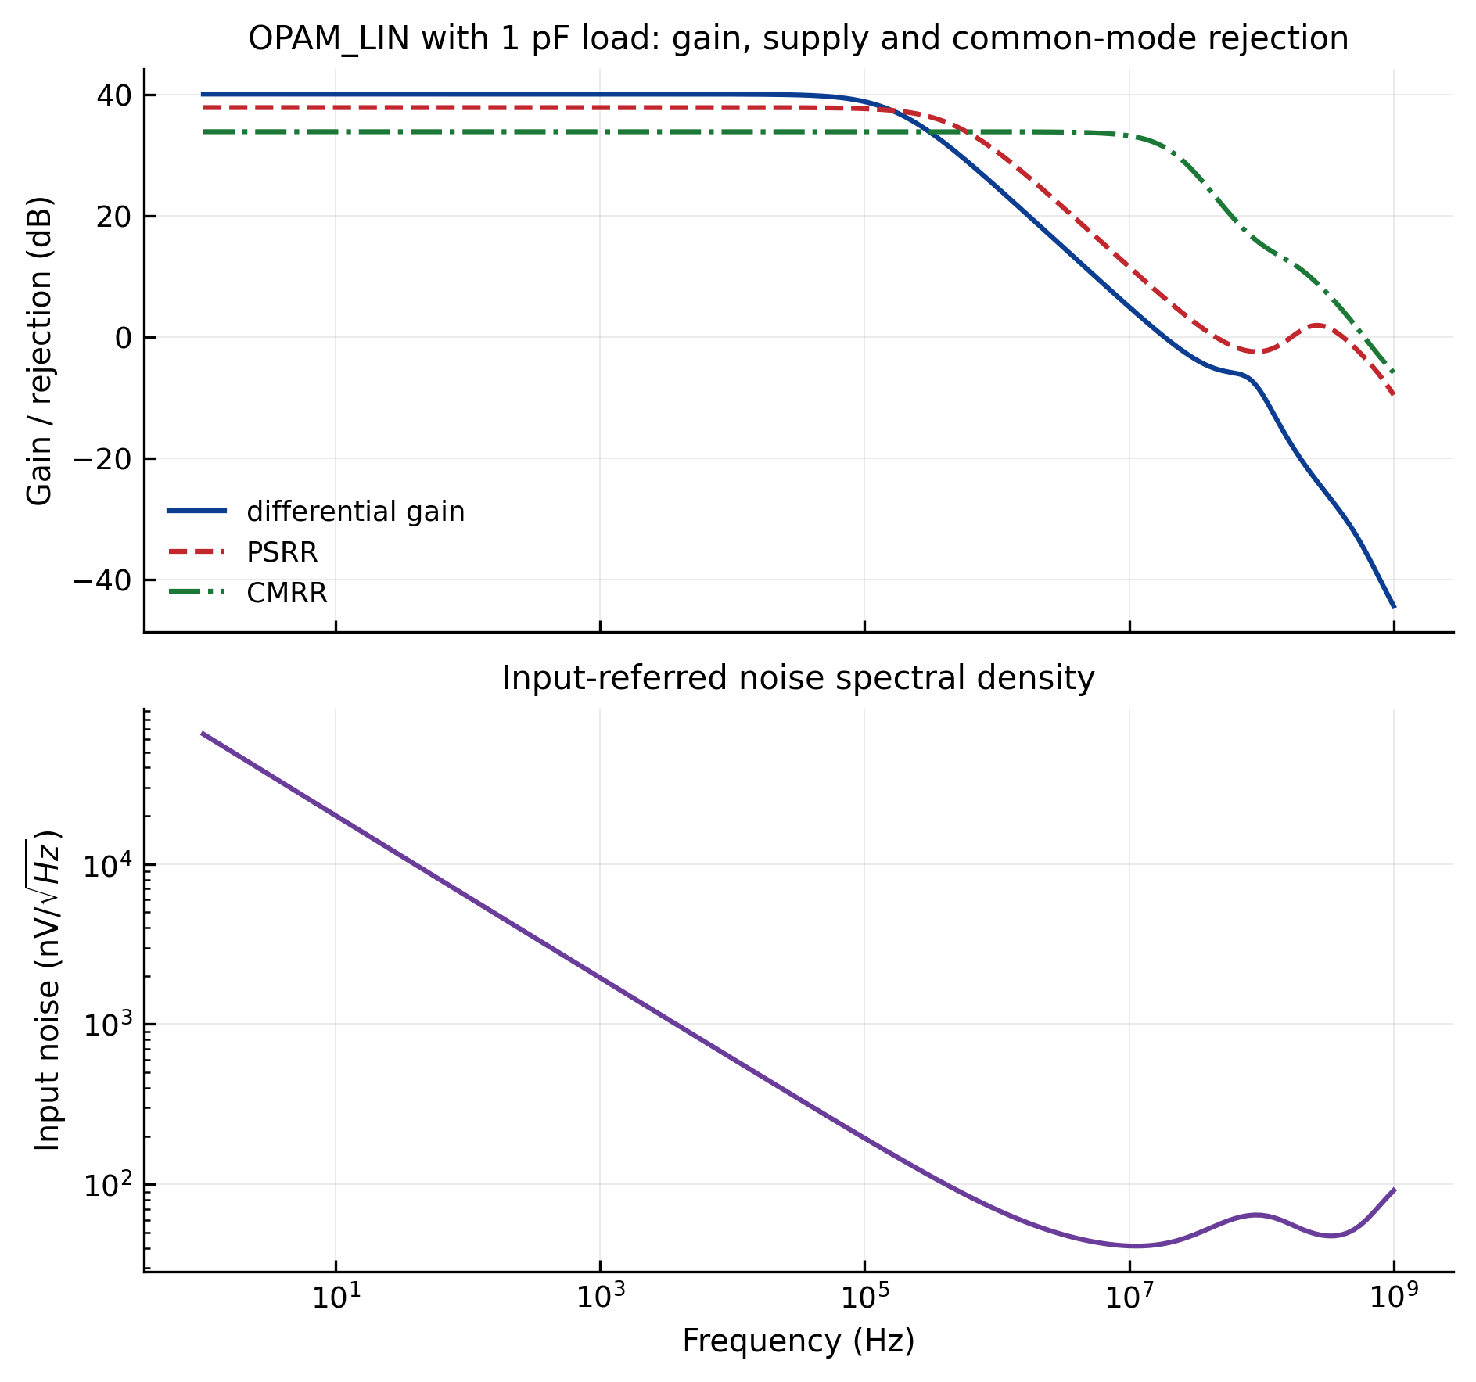
OPAM_LIN
frequency response · rejection and noise
frequency response
rejection and noise
Notes:
El Bode. 40.1 dB en continua, −3 dB a 338 kHz y 74° de margen de fase en el cruce por 0 dB. El margen de fase es lo que dice que no va a oscilar, y 74° es holgado.
PSRR, CMRR y ruido referido a la entrada, con 1 pF de carga. Importa porque el campo terrestre entra como modo común y lo que lo frena es el CMRR.

Slide 17
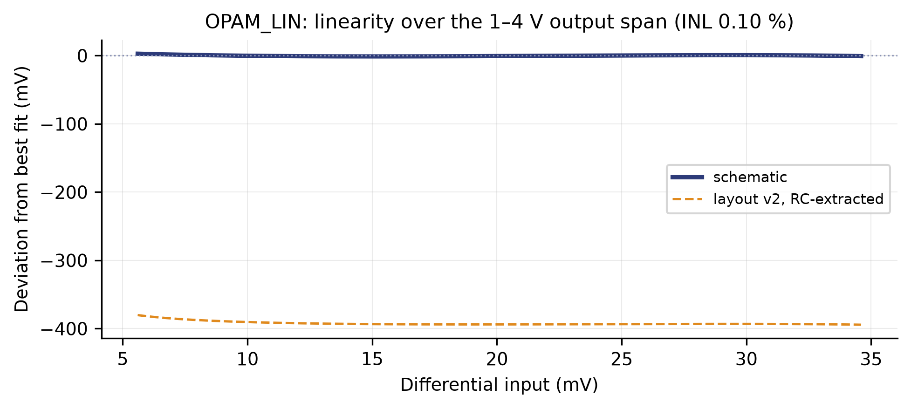
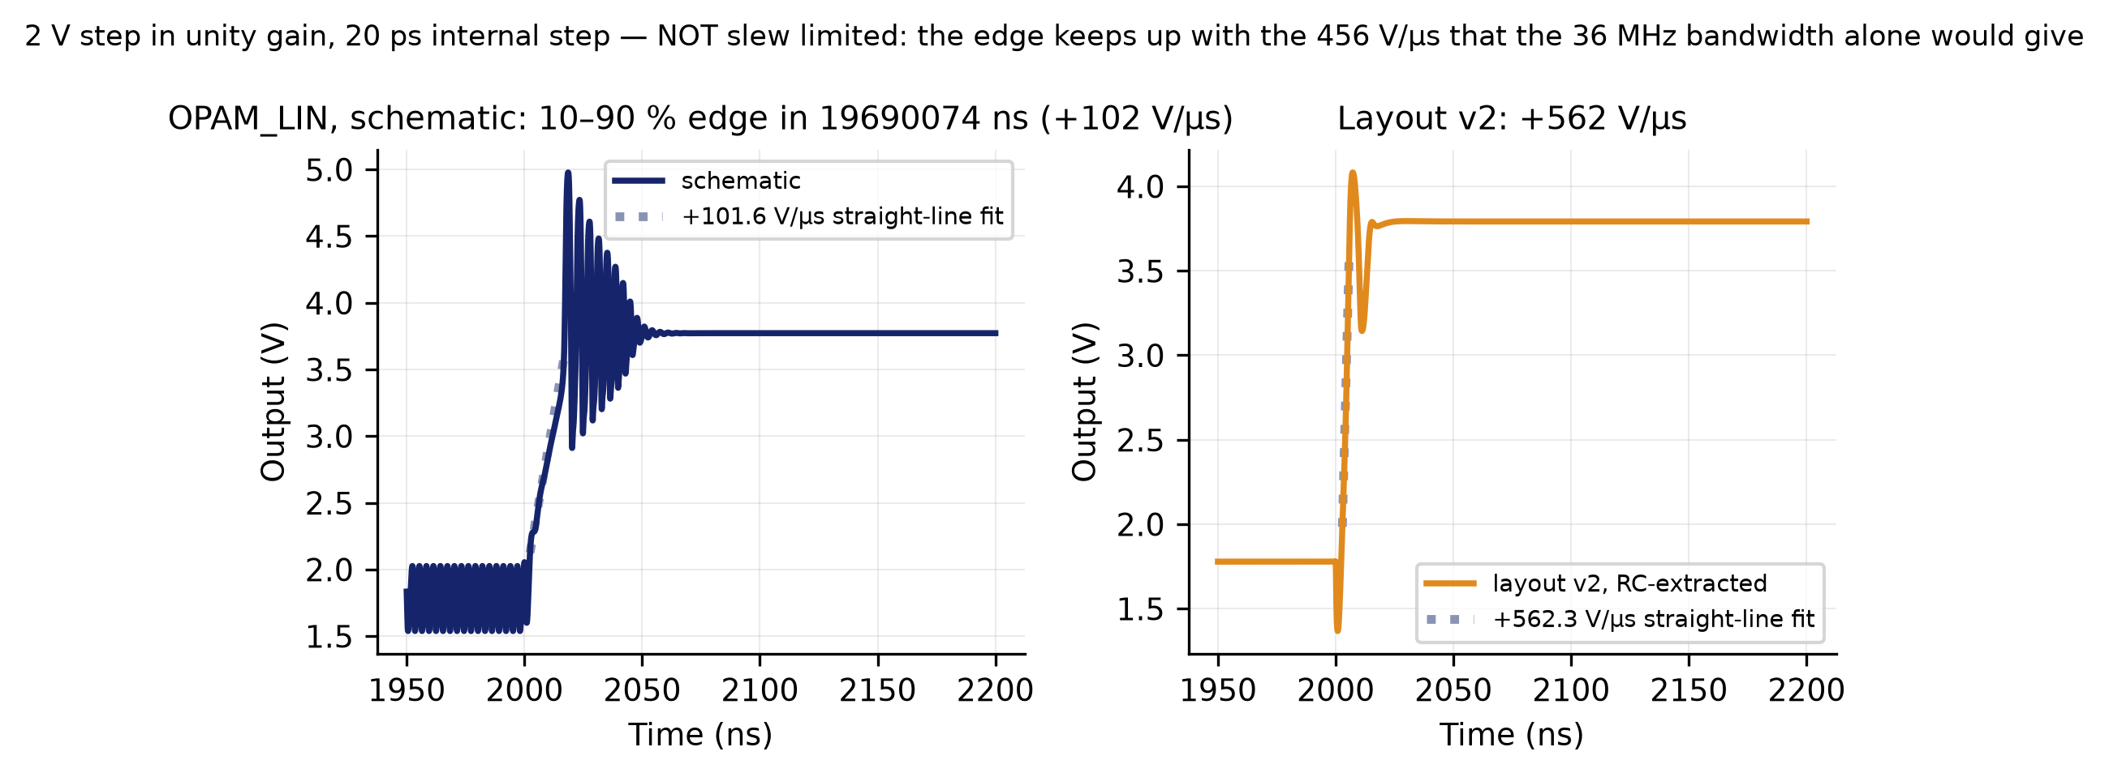
OPAM_LIN
linearity error · large-signal step
large-signal step
linearity error
Notes:
Lo que queda al restar la mejor recta: 0.10 % sobre todo el recorrido de 1 a 4 V. Es el número que justifica llamarlo amplificador lineal.
El escalón grande, con paso interno de 20 ps para poder medirlo. Y el resultado es que este amplificador NO está limitado por slew a 2 V: el flanco va tan rápido como le permite su ancho de banda. Por eso la ficha no da una cifra de slew rate — darla sería medir algo que no está pasando.

Slide 18
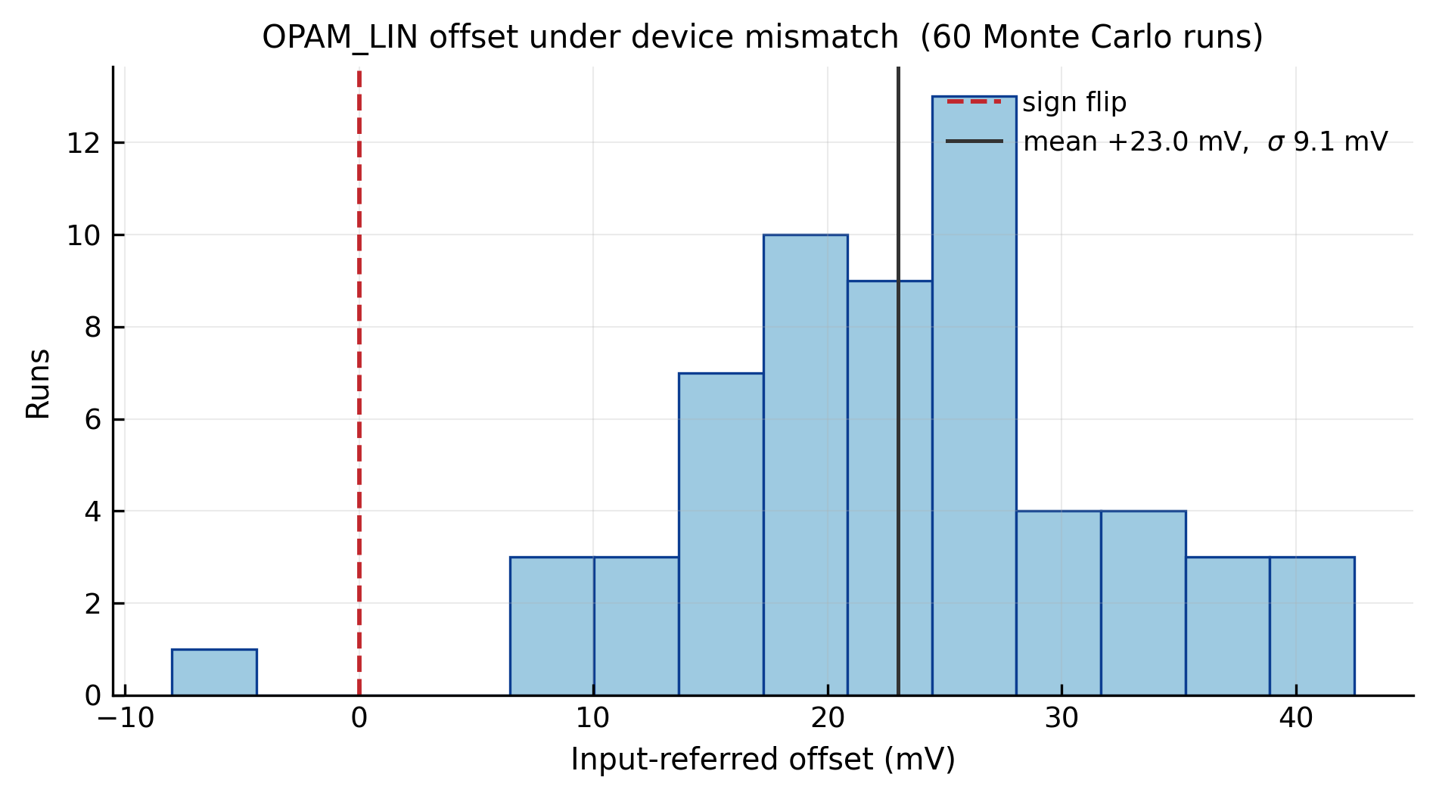
OPAM_LIN
device-mismatch Monte Carlo
XSCHEM/TEST — schematic vs layout v2
Notes:
El offset bajo desapareo de dispositivos, Monte Carlo. Es el suelo de resolución del sistema: por debajo de este offset la diferencia entre dos esquinas del tetraedro deja de ser legible.

Slide 19
COMP
Comparator. Turns the comparison of two axes into a level.
It does not compare against a fixed threshold: it compares two axes against each other.
That is why three comparators serve three axes — X against Y, X against Z, Y against Z. The decoder needs the ORDER of the three, not their values.
This is where the threshold that had to be corrected lives.
The second of the three findings at the end came out of this block: the trip point was not where it was believed to be, and the fine sweep measured it.
Parameter | Value
Function | compares two axes against each other
Supply | 5.0 V
Power | 3.08 mW
Input threshold | +7 µV schematic / +62 µV layout (2.5 V crossing)
Input for a high output | +50 µV schematic / +104 µV layout (>4.5 V)
Decision delay | 399 ns mean, 456 ns worst case
Slew rate | 6.3 V/µs rising and falling (6.2 in layout); a straight ramp over the whole 601 ns edge
Noise | set by the amplifier ahead of it, not by this cell
Area | 99.60 × 31.46 µm = 0.0031 mm²
Instances | 12 (3 per GRADIENT2)
Notes:
COMP: qué hace y cuánto cuesta, en la misma diapositiva. El texto de la izquierda está en pantalla; basta señalar el titular en negrita y pasar a la tabla.

Slide 20
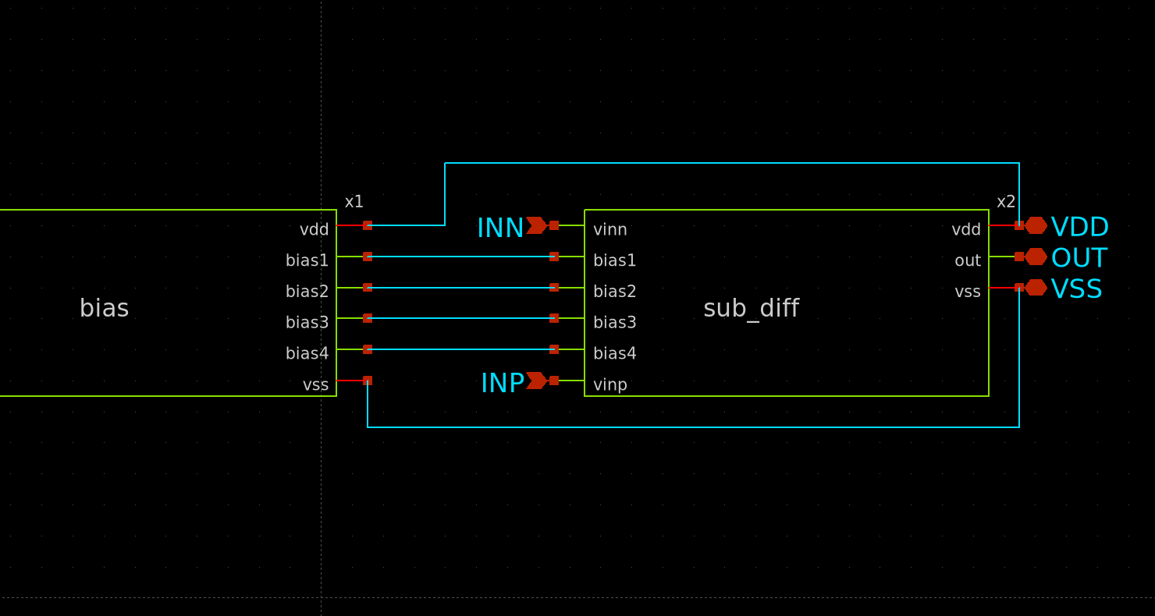
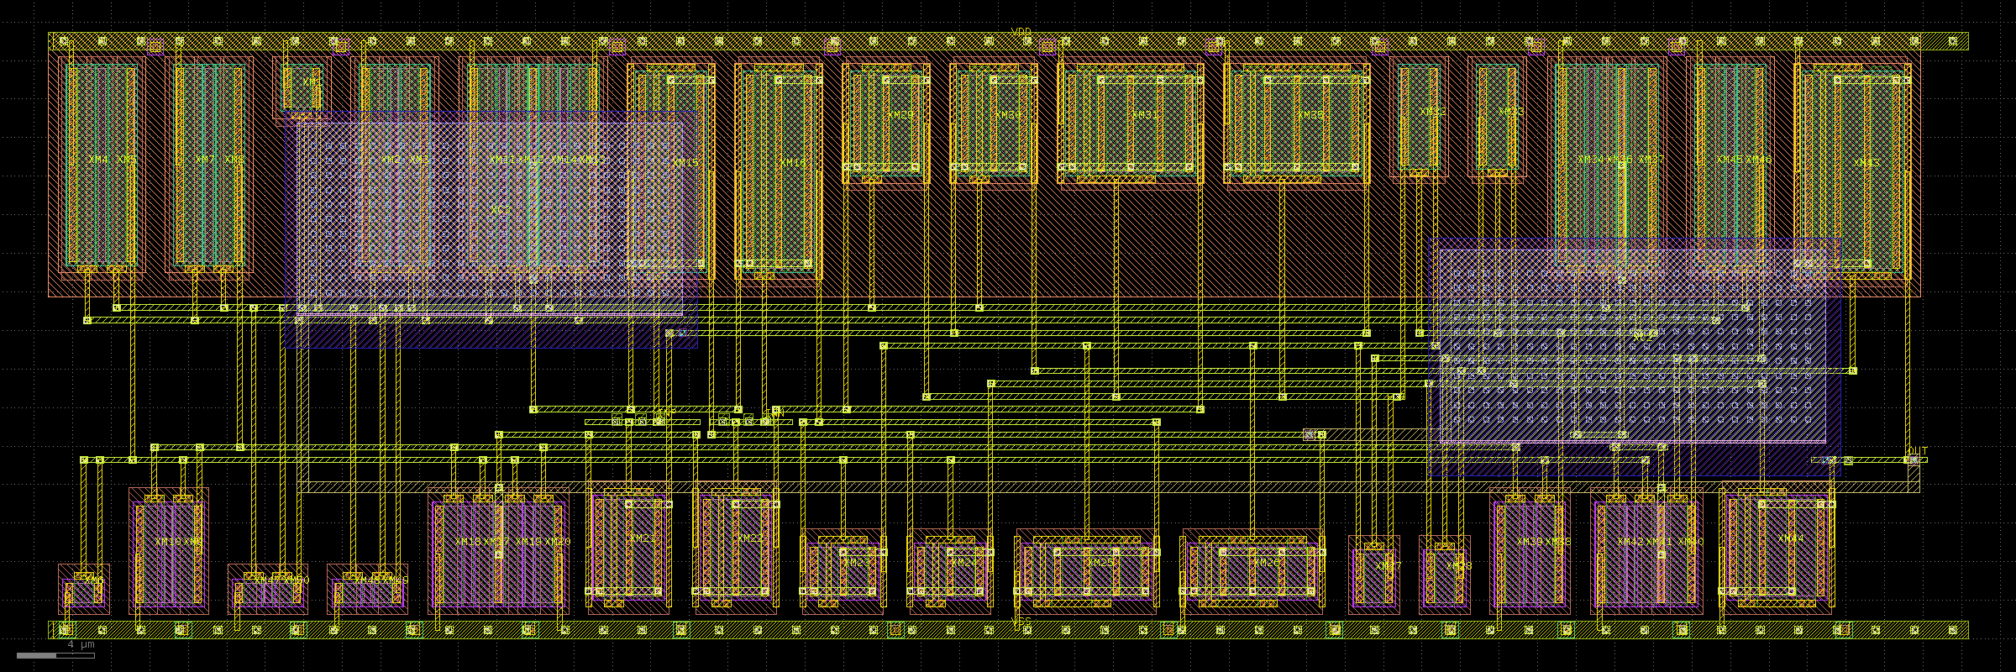
COMP
Comparator. Turns the comparison of two axes into a level.
layout — 99.60 × 31.46 µm
schematic
Notes:
El esquemático de COMP y su layout, uno al lado del otro, con las dimensiones medidas debajo.

Slide 21
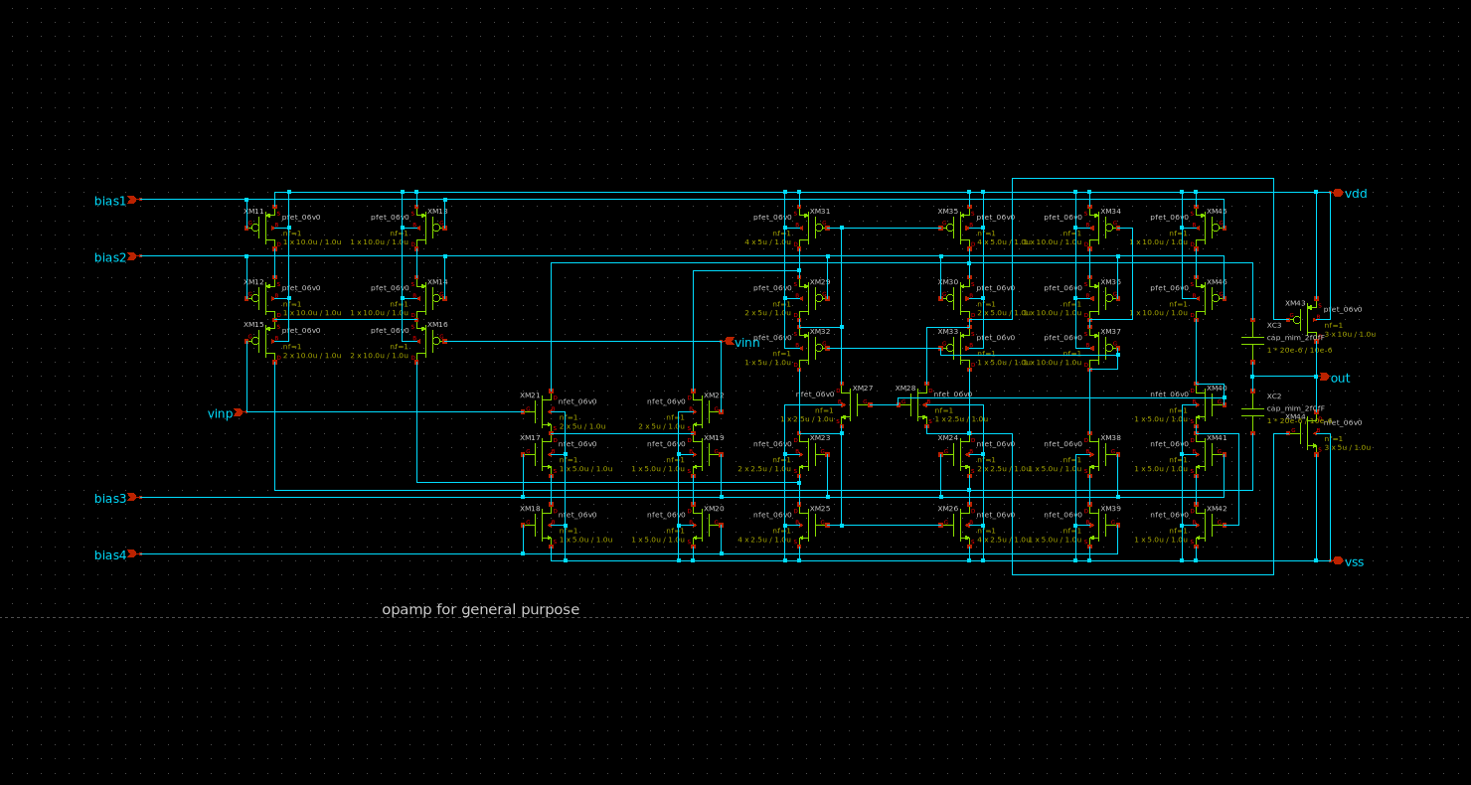
COMP
Inside: the SAME bias generator and its own differential pair.
bias generator (the same cell as OPAM_LIN's)
differential pair (sub_diff)
Notes:
El esquemático interno del comparador, que faltaba. Y lo primero que hay que decir es que el bloque de la izquierda no se parece al del amplificador: ES el del amplificador. Mismo fichero, bias.sym, instanciado por los dos.
El par diferencial también es la misma topología, 36 transistores colocados igual. Las diferencias son tres y explican por qué uno amplifica y el otro decide: el comparador NO lleva la resistencia de realimentación RFB, usa multiplicadores m=2, 3 y 4 donde el amplificador va a m=1, y su etapa de salida es de 30 µm y 15 µm contra 4 µm y 1 µm.
Traducido: al comparador no le importa la linealidad, le importa empujar el raíl. Por eso su slew rate es una rampa recta de 6.3 V/µs y el del amplificador ni siquiera existe como tal.

Slide 22
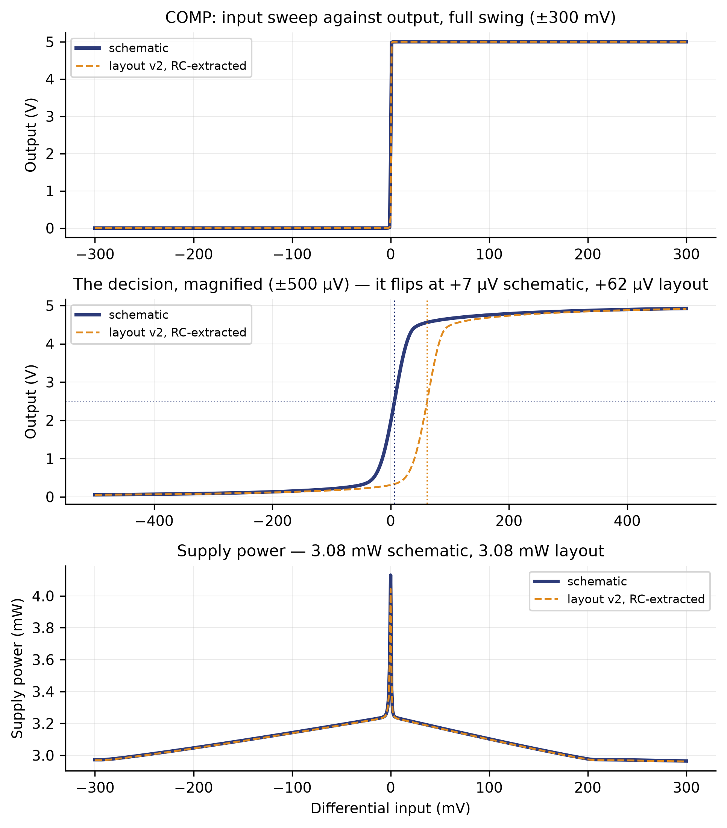
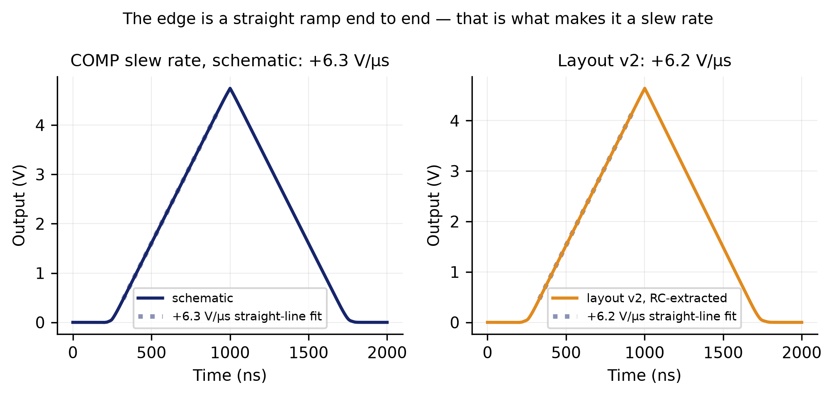
COMP
input sweep against output, and what it costs · slew rate
slew rate
input sweep against output, and what it costs
Notes:
El barrido de la entrada contra la salida, que es la gráfica que pediste. Arriba la excursión completa; en medio la MISMA curva ampliada a ±500 µV, que es donde de verdad se toma la decisión — la transición mide 227 µV y la ventana ancha se la salta entera.
El flanco del layout va desplazado respecto al esquemático: +62 µV contra +7 µV. Eso es offset que introduce el dibujo, y es el que acaba fijando el campo mínimo que el chip puede resolver.
El slew rate. Lo que lo hace legítimo es que la pendiente es constante durante los 601 ns enteros del flanco: 6.3 V/µs subiendo y bajando. Una rampa recta es la definición de estar limitado por slew; si fuera una exponencial no habría número que dar.

Slide 23
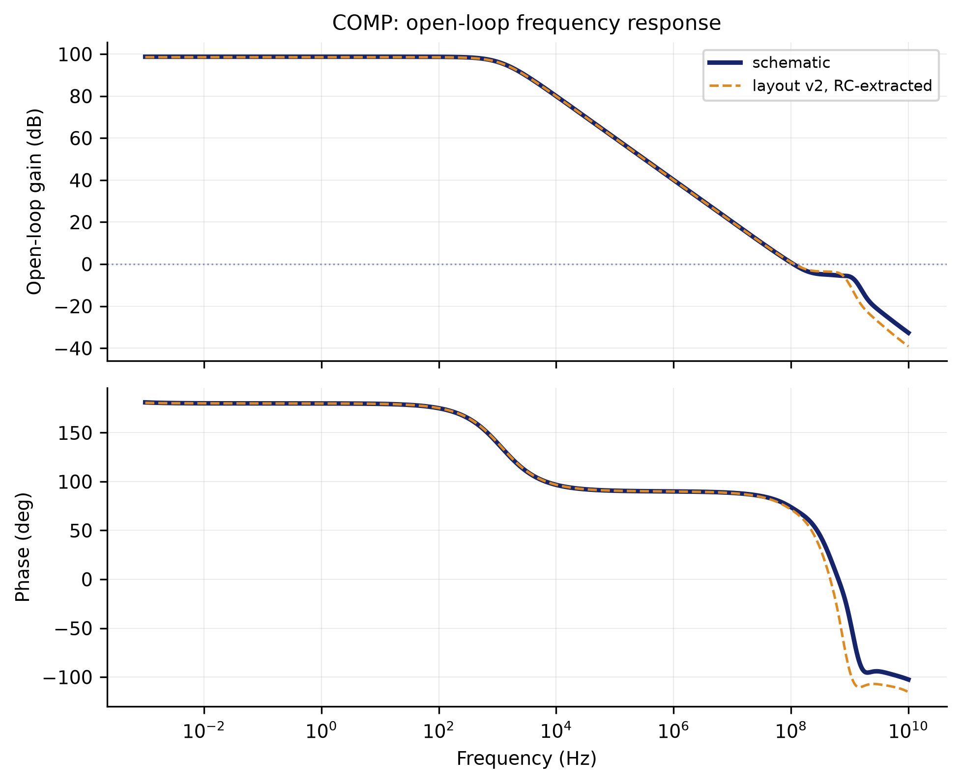
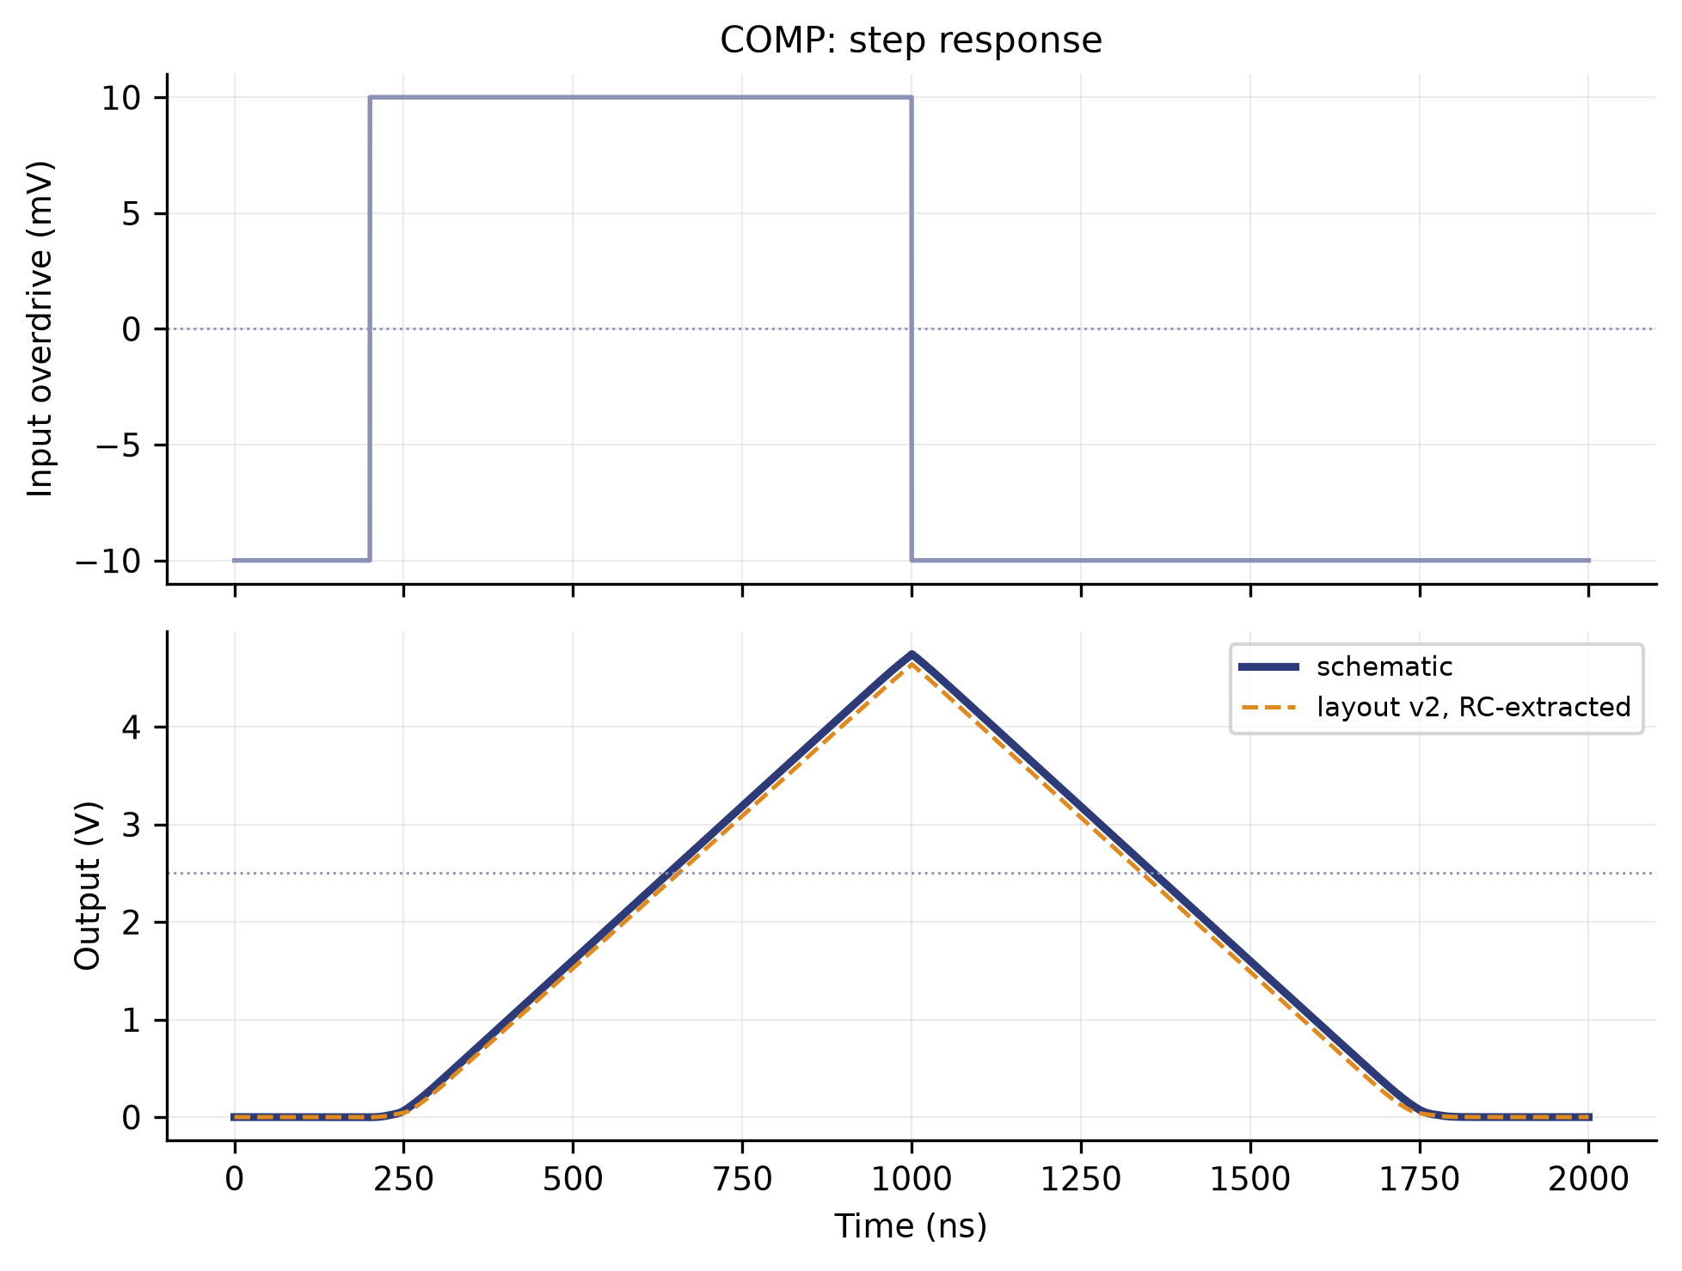
COMP
step response · frequency response
step response
frequency response
Notes:
La respuesta al escalón: arriba el exceso de entrada, abajo la salida cruzando la mitad de la alimentación. Da el retardo de decisión.
El Bode del comparador en lazo abierto. Se enseña porque un comparador con poco margen se convierte en un oscilador cuando la entrada se queda cerca del punto de disparo.

Slide 24
DECODER
Decides which axis wins from the three comparisons.
XY, XZ, YZ go in. X, Y or Z comes out.
Pure logic: the three pairwise comparisons determine an order, and the order determines the winner. It is the smallest block in the chain and the lowest-power by three orders of magnitude.
This is where the Z-axis problem showed up.
Z could never win. What fixed it was not raising its weight but changing the order within each triple.
Parameter | Value
Function | three comparisons to one winning axis
Supply | 5.0 V
Power | 1.4 µW
Area | 31.76 × 13.82 µm = 0.0004 mm²
Instances | 4 (one per GRADIENT2)
Notes:
DECODER: qué hace y cuánto cuesta, en la misma diapositiva. El texto de la izquierda está en pantalla; basta señalar el titular en negrita y pasar a la tabla.

Slide 25
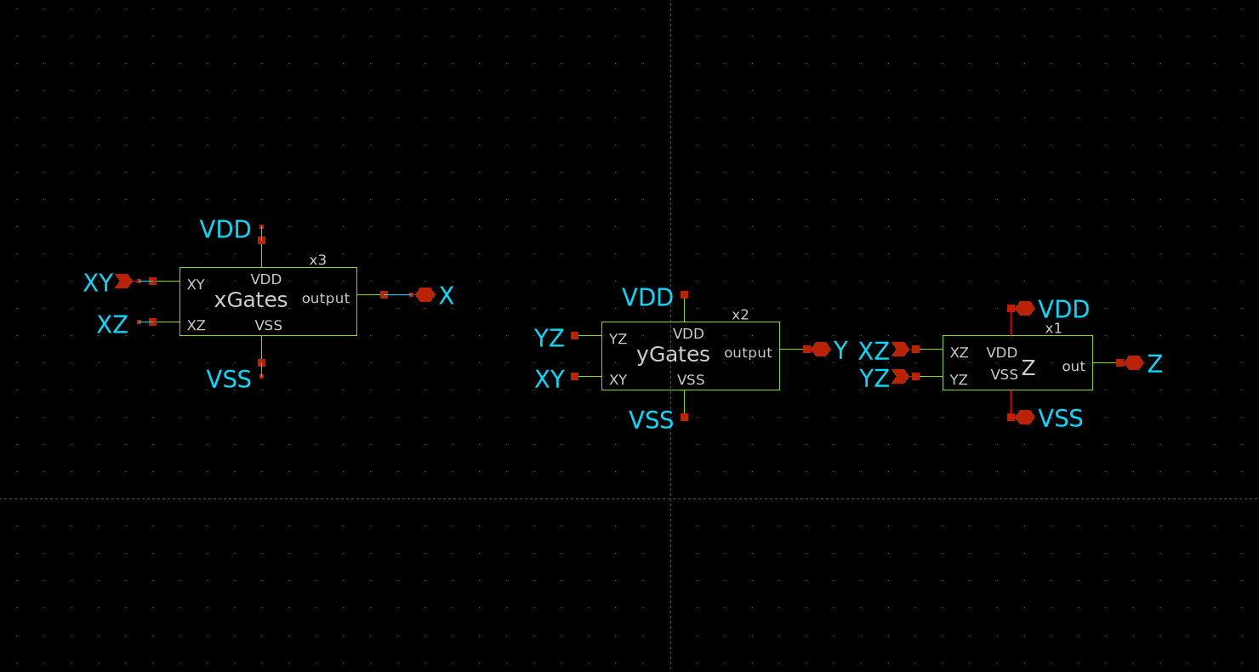
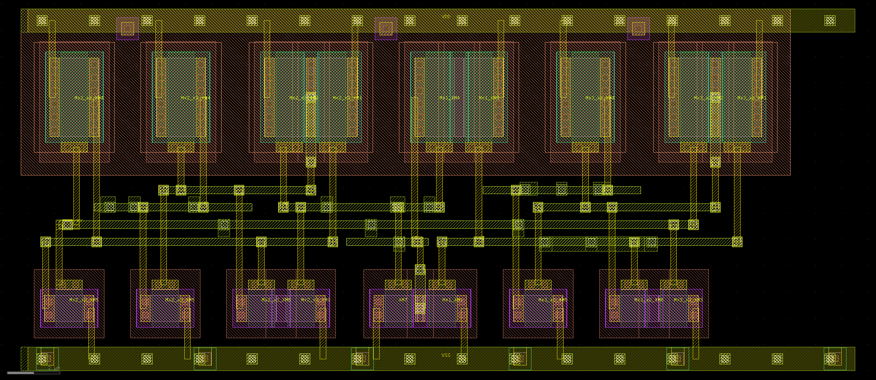
DECODER
Decides which axis wins from the three comparisons.
layout — 31.76 × 13.82 µm
schematic
Notes:
El esquemático de DECODER y su layout, uno al lado del otro, con las dimensiones medidas debajo.

Slide 26
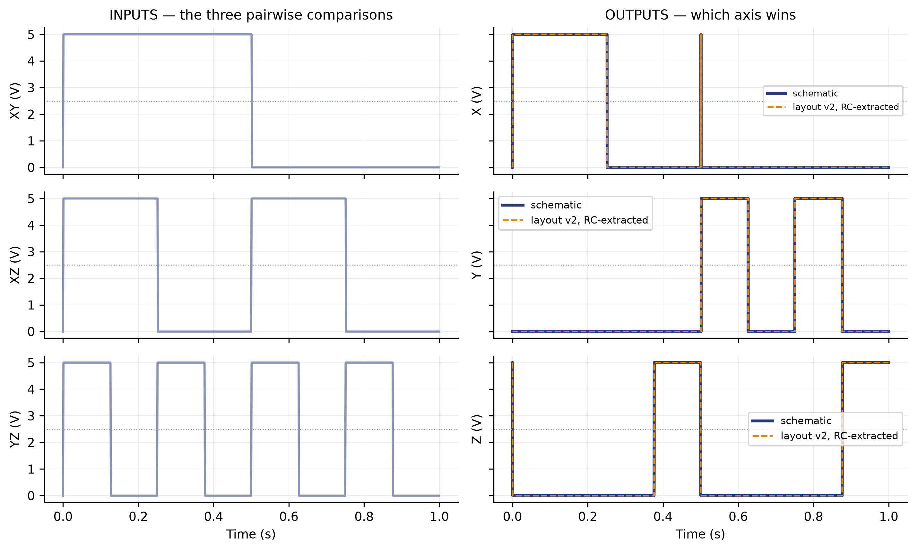
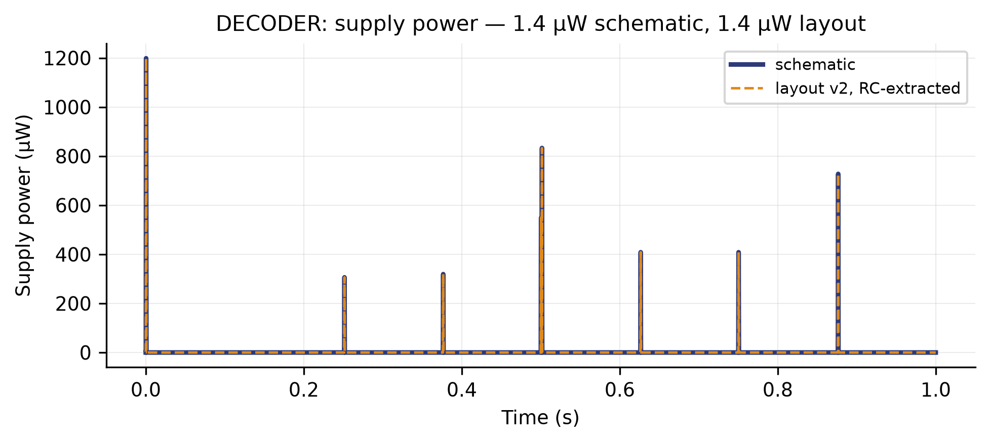
DECODER
logic · supply power
supply power
logic
Notes:
Arriba las tres comparaciones que entran, debajo las tres salidas. Esquemático y layout dan la misma decisión en todo el recorrido.
El consumo, en microvatios. Es lógica: solo gasta cuando conmuta, y los picos coinciden exactamente con los cambios de decisión de la figura anterior.

Slide 27
GRADIENT BENCH · METHOD
run_gradient.sh — three bridges, and only the linear amplifier.
Two chains hung off the SAME six sensor nodes:
G2 — the schematic GRADIENT2, with the 40 dB OPAM_LIN
G4 — the same circuit rebuilt from the v2 layout, with OPAM_LIN_flat and extracted with RC parasitics
It is the same amplifier drawn two ways.
So every comparison in this section is layout against schematic, never one amplifier against another.
What it measures: the three fields are 120° apart, sum to zero, and the vector only changes direction.
Sweeping 0 to 360° each axis should win a sector of exactly 120°. The figures are how far those three boundaries drift and on what percentage of the sweep the decoded axis is the right one.
Notes:
Explicados los tres subbloques, el resultado del bloque de sensado.
Cuatro cadenas colgadas de los MISMOS seis nodos de sensor, cada una con su alimentación propia para poder atribuir el consumo.
El estímulo tiene truco: los tres campos van a 120°, suman cero y el vector solo cambia de dirección, nunca de tamaño. Así, barriendo de 0 a 360°, cada eje debería ganar un sector de exactamente 120°.

Slide 28
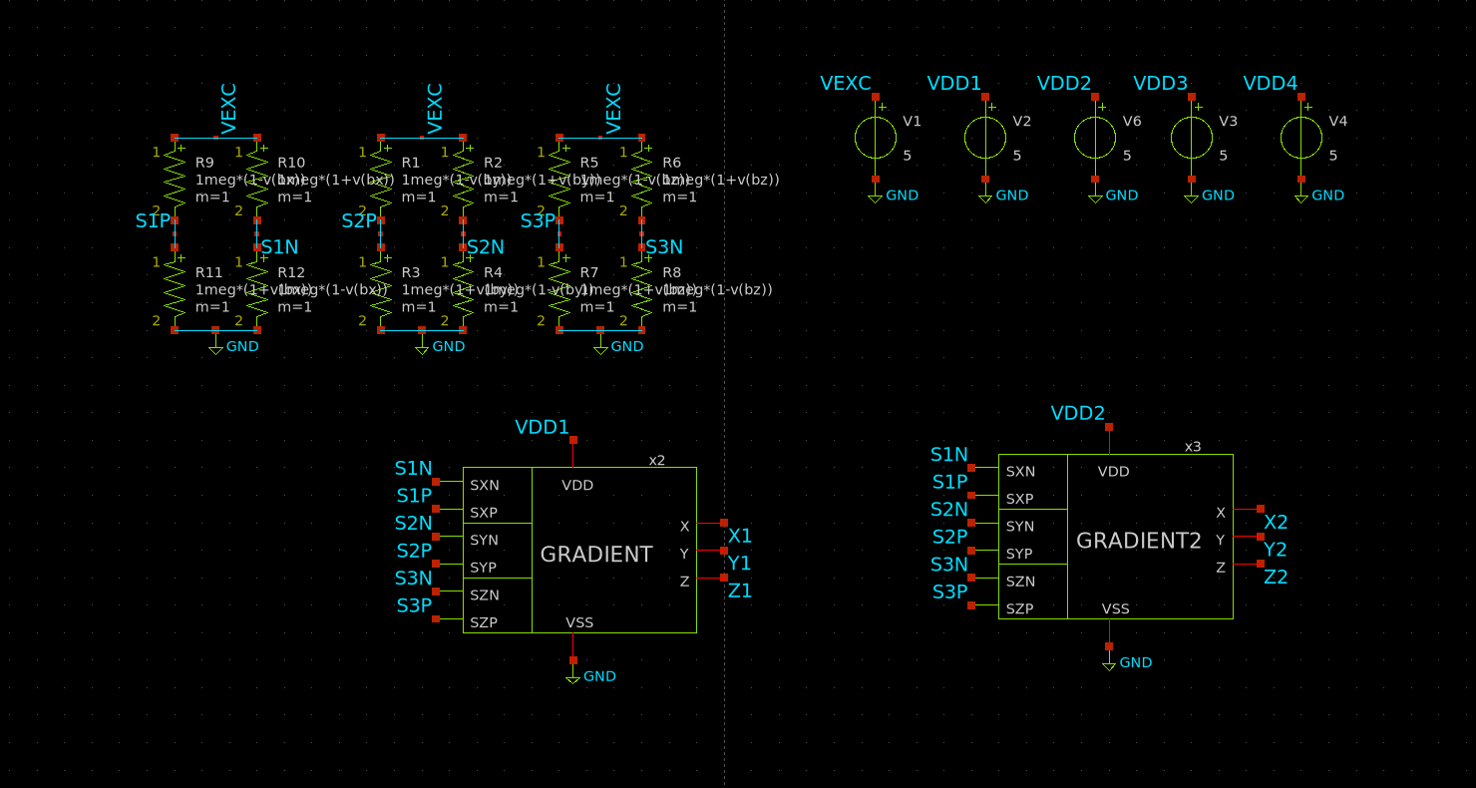
GRADIENT BENCH · METHOD
run_gradient.sh — three bridges, and only the linear amplifier.
XSCHEM/TEST_TOTAL/test_GRADIENT.sch
Notes:
El banco montado: los tres puentes a un lado y las cuatro cadenas colgando de los mismos nodos, cada una con su fuente separada — se ven las cuatro.

Slide 29
SENSING TRACEABILITY
One signal, four stages: bridge → amplifier → comparator → decoder.
The SAME signal is followed through the sensing block's four stages.
The bench already records every intermediate node, including the ones with no name: the comparator outputs are probed hierarchically.
At each stage, schematic and layout on top of each other.
Only the linear amplifier: G2, the schematic, against G4, the layout.
And at the end, on what percentage of the sweep the decoded axis is the right one.
Notes:
La sub-sección de trazabilidad del sensado, que es lo que faltaba: hasta aquí se enseñaba el resultado del bloque, no cómo llega la señal hasta él.
Se sigue la misma señal por las cuatro etapas. El banco ya graba cada nodo intermedio, incluidos los que no tienen nombre — las salidas de los comparadores se sondean jerárquicamente, así que no hizo falta volver a simular.
Y solo con el amplificador lineal, el que va en el chip: G2 contra G4, que es el mismo amplificador dibujado de dos maneras.

Slide 30
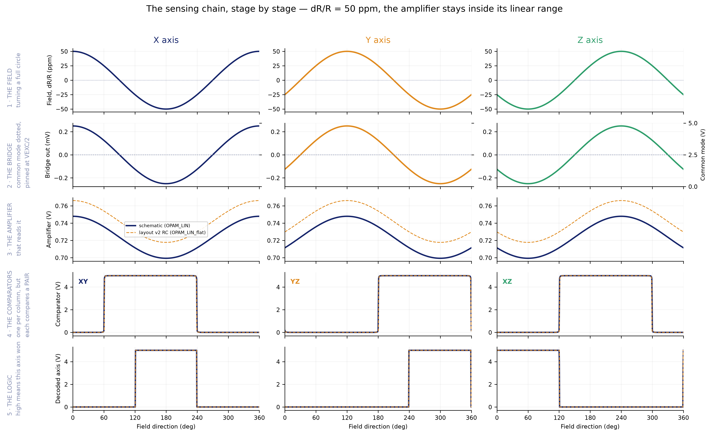
BLOCK RESULT · GRADIENT SENSING
the whole chain on one sheet — amplifier still linear
run_gradient.sh — G2 schematic vs G4 layout
Notes:
Aquí está el bloque entero en una sola hoja, que es como se pidió. Una COLUMNA es un eje y una FILA es una etapa, así que un eje se sigue de arriba abajo sin cambiar de diapositiva: el campo, lo que entrega su puente, el amplificador que lo lee, el comparador y la decisión.
Ésta es con dR/R de 50 ppm, donde el amplificador trabaja en su zona lineal y se le ve la forma del coseno. Fíjate en la segunda fila: el modo común, punteado, se queda clavado en la mitad de la excitación mientras la diferencia se mueve. Ésa es la condición que hace legible todo lo de abajo.
Y un aviso de lectura honesto: los comparadores no son uno por eje. Hay tres y comparan PARES — XY, XZ, YZ. Poner uno debajo de cada columna es una decisión de maquetación, no que XY sea «el comparador de X».
DE DÓNDE SALE: reportes/figuras/grid_lineal.png, de la corrida de XSCHEM/TEST_TOTAL/run_gradient.sh del 2026-09-07 — datos/fino.csv y datos/ancho.csv, más lo que el .control deja en simulation/test_GRADIENT.sch/. Las cuatro cadenas del banco cuelgan de los MISMOS seis nodos de sensor, así que la comparación no arrastra diferencia de estímulo.

Slide 31
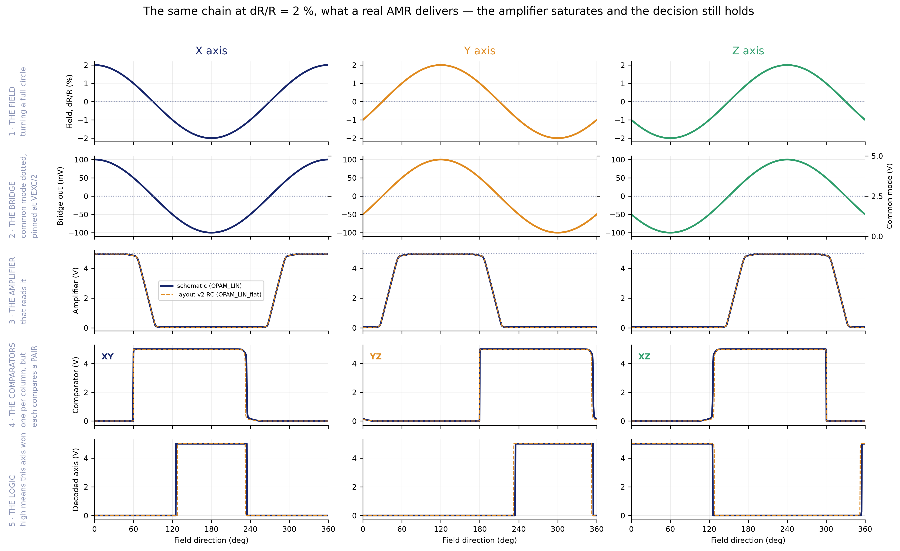
BLOCK RESULT · GRADIENT SENSING
the same chain at dR/R = 2 %, what a real AMR gives
run_gradient.sh — G2 schematic vs G4 layout
Notes:
La misma hoja con el campo que da una AMR de verdad, dR/R del 2 %. La diferencia con la anterior es la única variable: aquí el amplificador SATURA, y se ve recortado contra los dos raíles en toda la fila tercera.
Lo importante es lo que pasa debajo: las dos últimas filas son idénticas a las de la hoja anterior. Saturar no rompe la decisión, porque para decidir hace falta el CRUCE, no el pico. El chip no mide cuánto, ordena.
DE DÓNDE SALE: reportes/figuras/grid_saturado.png, de la corrida de XSCHEM/TEST_TOTAL/run_gradient.sh del 2026-09-07 — datos/fino.csv y datos/ancho.csv, más lo que el .control deja en simulation/test_GRADIENT.sch/. Las cuatro cadenas del banco cuelgan de los MISMOS seis nodos de sensor, así que la comparación no arrastra diferencia de estímulo.

Slide 32
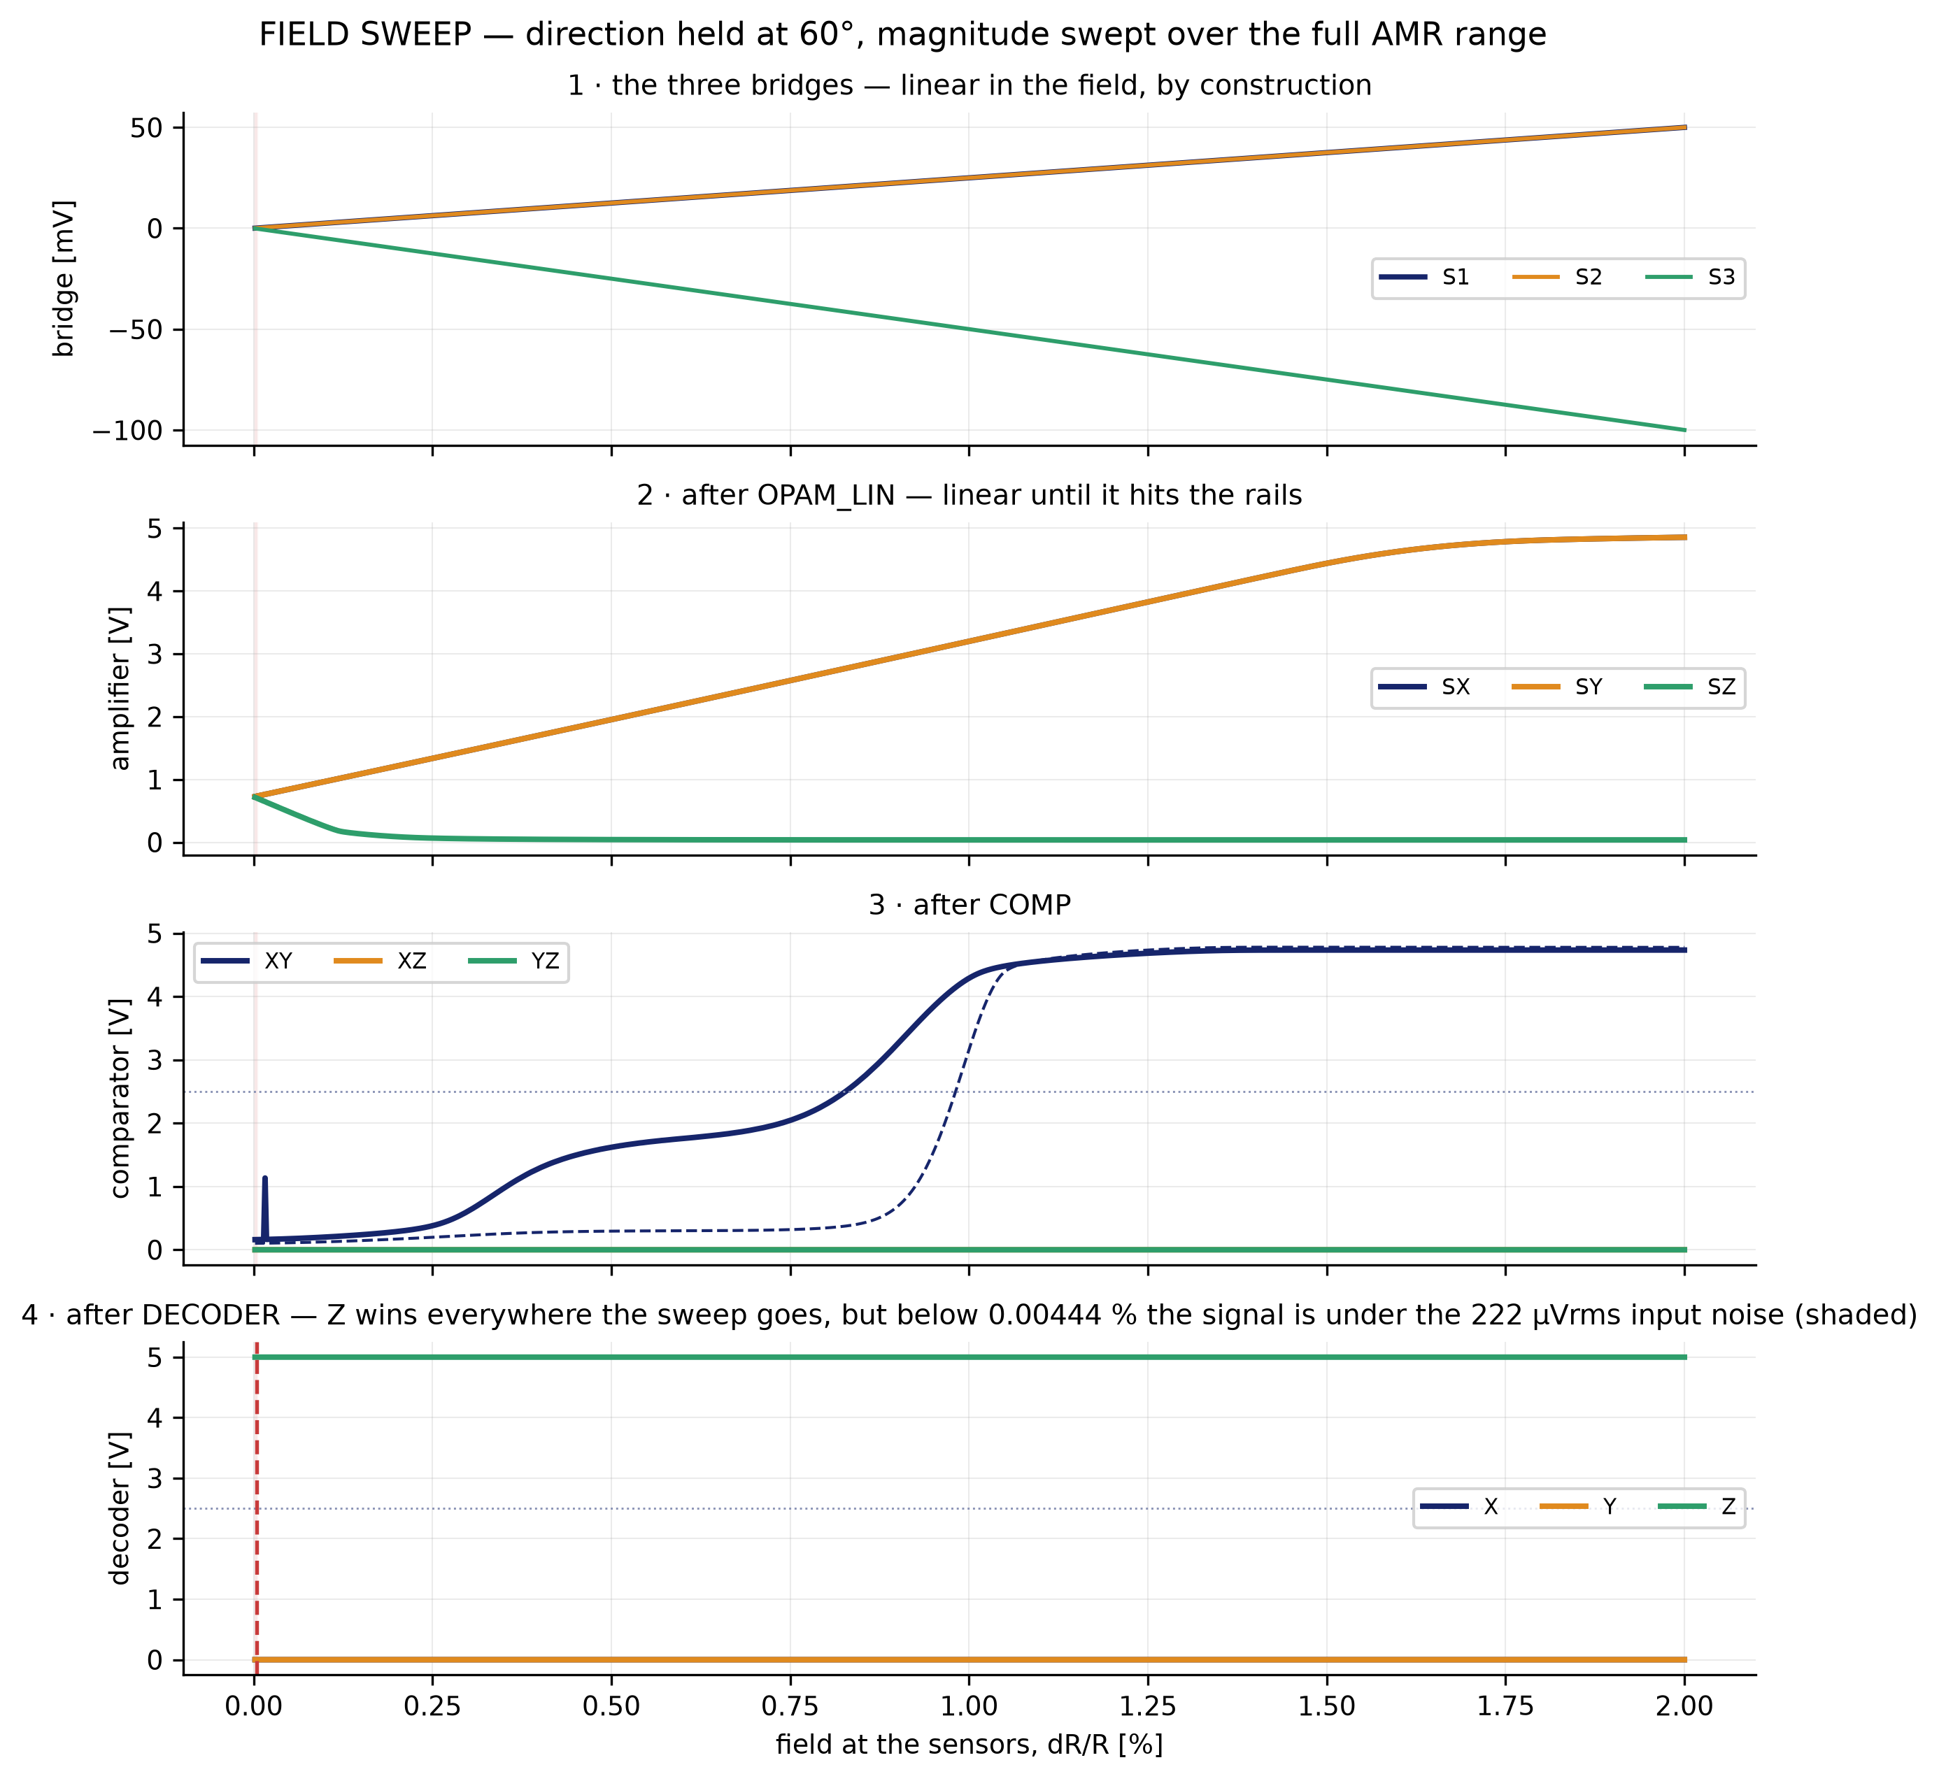
BLOCK RESULT · GRADIENT SENSING
the other experiment: field SIZE swept, direction held
run_gradient.sh — G2 schematic vs G4 layout
Notes:
Esta diapositiva y la siguiente contestan una pregunta distinta a todo lo anterior, y conviene decirlo antes de enseñarla. Hasta aquí el campo GIRABA manteniendo su tamaño: se probaba si el chip acierta la dirección. Aquí se hace lo contrario — la dirección se clava a 60°, en mitad de un sector, y lo que se barre es el MÓDULO del campo, de casi nada hasta el 2 %.
Por qué ese experimento: porque es el eje por el que se mueve un imán de verdad. Cuando te acercas a una fuente la dirección apenas cambia y lo que crece es el tamaño. Así que esto mide DESDE QUÉ CAMPO el chip decide, que es su alcance.
Se lee de arriba abajo como la rejilla: los puentes son lineales en el campo por construcción, el amplificador es lineal hasta que satura, y abajo se ve a partir de qué campo la decisión se asienta y ya no cambia.
DE DÓNDE SALE: reportes/figuras/field_1_chain.png, de la corrida de XSCHEM/TEST_TOTAL/run_gradient.sh del 2026-09-07 — datos/fino.csv y datos/ancho.csv, más lo que el .control deja en simulation/test_GRADIENT.sch/. Las cuatro cadenas del banco cuelgan de los MISMOS seis nodos de sensor, así que la comparación no arrastra diferencia de estímulo.

Slide 33
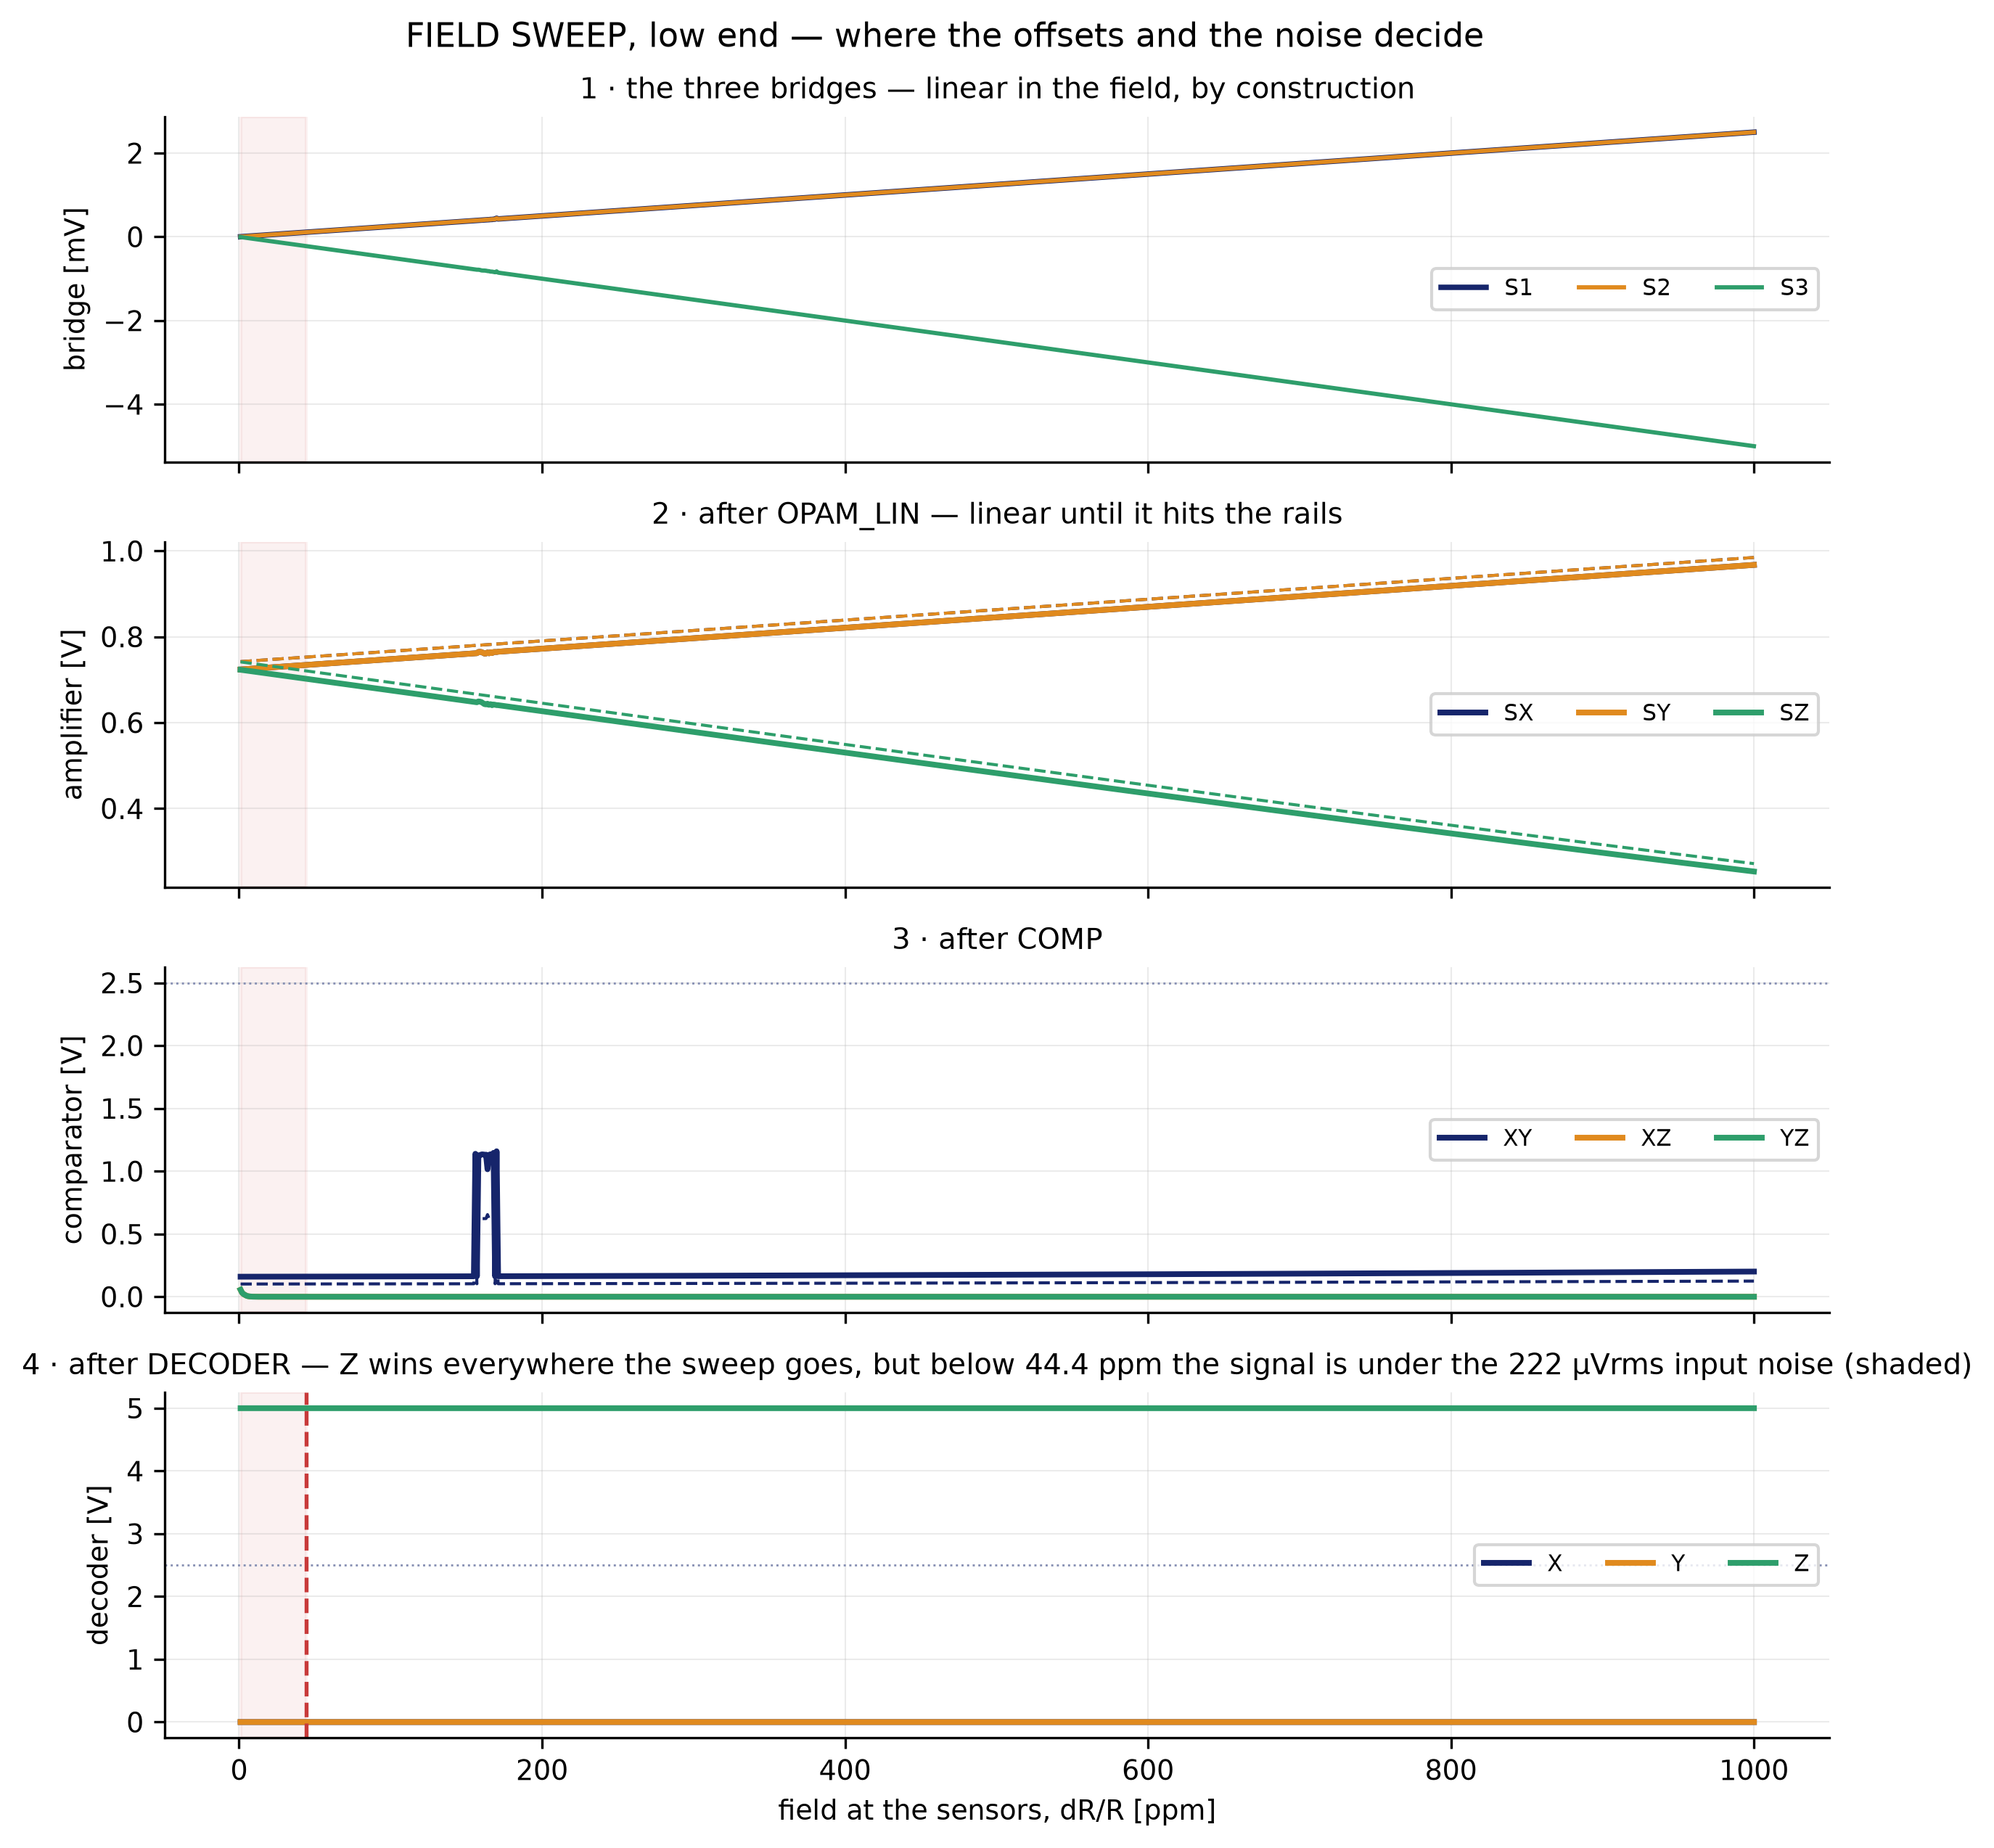
BLOCK RESULT · GRADIENT SENSING
the low end on its own scale: where the chip goes deaf
run_gradient.sh — G2 schematic vs G4 layout
Notes:
La misma pregunta, en el extremo bajo y con su propia escala. Ésta es la que da el número que importa: el campo MÍNIMO que el chip puede resolver.
Y quién pone ese límite: el ruido del amplificador. Son 222 µVrms referidos a la entrada, y como la excitación del puente son 5 V, eso equivale a 44.4 ppm de dR/R. Por debajo de ahí la señal está por debajo del ruido y la decisión ya no se sostiene — no porque el circuito esté mal, sino porque no hay nada que leer.
Lo que le da crédito al número es que el banco de geometría llega al mismo suelo por otro camino, midiendo resolución. Dos experimentos independientes y el mismo límite.
DE DÓNDE SALE: reportes/figuras/field_2_fine.png, de la corrida de XSCHEM/TEST_TOTAL/run_gradient.sh del 2026-09-07 — datos/fino.csv y datos/ancho.csv, más lo que el .control deja en simulation/test_GRADIENT.sch/. Las cuatro cadenas del banco cuelgan de los MISMOS seis nodos de sensor, así que la comparación no arrastra diferencia de estímulo.

Slide 34
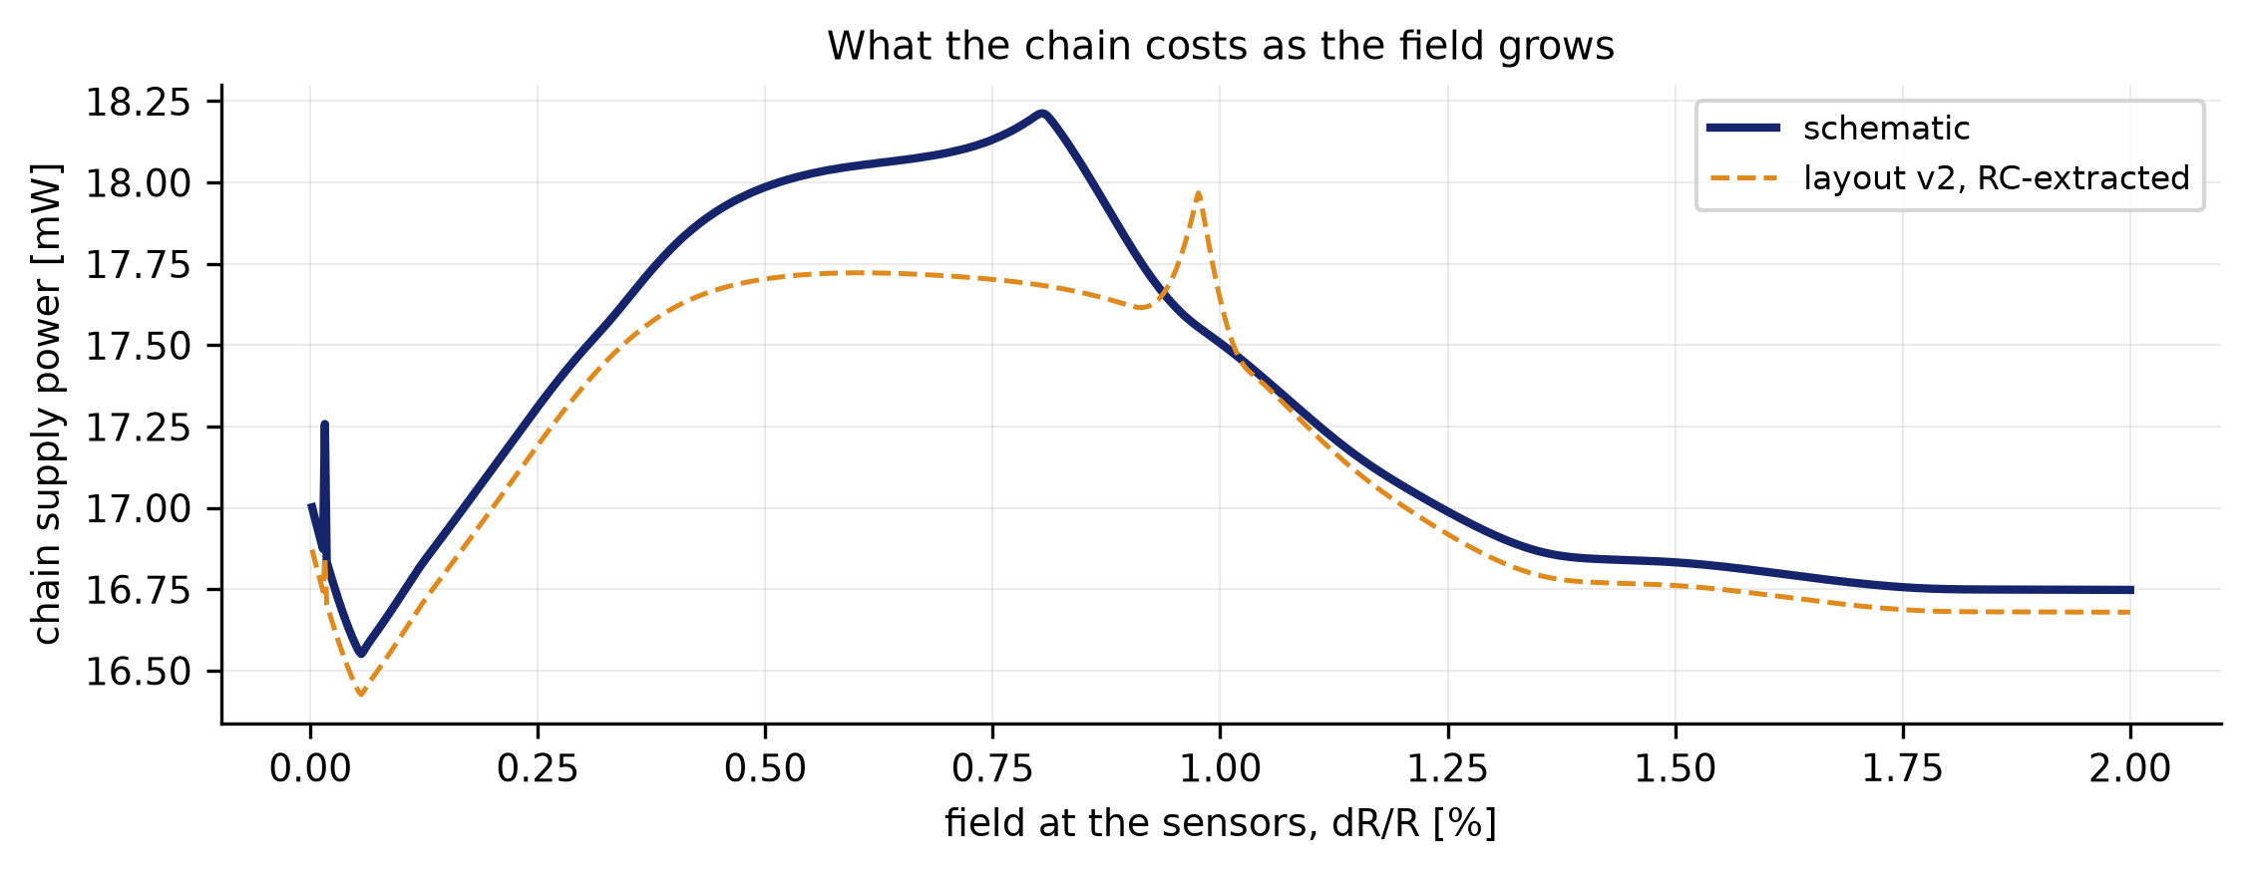
BLOCK RESULT · GRADIENT SENSING
what the chain costs as the field grows
run_gradient.sh — G2 schematic vs G4 layout
Notes:
El consumo de la cadena a lo largo del mismo barrido. Sube al pasar por la zona activa y se aplana cuando el amplificador satura.
DE DÓNDE SALE: reportes/figuras/field_3_power.png, de la corrida de XSCHEM/TEST_TOTAL/run_gradient.sh del 2026-09-07 — datos/fino.csv y datos/ancho.csv, más lo que el .control deja en simulation/test_GRADIENT.sch/. Las cuatro cadenas del banco cuelgan de los MISMOS seis nodos de sensor, así que la comparación no arrastra diferencia de estímulo.

Slide 35
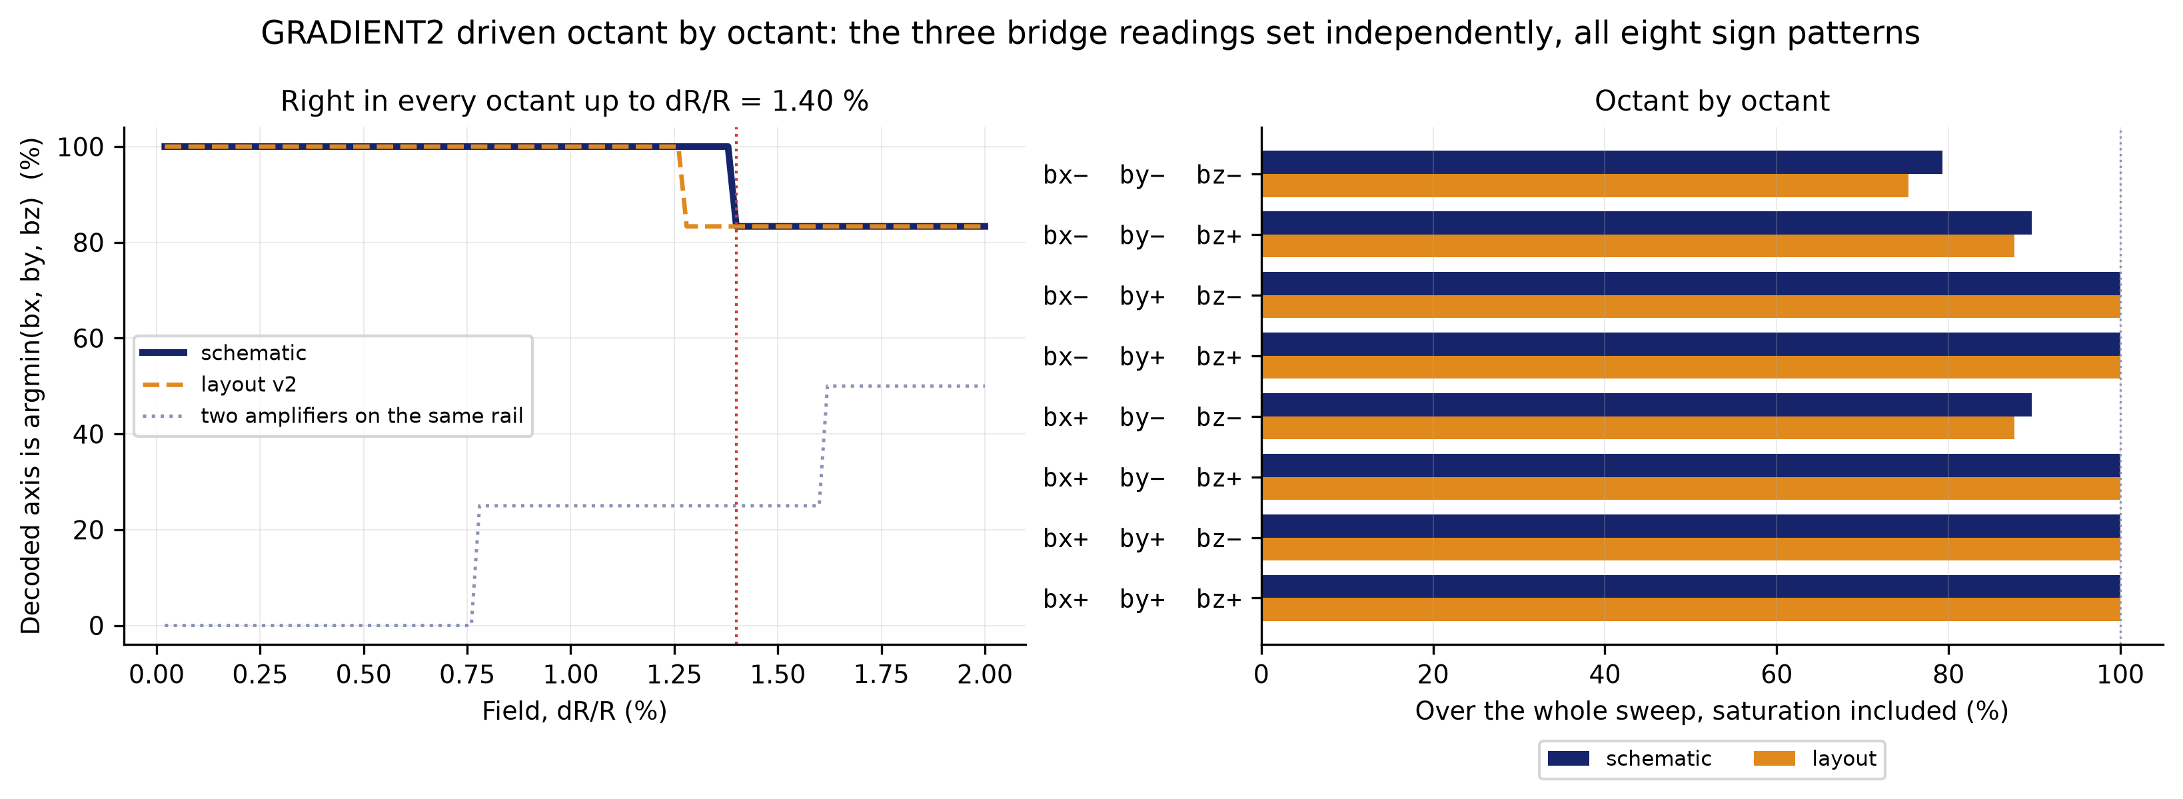
BLOCK RESULT · GRADIENT SENSING
all eight sign patterns — swept PAST saturation on purpose, so these percentages are not the ones elsewhere
run_gradient.sh — G2 schematic vs G4 layout
Notes:
ANTES DE LEER LAS BARRAS, de qué es el porcentaje. Aquí el barrido sigue subiendo el campo MUCHO después de que el amplificador sature, a propósito, porque lo que se busca es dónde se rompe. Así que el denominador incluye puntos que están fuera del alcance del bloque, y por eso salen barras del 75 % donde otras diapositivas dan 95 %.
Las tres cifras del informe contestan tres preguntas distintas y no se comparan entre sí: el 95.42 % es el eje correcto sobre el barrido de ROTACIÓN, que es el estímulo realista; estas barras son sobre un barrido de AMPLITUD que pasa de largo la saturación; y el 99.72 % no es acierto sino CUÁNTO COINCIDEN layout y esquemático, que es otra cosa.
Los casos de prueba por octante que pediste, en el bloque de sensado. El banco se amplió para poder fijar las tres lecturas de puente de forma INDEPENDIENTE: el barrido giratorio de siempre las obliga a sumar cero, así que combinaciones como (+,+,+) eran inalcanzables y solo se veían tres de los ocho signos posibles.
La respuesta correcta en cada punto es argmin(bx, by, bz), porque el decodificador saca el eje MENOR. Y el resultado es limpio: acierta en los ocho octantes, el 100 %, hasta dR/R = 1.40 %.
A partir de ahí cae, y la curva gris dice por qué: es justo donde DOS amplificadores se quedan pegados al mismo raíl. Cuando eso pasa, el orden entre esos dos ya se ha perdido antes de que el comparador lo mire, y quien decide es el offset — 94.8 % el esquemático y 93.8 % el layout sobre el barrido entero, saturación incluida.
Y eso mismo fija el alcance útil del bloque: el esquemático decide bien siempre hasta dR/R = 1.40 % y el layout hasta 1.28 %, en los ocho octantes. Esa diferencia entre los dos es su offset. No es un límite de ruido, es de recorrido — con 103 V/V de ganancia y 5 V de raíl, 1.4 % de dR/R ya son 70 mV a la entrada y la salida no da más de sí.
DE DÓNDE SALE: reportes/figuras/oct_sensado.png, de la corrida de XSCHEM/TEST_TOTAL/run_gradient.sh del 2026-09-07 — datos/fino.csv y datos/ancho.csv, más lo que el .control deja en simulation/test_GRADIENT.sch/. Las cuatro cadenas del banco cuelgan de los MISMOS seis nodos de sensor, así que la comparación no arrastra diferencia de estímulo.

Slide 36
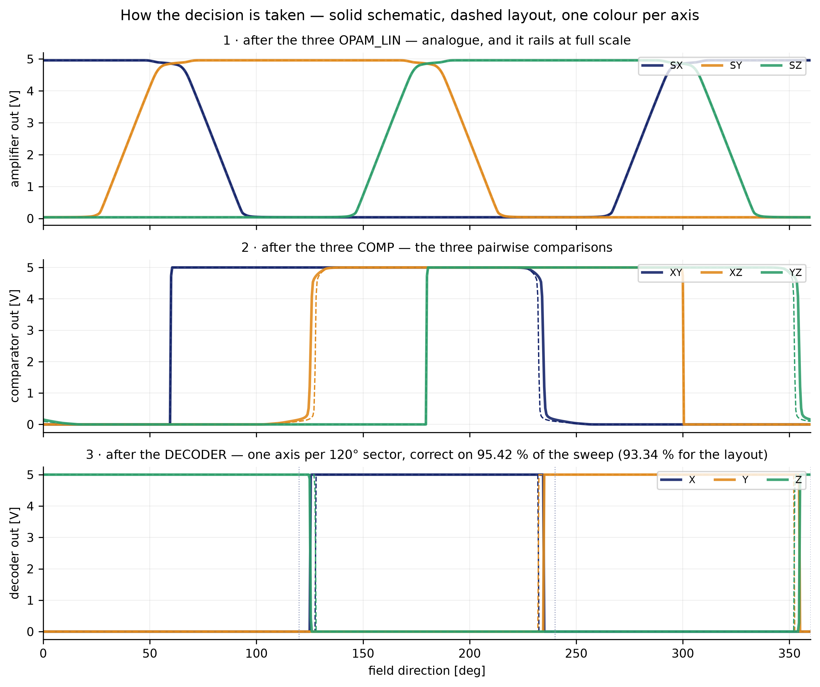
BLOCK RESULT · GRADIENT SENSING
how the decision is taken, and how accurate it is
run_gradient.sh — G2 schematic vs G4 layout
Notes:
Y ahora sí, la vista condensada de la decisión, que va aquí y no antes porque hasta este punto el comparador ya está explicado. Las salidas de los amplificadores, las de los comparadores y las del decodificador, una debajo de otra, con un color por eje para poder seguir un eje entero. Continuo el esquemático, discontinuo el layout.
El número: el eje decodificado es el correcto en el 95.4 % del barrido con el esquemático y el 93.3 % con el layout, sin un solo punto indeciso. Lo que se pierde está todo en las fronteras entre sectores.
DE DÓNDE SALE: reportes/figuras/trace_7_decision.png, de la corrida de XSCHEM/TEST_TOTAL/run_gradient.sh del 2026-09-07 — datos/fino.csv y datos/ancho.csv, más lo que el .control deja en simulation/test_GRADIENT.sch/. Las cuatro cadenas del banco cuelgan de los MISMOS seis nodos de sensor, así que la comparación no arrastra diferencia de estímulo.

Slide 37
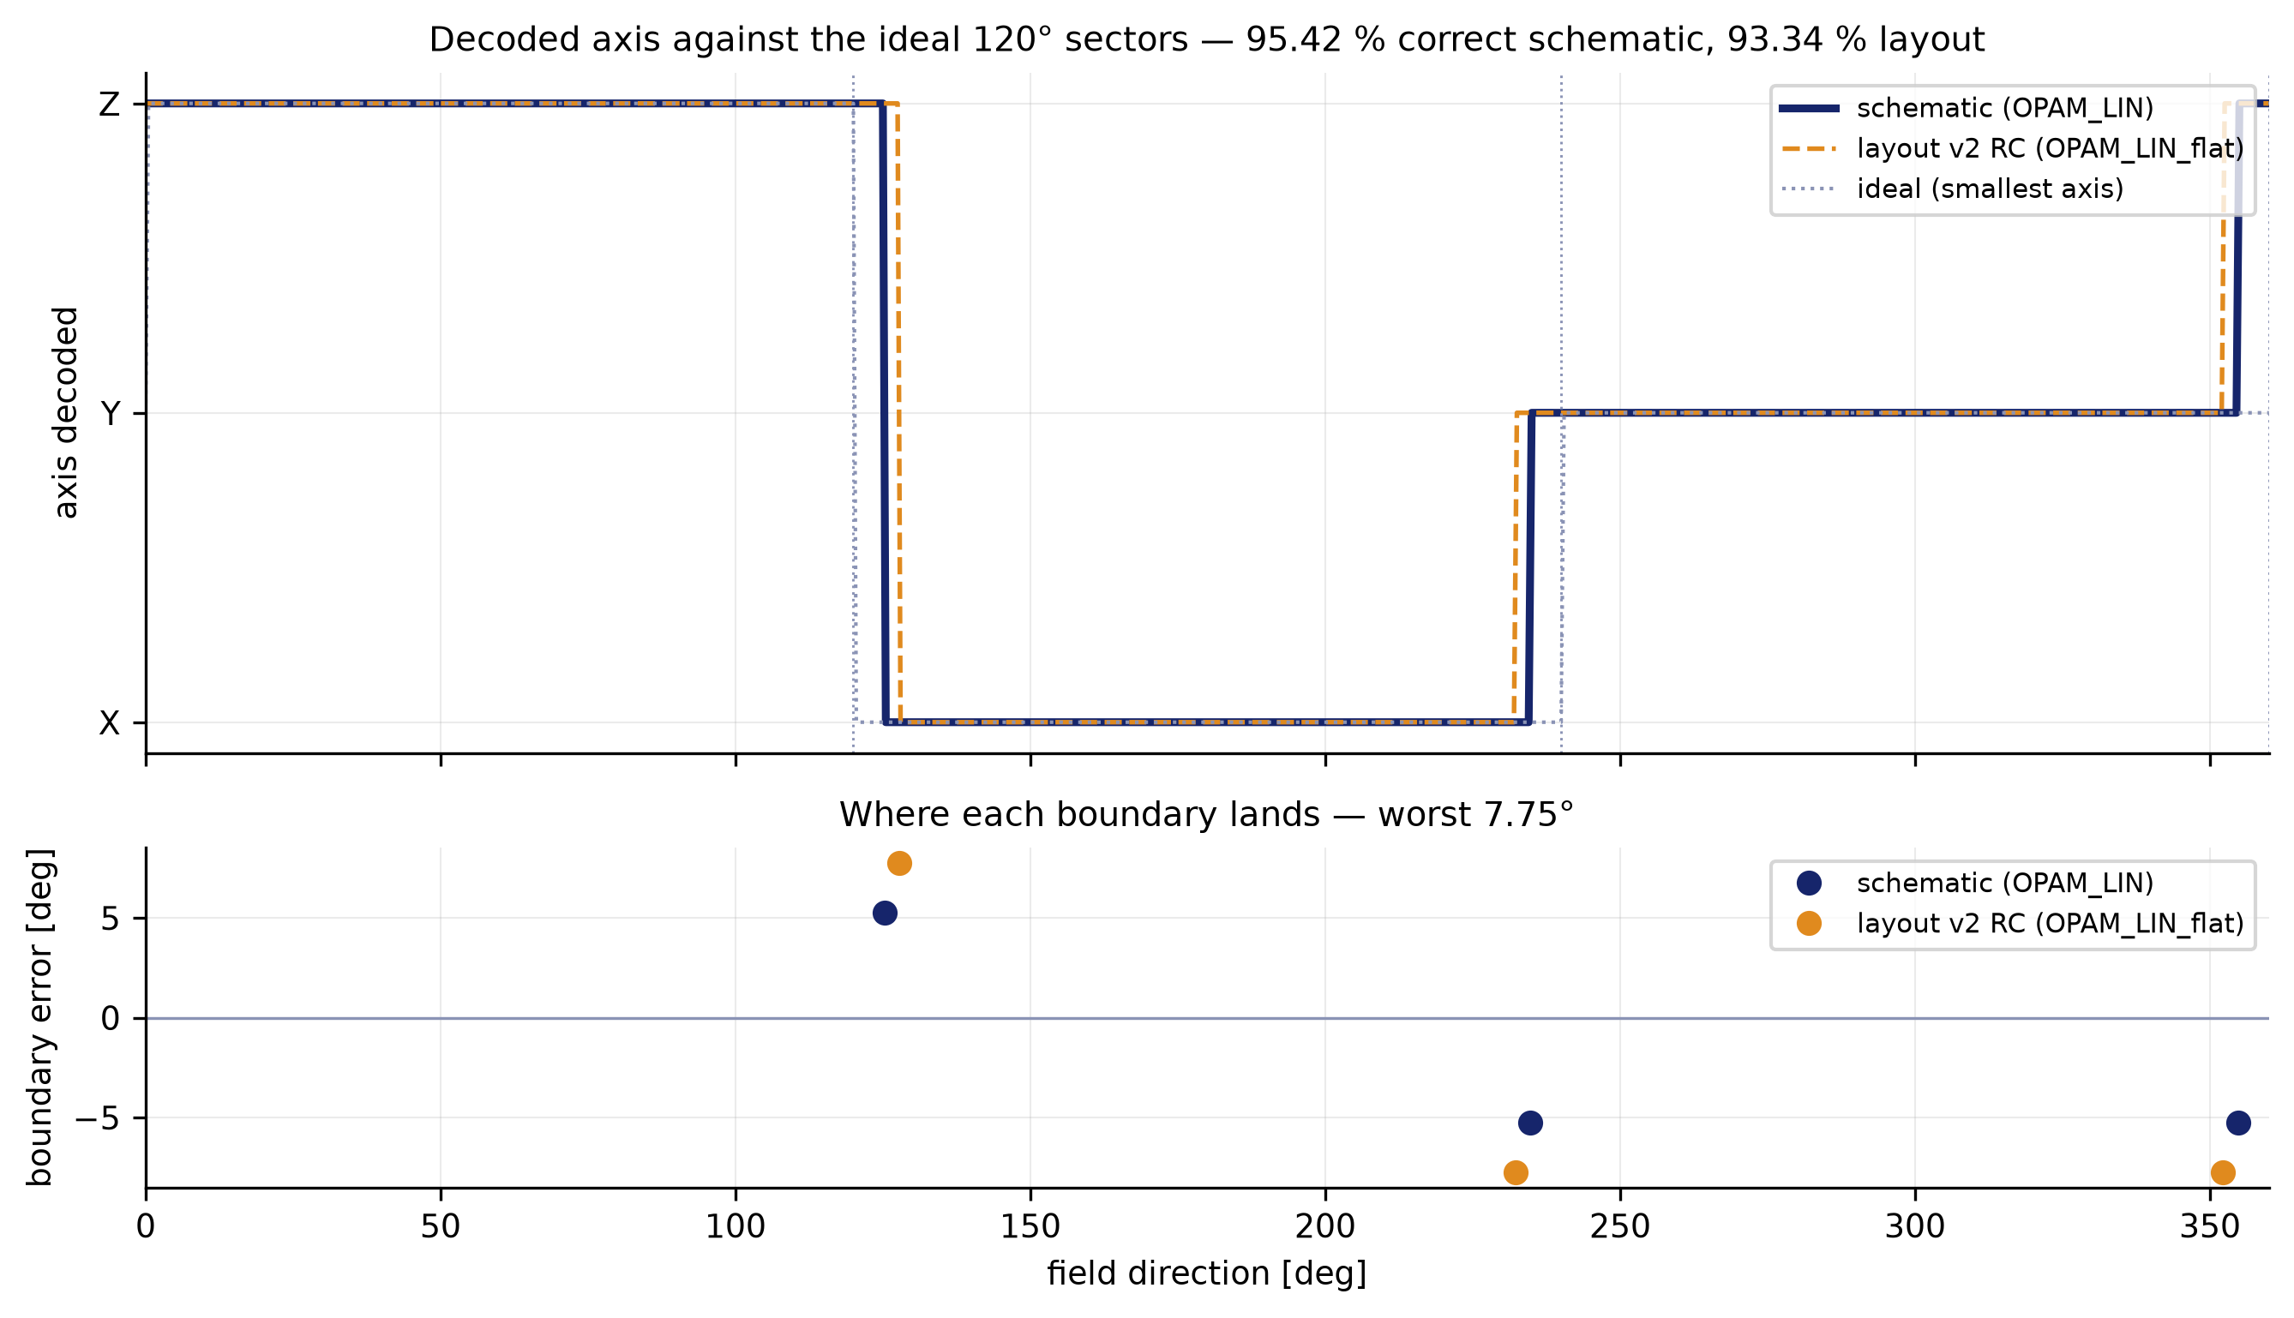
BLOCK RESULT · GRADIENT SENSING
decoded sector against the ideal, and the boundary error
run_gradient.sh — G2 schematic vs G4 layout
Notes:
Y el número. Arriba, el eje decodificado contra el ideal — que es el eje MENOR, no el mayor: está en la tabla de verdad del decodificador, X = XY·XZ. Abajo, dónde cae cada frontera respecto a los 0, 120 y 240° exactos.
Las cifras: el esquemático acierta el 95.4 % del barrido y el layout el 93.3 %, sin un solo punto indeciso. Entre ellos coinciden en el 97.9 %, siete grados y medio de desacuerdo sobre 360.
Y conviene decir de dónde sale ese 4-6 % que falta: no está repartido, está entero en las tres fronteras de sector. En medio de un sector las dos versiones no fallan nunca.
DE DÓNDE SALE: reportes/figuras/trace_6_errors.png, de la corrida de XSCHEM/TEST_TOTAL/run_gradient.sh del 2026-09-07 — datos/fino.csv y datos/ancho.csv, más lo que el .control deja en simulation/test_GRADIENT.sch/. Las cuatro cadenas del banco cuelgan de los MISMOS seis nodos de sensor, así que la comparación no arrastra diferencia de estímulo.

Slide 38
WHY SOME CASES FAIL AND OTHERS DO NOT
The same 24 cases, grouped by the condition that tells them apart.
The two contending for smallest | Cases | Schematic | Layout | Reach
to OPPOSITE rails, larger one at 0.6 | 6 | 100 % | 100 % | > 2.00 %
to OPPOSITE rails, larger one at 1.0 | 3 | 100 % | 100 % | > 2.00 %
both heading UP, larger one at 0.6 | 3 | 100 % | 100 % | > 2.00 %
both heading DOWN, larger one at 0.6 | 3 | 100 % | 100 % | > 2.00 %
both heading DOWN, larger one at 1.0 | 9 | 86.2 % | 83.6 % | 1.38 / 1.26 %
The amplifier rests at 0.72 V: 4.24 V of room upward and only 0.68 downward. That is why BOTH conditions have to hold — heading down AND at full scale — for it to fail; with either one alone it is always right.
Notes:
Ésta contesta la pregunta que deja la figura anterior: por qué los octantes con más signos negativos salen peor. Y la respuesta no es que el chip trate distinto a un signo que a otro.
El decodificador saca el MENOR de los tres. Con los tres sentidos positivos el menor es la señal MÁS PEQUEÑA; con los tres negativos es la MÁS GRANDE. Saturar depende del tamaño, no del signo. Así que en los octantes negativos la decisión recae justo sobre el par que se pega antes al raíl.
Agrupados por esa condición los 24 casos se ordenan solos: cuatro de las cinco filas aciertan el 100 % y no fallan en todo el barrido. Sólo cae una, y necesita las DOS condiciones a la vez — los dos candidatos hacia abajo Y el mayor a fondo de escala. Con una sola de las dos, acierta siempre.
El porqué está en el pie, y está medido: el amplificador reposa en 0.72 V, con 4.24 V de recorrido hacia arriba y 0.68 hacia abajo. Seis veces menos.
Y de aquí sale la cifra que se defiende sola: el bloque decide bien hasta dR/R del 2 % o más, salvo en esa esquina, donde se queda en 1.38 %. El «94.8 %» es la media de un test que mete nueve de sus veinticuatro casos en la esquina mala: se mueve cambiando el reparto de casos, sin tocar el chip.
DE DÓNDE SALE: los 24 ficheros oct_*.txt de XSCHEM/TEST_TOTAL/simulation/test_GRADIENT.sch/, agrupados por reportes/figuras_octantes.py::cargar_sensado(). Los produce el bloque OCTANT CASES del .control de test_GRADIENT.sch, corrido con XSCHEM/TEST_TOTAL/run_gradient.sh el 2026-09-07.

Slide 39
GRADIENT2, EVERYTHING MEASURED
The 2026-09-07 run, with where each figure comes from.
Measurement | Schematic | Layout | Where it comes from
Decoded axis correct, rotation sweep | 95.42 % | 93.34 % | figuras_trazabilidad.py
Schematic and layout agree | 97.92 % of the sweep | 7.5° of disagreement | figuras_trazabilidad.py
Sector boundary error | 5.25° | 7.75° | figuras_trazabilidad.py
The 24 octant cases, saturation included | 94.8 % | 93.8 % | figuras_octantes.py
Reach in dR/R outside the bad corner | > 2.00 % | > 2.00 % | figuras_limite.py
… and inside it | 1.38 % | 1.26 % | figuras_limite.py
Noise floor of the amplifier | 44.4 ppm of dR/R | 222 µVrms input referred | figuras_campo.py
Amplifier: gain and quiescent output | 494 V/V on dR/R | 0.72 V (4.24 ↑ / 0.68 ↓) | oct_*.txt
Chain power, fine window | 17.851 mW | 17.286 mW | analizar.py
That last column matters: these come from different scripts with different denominators. The 95.42 % counts the whole sweep; the 94.8 % counts 24 amplitude cases; the reach is the dR/R up to which it never fails once. Mixing them silently is how two things that do not compare end up compared.
Notes:
Y todo lo medido en el bloque, junto. Hasta ahora estaba repartido entre cinco diapositivas y no había dónde mirar «cuánto da GRADIENT2».
La última columna es de dónde sale cada fila. Está puesta a propósito: son cifras de guiones distintos, con denominadores distintos, y mezclarlas sin decirlo es como se acaba comparando dos cosas que no se comparan.
Las dos primeras filas son la comparación que pide el banco: el esquemático acierta el 95.42 % del barrido de rotación y el layout el 93.34 %, y coinciden entre sí en el 97.92 %. Esa diferencia es su offset, y reaparece en todas las demás medidas.
Y las dos del alcance son la conclusión de las dos diapositivas que vienen: el bloque llega a dR/R del 2 % o más salvo en una esquina concreta, donde se queda en 1.38.
Todo es de la corrida del 7 de septiembre. Los datos del banco se rehicieron ese día al añadirle los casos de límite, así que las figuras de esta sección son de esa misma tanda y no de una anterior.
DE DÓNDE SALE: cada fila trae su guion en la última columna, y los cinco leen la MISMA corrida: XSCHEM/TEST_TOTAL/run_gradient.sh del 2026-09-07, que deja datos/fino.csv y datos/ancho.csv más los oct_*.txt y lim_*.txt de simulation/test_GRADIENT.sch/.

Slide 40
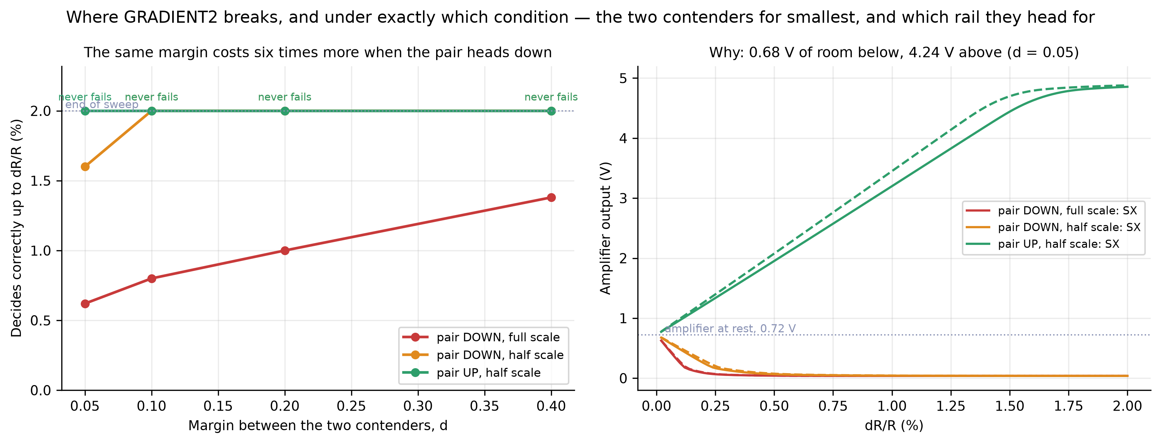
WHERE IT BREAKS, AND UNDER WHICH CONDITION
A bench built to push that one failure to its limit, and nothing else.
test_GRADIENT.sch, bloque LIMIT CASES — 12 corridas
Three families with the SAME margin between the two contenders and the third reading parked where it cannot compete: A pair down at full scale, B pair down at half, C pair up at half. A against B separates the rail from the size; B against C separates the two rails at equal size.
Notes:
Y como la tabla anterior deja una condición señalada, el paso siguiente es un banco hecho para llevar ESA condición al límite y ninguna otra. Doce corridas nuevas en el mismo esquemático.
El experimento está montado para que las tres familias sólo se diferencien en lo que se quiere medir. Mismo margen entre los dos que compiten, y la tercera lectura aparcada a fondo de escala donde no puede competir. La respuesta correcta es siempre X, así que una salida distinta es un fallo y no hay nada que interpretar.
A contra B cambia sólo el TAMAÑO del par, con los dos yendo hacia abajo. B contra C cambia sólo el RAÍL, a igual tamaño. Con esas dos comparaciones la causa queda aislada sin suponer nada.
El panel de la derecha es la prueba directa: las dos salidas que compiten, en el caso más apretado de cada familia. Las de abajo se juntan y se pegan al suelo; las de arriba siguen separadas cuando el barrido se acaba.
Lo que esto deja dicho es una condición de uso, no un porcentaje: el bloque decide bien mientras el par que compite no vaya los dos hacia abajo estando a fondo de escala. Y el arreglo no es del decodificador, es subir la salida en reposo del amplificador hacia el centro del raíl — hoy desperdicia 3.5 V de recorrido por un lado y se queda sin margen por el otro.
DE DÓNDE SALE: los 12 ficheros lim_*.txt de XSCHEM/TEST_TOTAL/simulation/test_GRADIENT.sch/, dibujados por reportes/figuras_limite.py. Los produce el bloque LIMIT CASES del .control de test_GRADIENT.sch, que se añadió el 2026-09-07 para esta pregunta.

Slide 41
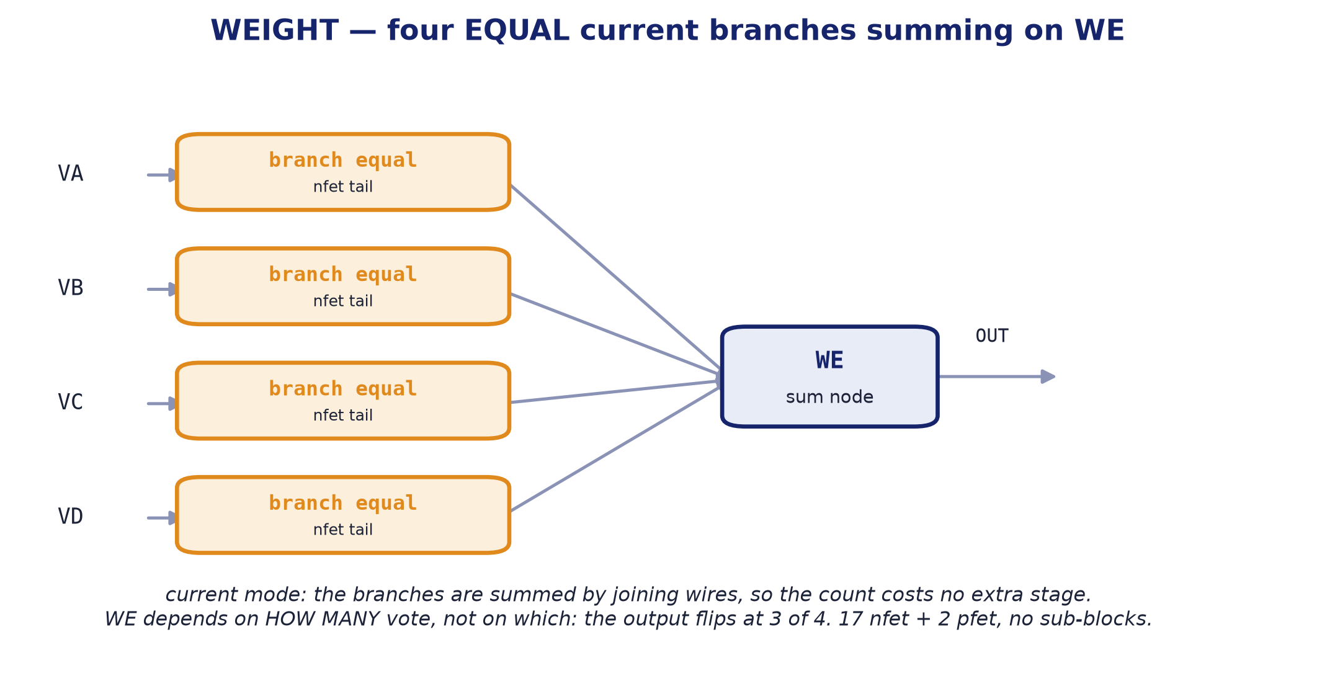
BLOCK 2 · WEIGHT
The vote counter: four chains vote, one axis sums.
internal block diagram
Notes:
El diagrama interno de WEIGHT: por dónde entra cada señal y qué sale. Se recorre con el dedo de izquierda a derecha; los números vienen en la diapositiva siguiente.

Slide 42
WEIGHT
Current-mode vote counter. One per axis.
Four inputs of EQUAL weight, one output.
Each of the four GRADIENT2 chains votes on this axis, and the block counts the votes in current mode: the branches add by joining wires, so counting costs no extra stage. All four carry the same ~170 µA: what comes out depends on HOW MANY vote, not on which.
The axis is claimed from 2 of 4 votes on.
A FIFTH branch does that: an exact copy of the others with its gate tied to VDD. Always adding one, N real votes read as N+1 and the trip drops from 3 of 4 to 2 of 4, which is the decision the chip has to make with four chains and three axes.
It is a leaf: no sub-blocks.
17 n devices and 2 p, drawn by hand. The WE output is the summing node, and it is what leaves through the X, Y or Z analogue pad.
Parameter | Value
Function | sums the four votes of one axis
Supply | 5.0 V
Power | 3.48 mW
Devices | 17 nfet_06v0 + 2 pfet_06v0 (five branches: four votes and one fixed)
Decision threshold | 2 of 4 votes
Branch current | ~170 µA, igual en las cuatro
Area | 45.34 × 25.00 µm = 0.0011 mm² (WEIGHT_COMP cell, with COMP_OUT)
Instances | 3 (one per axis)
Notes:
WEIGHT: qué hace y cuánto cuesta, en la misma diapositiva. El texto de la izquierda está en pantalla; basta señalar el titular en negrita y pasar a la tabla.

Slide 43
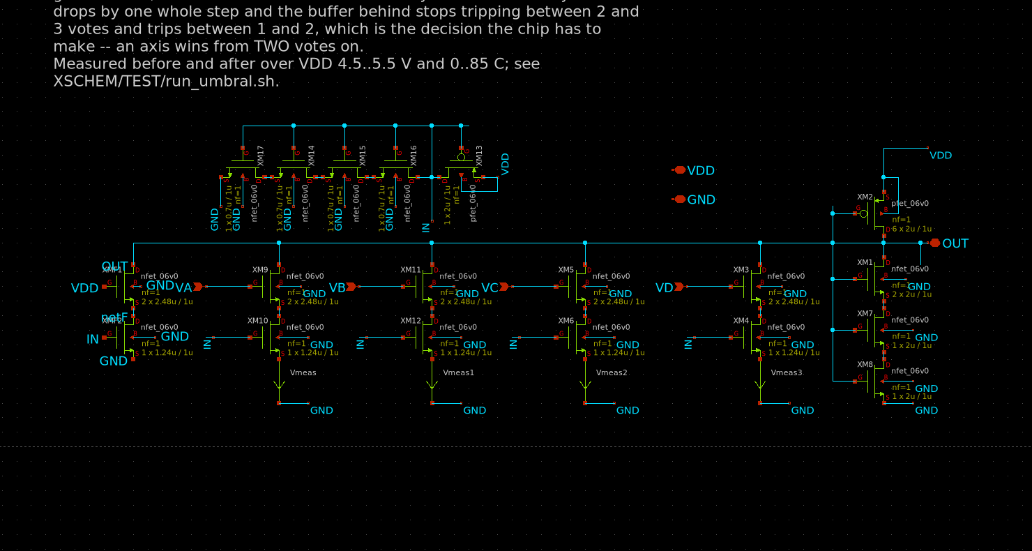
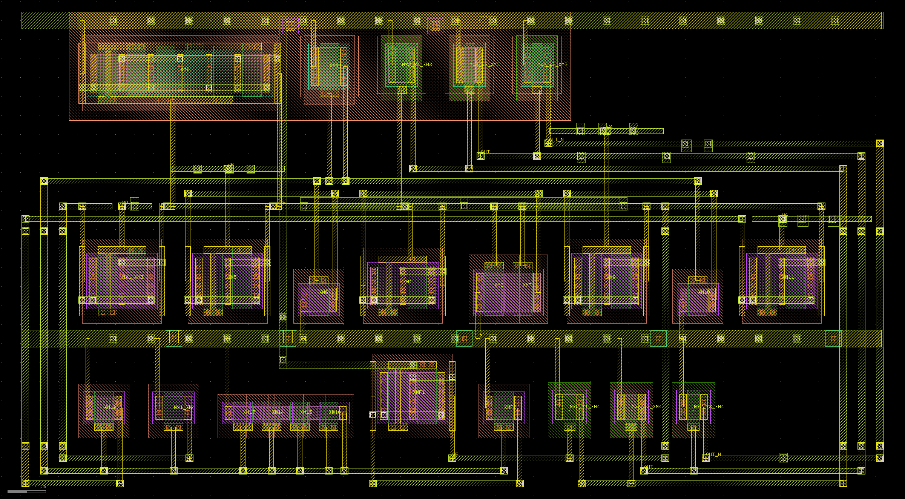
WEIGHT
Current-mode vote counter. One per axis.
schematic
layout — 45.34 × 25.00 µm
Notes:
El esquemático de WEIGHT y su layout, uno al lado del otro, con las dimensiones medidas debajo.

Slide 44
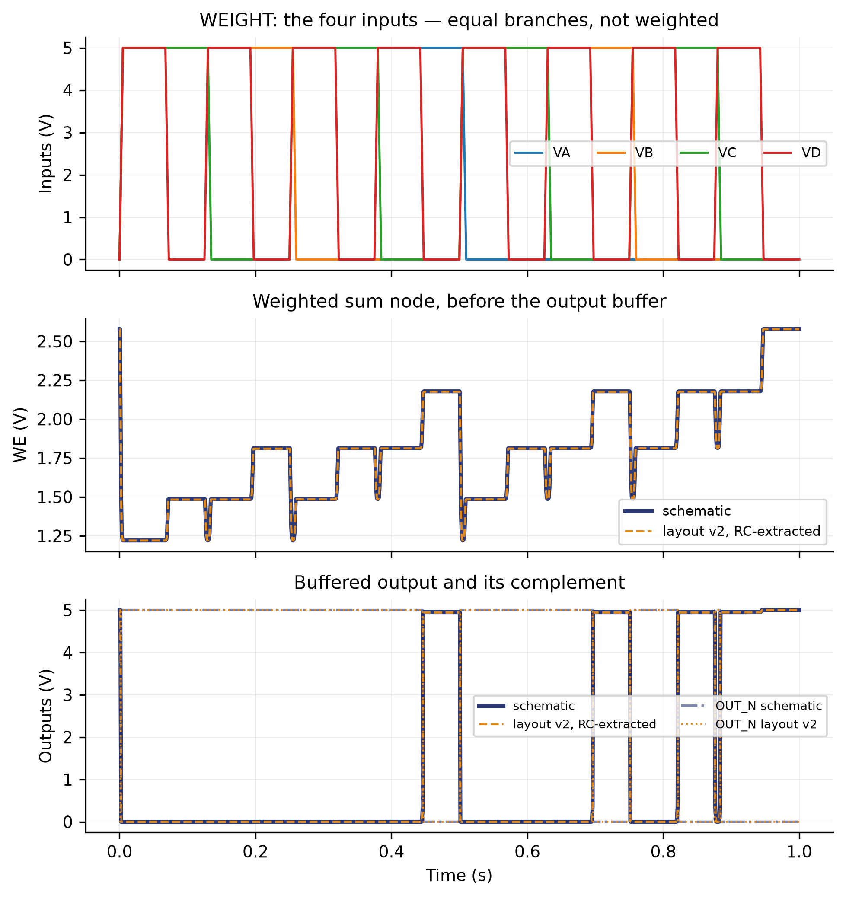
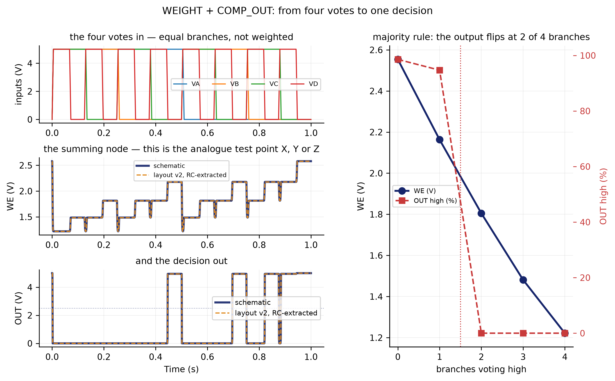
WEIGHT
inputs, sum node and outputs · from four votes to one decision
from four votes to one decision
inputs, sum node and outputs
Notes:
Las cuatro entradas arriba, el nodo de suma WE en medio y las salidas abajo. WE es lo que sale al pad analógico del eje: es el punto de prueba X, Y o Z del chip.
La figura que faltaba: cómo los cuatro votos se convierten en una decisión. A la derecha, WE contra el NÚMERO de ramas que votan — cae unos 0.34 V por voto — y la salida bascula a 2 de 4, medido en las quince esquinas de 4.5–5.5 V y 0–85 °C.
Y el hallazgo: las cuatro ramas pesan IGUAL, no en binario. Lo prueba el propio dato — sumas ponderadas distintas (3, 5, 6, 9, 10, 12 bajo una lectura 1-2-4-8) caen todas en el mismo WE, y las cuatro corrientes de rama son los mismos 170 µA.

Slide 45
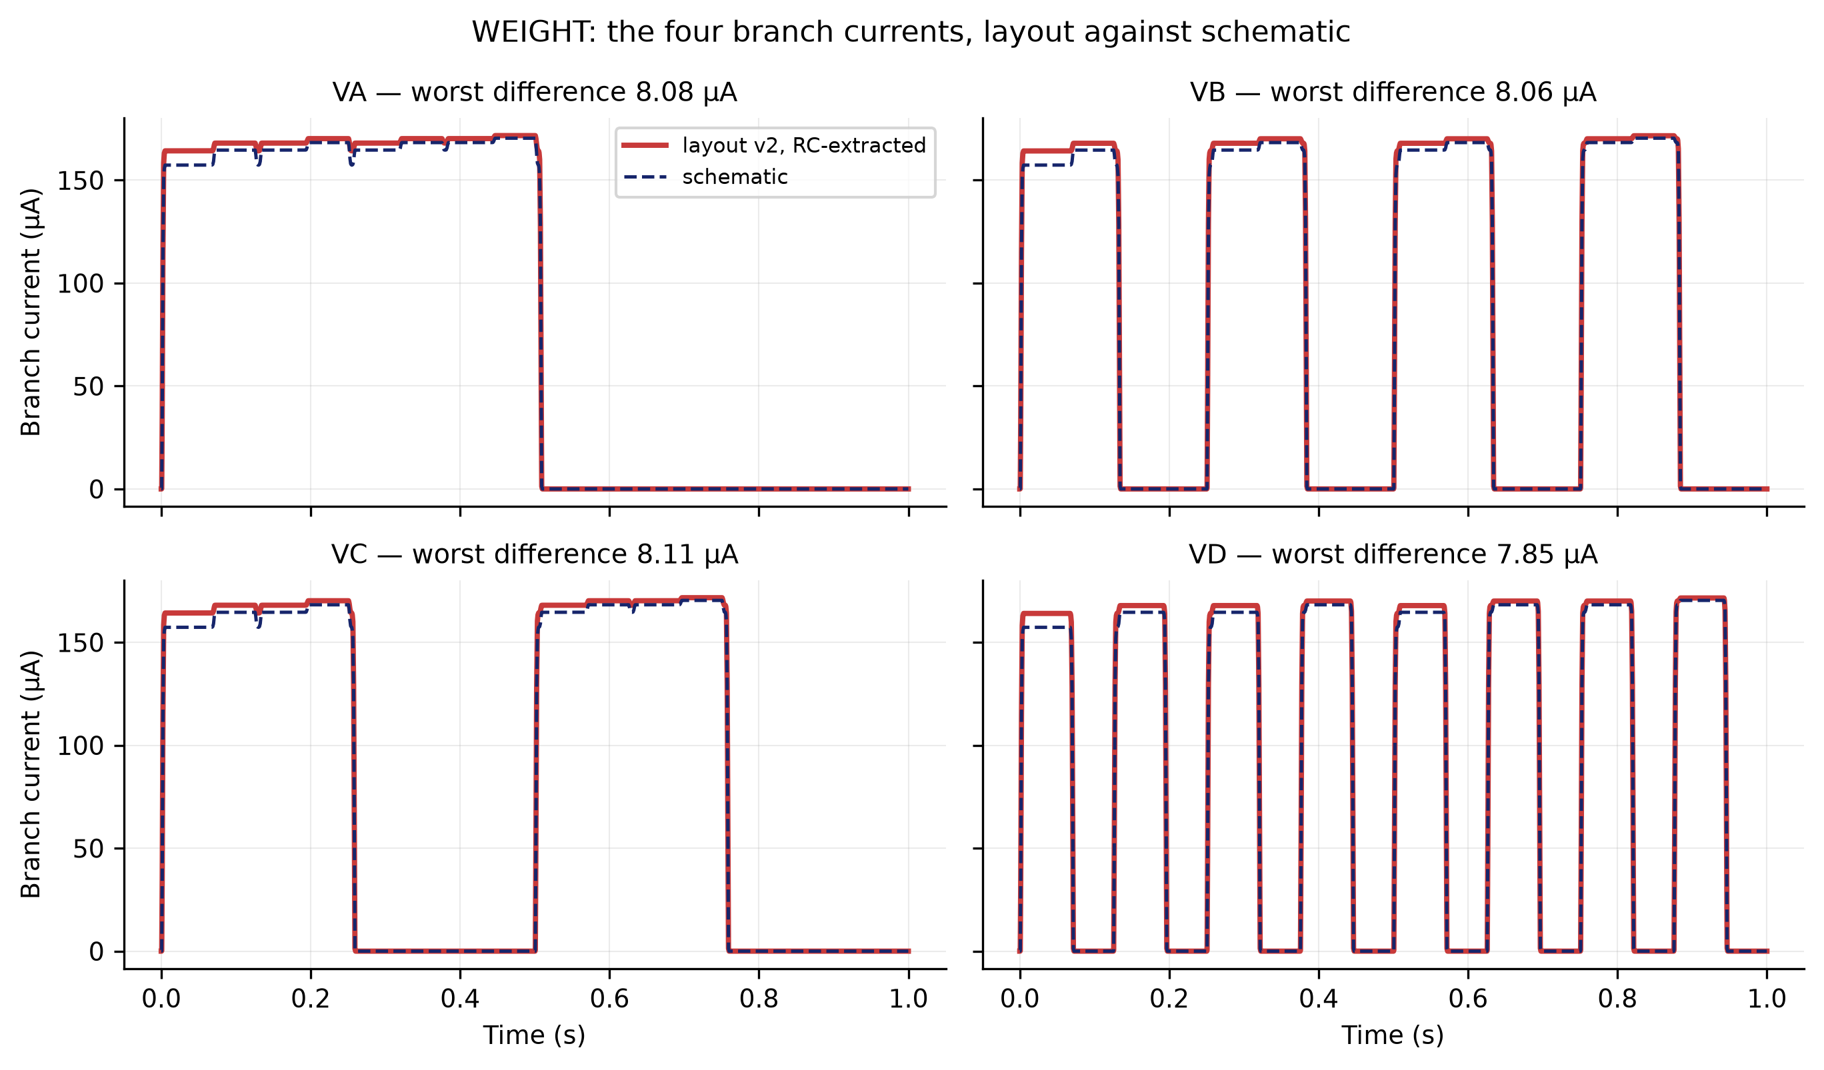
WEIGHT
branch currents
XSCHEM/TEST — schematic vs layout v2
Notes:
Las corrientes de las cuatro ramas, arriba el esquemático y abajo el layout. Se miden de forma distinta a propósito — en el esquemático con fuentes de 0 V, en el layout pidiendo la corriente de drenador de cada transistor de cola — y aun así coinciden.

Slide 46
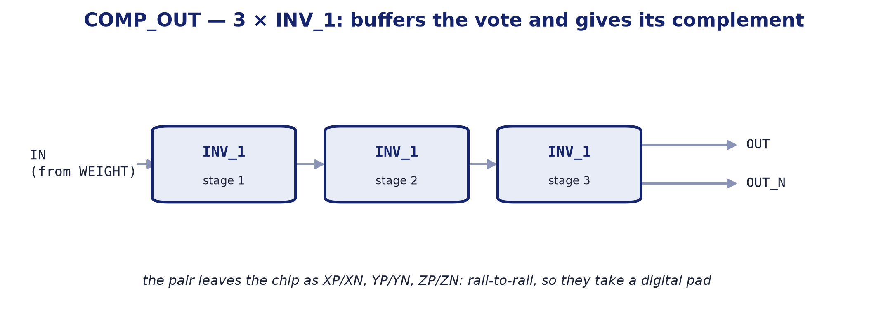
BLOCK 3 · COMP_OUT
The output stage: three inverters and the axis's digital pair.
internal block diagram
Notes:
El diagrama interno de COMP_OUT: por dónde entra cada señal y qué sale. Se recorre con el dedo de izquierda a derecha; los números vienen en la diapositiva siguiente.

Slide 47
COMP_OUT
Output stage: three inverters giving the digital pair.
It takes the summing node up to digital levels.
Three inverters in a chain: the first decides, the rest give edge rate and drive. Out of it come the axis's two signals, the direct one and its complement.
That is why the outputs come in pairs.
XP/XN, YP/YN, ZP/ZN reach the pad rail to rail, which is why they take a digital pad and not an analogue one.
Parameter | Value
Function | buffers the vote and gives its complement
Supply | 5.0 V
Sub-blocks | 3 × INV_1
Area | shared with WEIGHT in the WEIGHT_COMP cell
Instances | 3 (one per axis)
Notes:
COMP_OUT: qué hace y cuánto cuesta, en la misma diapositiva. El texto de la izquierda está en pantalla; basta señalar el titular en negrita y pasar a la tabla.

Slide 48
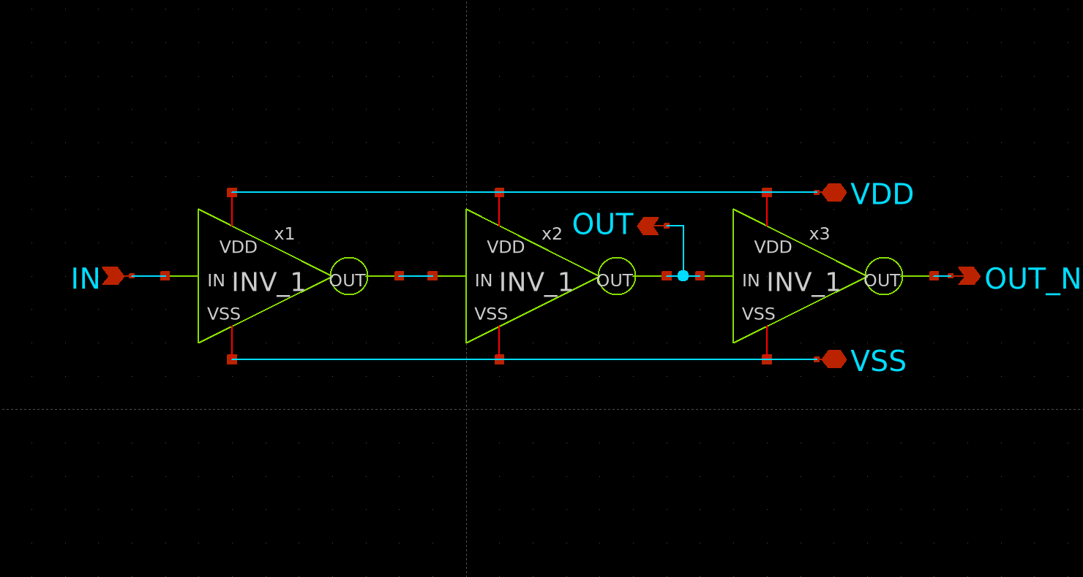
COMP_OUT
Output stage: three inverters giving the digital pair.
schematic
layout — 45.34 × 25.00 µm
Notes:
El esquemático de COMP_OUT y su layout, uno al lado del otro, con las dimensiones medidas debajo.

Slide 49
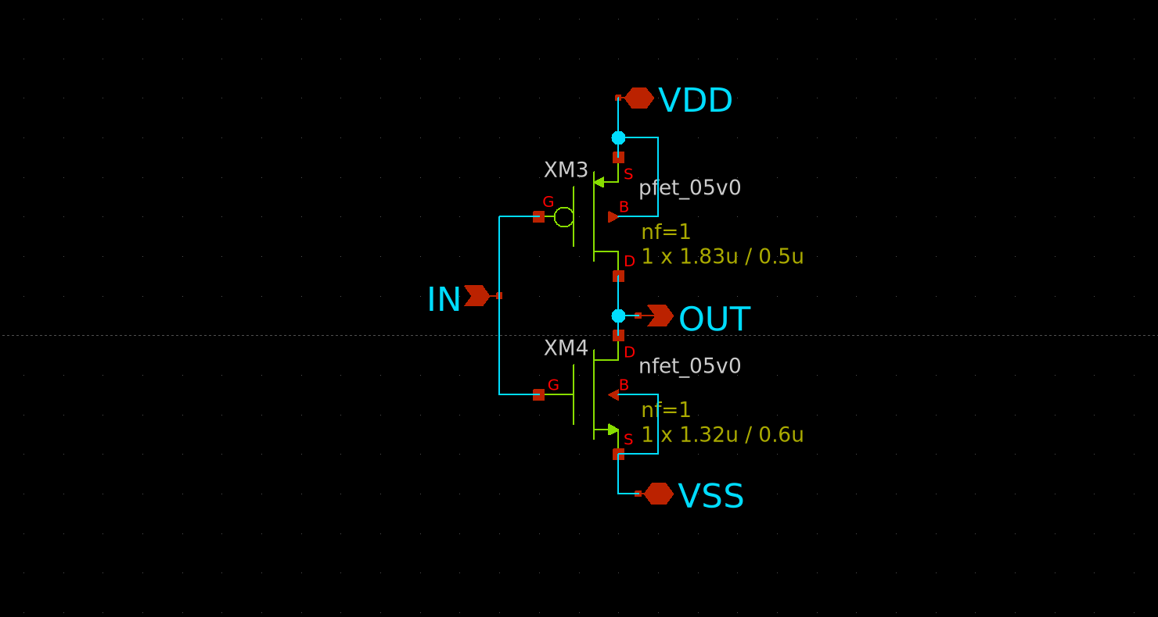
INV_1
COMP_OUT's sub-block: the inverter.
XSCHEM/WEIGTH/INV_1.sch
Notes:
El inversor, que es el único subbloque de la etapa de salida. Tres de éstos en cadena son COMP_OUT.

Slide 50
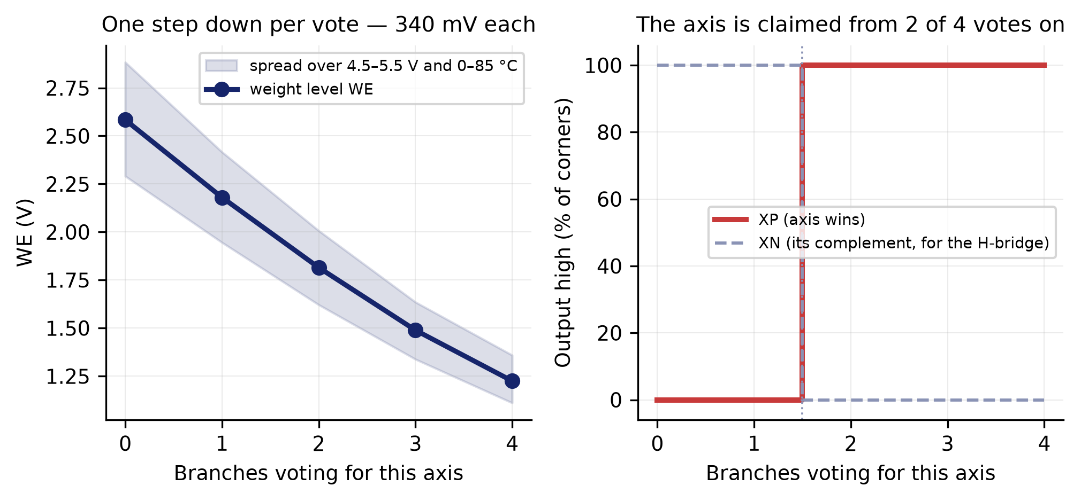
COMP_OUT
output state against the number of branches voting
XSCHEM/TEST — schematic vs layout v2
Notes:
La segunda gráfica del comparador de salida: qué hace la salida según CUÁNTAS ramas votan. A la izquierda el nivel del contador, que baja 389 mV por voto y es igual en las nueve esquinas de 4.5–5.5 V y 0–85 °C. A la derecha la decisión.
Y el número que hay que retener: el eje se reclama desde 2 votos de 4, en las quince esquinas de 4.5–5.5 V y 0–85 °C sin excepción. Eso es lo que consigue la quinta rama del WEIGHT, la que va siempre encendida: sin ella harían falta 3 de 4, que con cuatro cadenas y tres ejes es una mayoría difícil de reunir.

Slide 51
ESD_CDM · SECONDARY PROTECTION
Outside the signal chain, but inside the user area.
Eleven instances, one per analogue pad.
The PDK's analogue pads carry HBM diodes only, so the CDM network — a series poly resistor plus diodes — is ours to add, and it goes BESIDE the pad: whatever sits between pad and clamp is unprotected.
The circuit is the organisers'; the drawing is ours.
All three of their published cells violate MSLOT.1, and nobody had seen it because the PDK's mslot table crashes before reaching them. Ours is 1762 µm² against 6457: about 52,000 µm² of user area back.
This is where the n-wells were merged.
The four wells sat 1.330 µm apart, which is fine only if the checker knows they are equipotential. They are one well now and it passes in both modes.
Notes:
La protección secundaria. No está en la cadena de señal, pero sí en el área de usuario y hay once instancias, una por pad analógico.
Dos cosas que conviene decir: sus tres celdas publicadas violan MSLOT.1 y nadie lo había visto porque la tabla mslot del PDK se cae antes de llegar; y la nuestra ocupa la cuarta parte, unos 52 000 µm² de área recuperados.
Y que aquí es donde se fusionaron las nwells para pasar el DRC en los dos modos de conectividad.

Slide 52
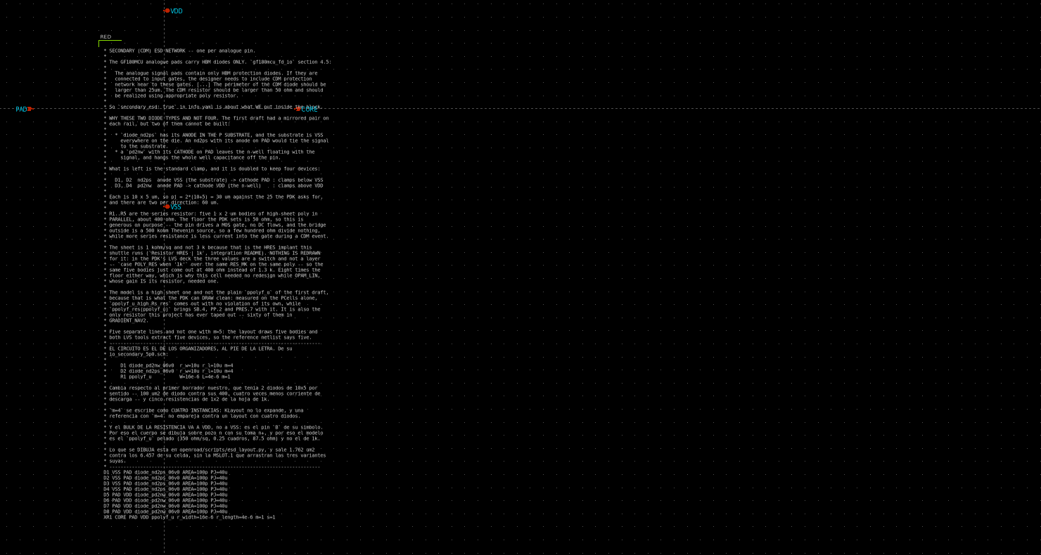
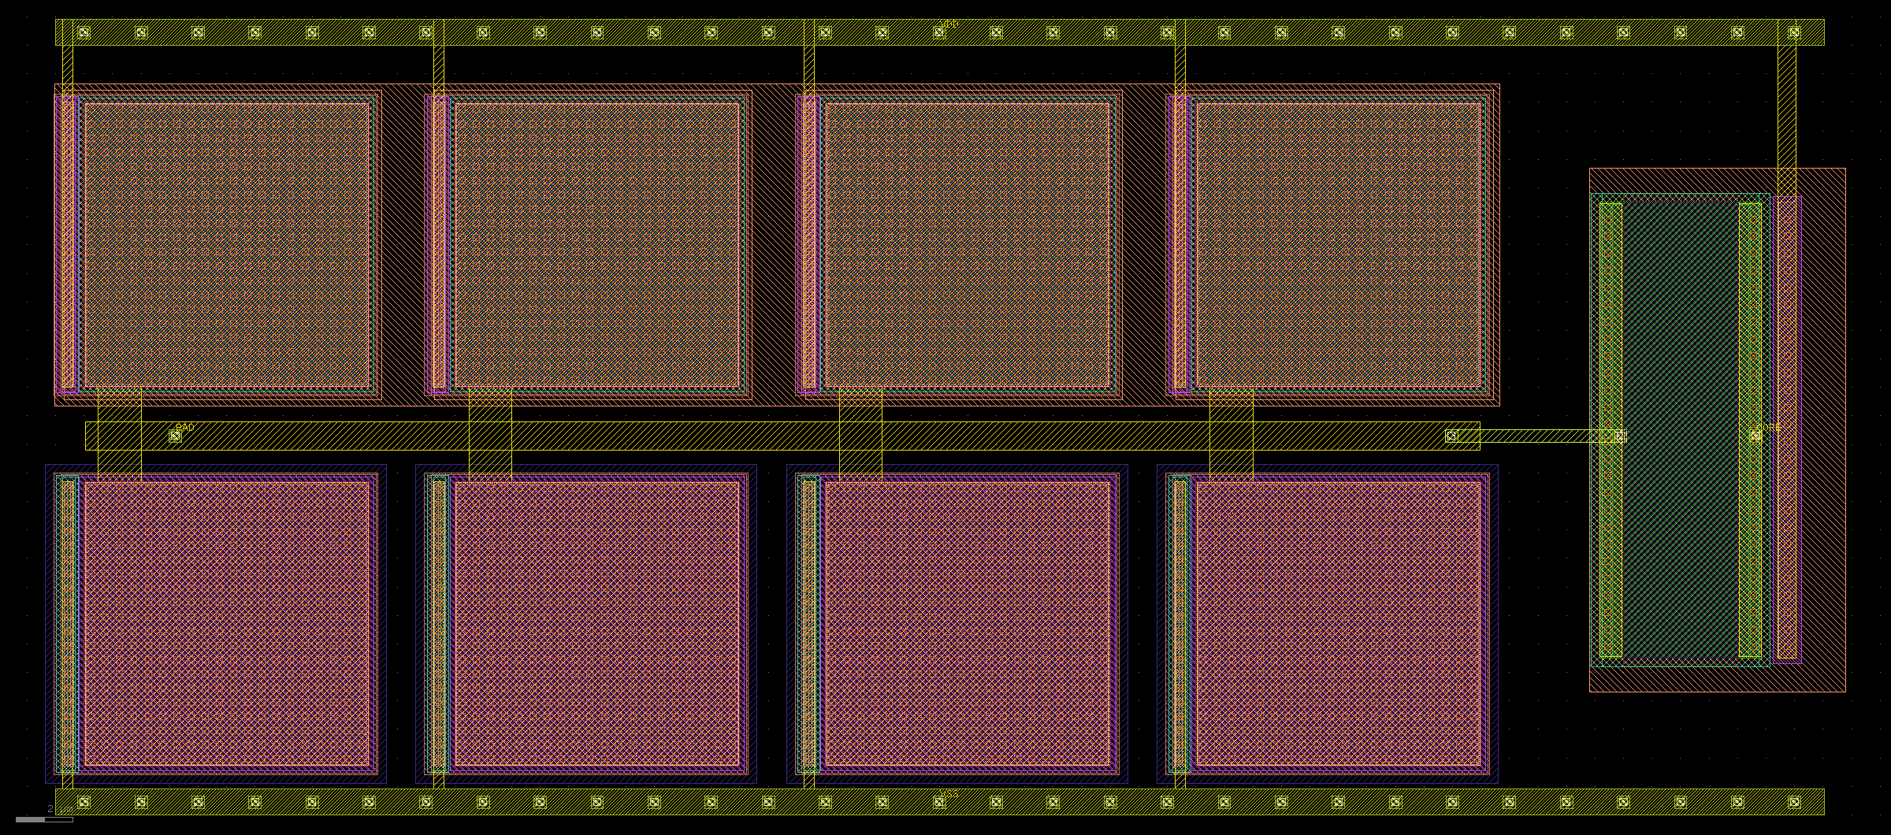
ESD_CDM
Outside the signal chain, but inside the user area.
layout — 63.16 × 27.90 µm
schematic
Notes:
ESD_CDM: su esquemático y su layout. Aquí el esquemático ES el bloque de código —la hoja no dibuja componentes— porque el circuito se escribió tal cual lo publican los organizadores, dispositivo por dispositivo.

Slide 53
03
FULL-SYSTEM RESULTS
The whole system, always layout against schematic.
Notes:
Separador. Explicados todos los bloques, los resultados del sistema completo. Todos son comparaciones de layout contra esquemático.

Slide 54


GRADIENT_NAV2_V3
4 × GRADIENT2 → 3 × WEIGHT → 3 × COMP_OUT.
schematic
layout — 460.90 × 386.99 µm
Notes:
El navegador que se fabrica, como esquemático y como layout. 460.9 × 387.0 µm, que son 0.178 mm².
Los dos son de la MISMA versión, la v3. Conviene decirlo porque hasta hace poco esta diapositiva enseñaba el esquemático de la anterior al lado de este layout.
No hay que leer el esquemático durante la charla: está para dar la escala real de lo integrado, y para que se vea que las celdas son las mismas.

Slide 55

NAVIGATOR BENCH · METHOD
run_nav2.sh — four bridges against two navigators. It is also the layout-vs-schematic comparison.
XSCHEM_v3/test_NAV3.sch
Notes:
El banco del navegador completo, el de la versión que se fabrica: los cuatro puentes y, colgados de sus ocho nodos, los DOS navegadores — el del esquemático y el reconstruido desde el layout con parásitos.
Que estén en la misma hoja es el argumento: comparten el estímulo exacto, así que cualquier diferencia en la salida es del circuito y no del estímulo.

Slide 56
NAVIGATOR BENCH · METHOD
run_nav2.sh — four bridges against two navigators. It is also the layout-vs-schematic comparison.
Two navigators on the same eight sensor nodes:
N_esq — the schematic GRADIENT_NAV2, supply VDDS
N_lay — the same circuit rebuilt from the v2 layout and extracted WITH RC PARASITICS, supply VDDR
Four sensors at 0, 90, 180 and 270°, and the field turning from 0 to 360°.
Each of the four chains reads THREE of the four sensors, in different combinations, and the three weights combine their outputs.
What it measures: on what percentage of the sweep the nine schematic outputs agree with the layout ones, and where they do not, how many degrees wide the disagreement is.
Notes:
El método. El navegador del layout va extraído CON parásitos RC, que es lo que hace la comparación honrada: sin parásitos se estaría comparando el esquemático consigo mismo.
Cada cadena con su alimentación, para medir los dos consumos sin que se mezclen.

Slide 57

RESULT · LAYOUT AGAINST SCHEMATIC
721 points from 0 to 360°. The dashed orange is the layout extracted with parasitics.
XSCHEM_v3/datos_nav3/fino_nav2.csv
The six digital outputs agree on 99.58 % of the sweep.
Notes:
El resultado en una imagen: las tres salidas de eje, las dos versiones superpuestas.
Se ven tres trazas y no seis porque la naranja está encima de la azul. Aquí el dibujo aburrido es el buen resultado.

Slide 58


RESULT · LAYOUT AGAINST SCHEMATIC
The six digital outputs agree on 99.58 % of the sweep.
The layout's four GRADIENT2 blocks, extracted with RC parasitics, decide what the schematic's do. The whole analogue chain - amplifier, comparator, decoder - reproduces the schematic.
All three axes level: 99.72 % each.
In the earlier version they were 99.45 % on X and Y and 98.89 % on Z - Z lagged. With the v3 port order the three come level, and the disagreement drops from 2-4 degrees to 1.5, all of it on the sector boundaries where the decision is on a knife edge.
Worst-case deviation at the counter node: 693.8 mV.
Power: 74.85 mW schematic, 74.82 mW layout. Three hundredths apart: the RC parasitics do not move the operating point appreciably.
Notes:
Los números, sobre 721 puntos de 0 a 360°. Conviene decir que esta diapositiva llegó a poner 100 %, y era un artefacto: el banco tenía la reconstrucción cableada con el reparto de sensores viejo y estaba comparando un cableado contra otro. Arreglado eso y refrescados los netlists extraídos, éstos son los números de verdad.
Las seis salidas digitales coinciden en el 99.58 % del barrido, con 1.5 grados de desacuerdo sobre 360, y los tres ejes al mismo nivel: 99.72 % cada uno. En la versión anterior Z iba por detrás —98.89 % contra 99.45 en X e Y— y con el reparto de puertos de la v3 los tres empatan.
Y dónde caen esos grados importa: en las fronteras entre sectores. Ahí las dos entradas del comparador están casi iguales y quien decide es el offset, que en el layout es mayor. Fuera de las fronteras las dos versiones no discrepan en ningún punto.
Abajo, lo que queda al restar una versión de la otra: 74.85 mW frente a 74.82, tres centésimas. Los parásitos RC no mueven el punto de trabajo.
Este número es más fuerte que un LVS: el LVS dice que las conexiones coinciden, esto dice que el COMPORTAMIENTO coincide.

Slide 59

RESULT · LAYOUT AGAINST SCHEMATIC
four chains vote, the counter adds them up
XSCHEM_v3/datos_nav3/fino_nav2.csv
Notes:
Cómo se construye una decisión en el chip entero, que es lo que no estaba en ninguna diapositiva: por cada eje, cuántas de las cuatro cadenas votan (escalera gris) y qué lee el contador analógico (color).
Las dos van juntas a propósito: el contador debe ser una imagen fiel de un entero, y lo es: un escalón limpio por voto en los tres ejes.
DE DÓNDE SALE: XSCHEM_v3/datos_nav3/fino_nav2.csv, 721 puntos de 0 a 360°, dibujado por reportes/figuras_decision.py. Lo produce XSCHEM_v3/run_nav3.sh sobre test_NAV3.sch, que cuelga el navegador del esquemático y el reconstruido desde el layout extraído con parásitos RC de los mismos ocho nodos.

Slide 60

RESULT · LAYOUT AGAINST SCHEMATIC
the six pins that leave the die
XSCHEM_v3/datos_nav3/fino_nav2.csv
Notes:
Y las seis salidas que salen del chip, cada par con su gemela negada — que es literalmente su negado, no el otro sentido.
Coinciden en el 99.72 % los tres, que es la otra cosa que arregla el reparto de puertos de la v3: antes Z se quedaba en 98.89 % mientras X e Y iban al 99.45. El contador analógico de debajo baja 339.9 mV por voto en X e Y y 546.5 mV en Z, y el peor caso de desviación entre las dos versiones son 693.8 mV — no basta para cambiar la cuenta salvo justo en las fronteras.
DE DÓNDE SALE: XSCHEM_v3/datos_nav3/fino_nav2.csv, 721 puntos de 0 a 360°, dibujado por reportes/figuras_decision.py. Lo produce XSCHEM_v3/run_nav3.sh sobre test_NAV3.sch, que cuelga el navegador del esquemático y el reconstruido desde el layout extraído con parásitos RC de los mismos ocho nodos.

Slide 61
RESULT · LAYOUT AGAINST SCHEMATIC
The six digital pins: three decisions and their complements.
XP high means «this axis wins». XN is its inverse, not «the other sense».
COMP_OUT is OUT = buffer(IN) and OUT_N = NOT(IN), instantiated as x8 VDD XN X XP VSS. The pair is redundant by construction: reading XP is enough, and XN is there to drive the H-bridge directly.
The chip answers WHICH AXIS, not which way along it.
The decoder puts out the axis whose bridge reads LEAST, the vertex upstream of the gradient. That identifies one axis out of three, not one sense out of six.
Telling +X from −X needs one more comparison.
That is what GRADIENT_NAV3 adds, comparing components instead of readings, and it does give the six senses. It is not instantiated on this die.
Notes:
Conviene dejar claro qué dicen esos seis pines, porque es fácil leerlos mal. NO son seis sentidos. Son tres decisiones con su complemento: XP alto significa «gana el eje X», y XN es exactamente su negado, que es lo que alimenta el puente en H.
Se ve en el netlist: COMP_OUT es OUT = búfer(IN) y OUT_N = NOT(IN), instanciado como x8 VDD XN X XP VSS. Así que para leer el chip basta mirar XP, XN es redundante por construcción.
Y de ahí lo que este chip NO hace: distinguir +X de −X. El decodificador contesta QUÉ EJE, no hacia qué lado. Resolver el sentido pide una comparación más, que es la que añade GRADIENT_NAV3 y este die no lleva.

Slide 62

RESULT · LAYOUT AGAINST SCHEMATIC
all eight sign combinations of the gradient
XSCHEM_v3/run_nav3_geo.sh — sphere sweep, the version that ships
Notes:
Los casos de prueba por octante en el navegador completo, que es lo que pediste: el gradiente recorriendo la esfera entera, no un plano, de modo que las ocho combinaciones de signo de X, Y y Z quedan cubiertas y con el mismo número de muestras cada una.
A la izquierda, qué eje reclama el chip en cada octante. A la derecha, si es el que se esperaba — y el esperado sale de aplicar la MISMA regla de votación a lecturas ideales, así que un fallo es del circuito y no de la regla.
Ésta es la cifra que sustituye a los grados: el chip no da un ángulo, da tres bits, y lo que hay que medir es cuántas veces acierta el eje.
Dos avisos para leerla bien. Primero, este banco instancia los dos TOPS ESQUEMÁTICOS y no incluye ningún layout extraído: el 76 % es del esquemático, no un defecto del dibujo.
Y segundo, es una media sobre tres intensidades de gradiente, dos de ellas a propósito cerca del límite. Separadas: 65.1 % con el gradiente a 5 veces el desajuste de sensor, 78.2 % a 11 veces y 85.3 % a 47 veces. No es una constante del chip, es dónde se le pone a medir. Las dos diapositivas siguientes lo desmontan.
DE DÓNDE SALE: XSCHEM_v3/datos_geo_v3/por_barrido/*.csv, 39 barridos de la esfera, leídos por reportes/figuras_octantes.py. Los produce XSCHEM_v3/run_nav3_geo.sh sobre test_NAV3_geo.sch, que instancia LAS DOS versiones sobre el mismo estímulo: las columnas con sufijo v son la v3 y las de sufijo t el reparto anterior.

Slide 63

RESULT · LAYOUT AGAINST SCHEMATIC
the same sweep, with the earlier port order
the same stimulus, GRADIENT_NAV2
Notes:
Y el mismo barrido con el reparto de puertos anterior, para que se vea de dónde se viene: 76.2 % contra 90.7 %.
Los dos mapas salen del MISMO fichero de datos. El banco cuelga las dos versiones de los mismos ocho nodos, así que ninguna ve un estímulo que la otra no vea, y la diferencia es del reparto de puertos y de nada más.
Lo que más se nota no es la media sino el peor octante: 60.9 % antes y 73.6 % ahora. Y tres octantes que estaban por el 80 % pasan al 100 %.

Slide 64

RESULT · LAYOUT AGAINST SCHEMATIC
every GRADIENT2, every octant, twice — the EARLIER port order
run_nav2_geo.sh — sphere sweep, the EARLIER port order
Notes:
Aviso antes de leerla: estas dos diapositivas son del reparto de puertos ANTERIOR, no del que se fabrica. Están aquí porque son el diagnóstico que llevó a la v3 — enseñan dónde se perdía el acierto, y sin ellas el cambio de reparto parece un capricho.
Aquí está el bloque de sensado por dentro del navegador: las cuatro cadenas contra los ocho octantes. Los dos paneles son la misma medida hecha contra dos referencias distintas, y la diferencia entre ellos es toda la explicación.
A la izquierda, contra el eje IDEAL: el que saldría si los cuatro puentes fueran perfectos. Sale irregular, 90.9 % de media, y con un patrón — en casi cada octante hay UNA cadena que cae y las otras tres quedan en 100 %.
A la derecha, contra lo que la cadena REALMENTE recibe. Casi todo verde: 99.7 %. Es decir, el bloque de sensado hace su trabajo. Le das tres lecturas y saca la menor, siempre.
Lo que hay en medio es el desajuste de los sensores, que el banco inyecta a 200 ppm con el patrón +1.00 / −0.62 / +0.31 / −0.85. Ese sesgo VOLTEA el orden de las lecturas antes de que el chip las vea, y en cada dirección le toca a la cadena cuyo trío queda peor puesto. Por eso el peor octante es el (−,−,−): ahí los sesgos se suman en vez de cancelarse y caen las cuatro a la vez.
La única excepción de circuito es la cadena 2 al 96 %, y solo con el gradiente más fuerte: es la saturación del amplificador asomando, el mismo techo de dR/R = 1.4 % de la sección anterior.
DE DÓNDE SALE: XSCHEM/TEST_TOTAL/datos_geo/por_barrido/*.csv — el barrido del reparto ANTERIOR, a propósito: estas dos son el diagnóstico de por qué aquel se quedaba en 76.2 %, y un diagnóstico hay que medirlo sobre lo que diagnostica. Dibujado por reportes/figuras_cadenas.py.

Slide 65

RESULT · LAYOUT AGAINST SCHEMATIC
how one wrong chain out of four reaches the output — EARLIER order
run_nav2_geo.sh — sphere sweep, the EARLIER port order
Notes:
Y ésta contesta la pregunta que deja la anterior: si cada cadena acierta el 90.9 %, ¿por qué el chip entero se queda en 76.2 %?
Porque no hay redundancia. A la izquierda, cuántas cadenas se equivocan a la vez: en el 73 % de las muestras no falla ninguna. A la derecha, si el chip sobrevive a ello — y no sobrevive: con las cuatro bien acierta el 100 %, con UNA sola mal acierta el 15 %.
La causa es el reparto de votos. El eje ganador gana 2-1-1 en el 97 % de los casos, o sea por un solo voto, así que una cadena volteada cambia el eje. Cuatro cadenas que tienen que acertar TODAS dan 0.909⁴ = 68 %; sale 76 % porque los errores se agrupan en las mismas muestras en vez de repartirse.
La conclusión para el diseño: el sitio donde ganar precisión no es el bloque de sensado, que ya está al 99.7 %. Es calibrar los sensores, o pesar cada voto por su margen en lugar de contarlos todos igual.
DE DÓNDE SALE: XSCHEM/TEST_TOTAL/datos_geo/por_barrido/*.csv — el barrido del reparto ANTERIOR, a propósito: estas dos son el diagnóstico de por qué aquel se quedaba en 76.2 %, y un diagnóstico hay que medirlo sobre lo que diagnostica. Dibujado por reportes/figuras_cadenas.py.

Slide 66
GEOMETRY BENCH · METHOD
run_nav2_geo.sh — how the navigator depends on the box the sensors sit in.
The four sensors sit at the vertices of the tetrahedron inscribed in a box Lxy × Lxy × Lz.
Six combinations: Lxy of 1000, 2000 and 3000 µm, and Lz of 500 and 1000 µm.
1 · Resolution.
For each box and each gradient level the direction is swept 360° and we count on what fraction it gets the axis right. From that curve comes one number: the smallest gradient at which accuracy reaches 95 %. It captures both limits at once — from below the comparator offset, from above the amplifier's saturation — without depending on any borrowed definition.
2 · The same in the X-Y plane, where Lz plays no part.
It separates the x-y resolution from the z one.
3 · Background.
Earth's field is common to all four sensors, so it cancels in the comparison but NOT in the amplifier, which sees all of it. It is swept to find the level at which the measurement is lost.
Notes:
El banco de geometría: los cuatro sensores en los vértices del tetraedro de una caja, y seis cajas distintas.
Mide la resolución —el gradiente más pequeño con 95 % de acierto, que captura el offset por abajo y la saturación por arriba—, lo mismo restringido al plano X-Y, y el fondo.
El criterio del 95 % se eligió para no depender de ninguna definición prestada: es un número que sale del propio experimento.
DE DÓNDE SALE: XSCHEM/TEST_TOTAL/datos_geo/resumen.csv, seis cajas, producido por XSCHEM/TEST_TOTAL/run_nav2_geo.sh.

Slide 67

GEOMETRY BENCH · METHOD
run_nav2_geo.sh — how the navigator depends on the box the sensors sit in.
XSCHEM_v3/test_NAV3_geo.sch — las dos versiones sobre el mismo estímulo
Notes:
El banco de geometría montado: el navegador completo, con los sensores en los vértices de una caja concreta. El barrido repite el experimento entero para las seis.

Slide 68
RESULT · GEOMETRY OF THE BOX
Accuracy on the direction, by box and gradient level.
Box Lxy × Lz [µm] | Low gradient | High gradient
1000 × 1000 | 90.0 % | 97.8 %
1000 × 500 | 87.2 % | 91.7 %
2000 × 1000 | 91.1 % | 92.2 %
2000 × 500 | 92.7 % | 94.4 %
3000 × 1000 | 92.7 % | 93.3 %
3000 × 500 | 92.7 % | 94.4 %
At high gradient the 1000 × 1000 box reaches 97.8 %. Flattening the box (Lz 500) always costs accuracy, because the z axis ends up worse resolved than x-y.
Notes:
La tabla de las seis cajas. Lo que hay que leer es la FORMA, no el tamaño: la caja cúbica de 1000 × 1000 llega al 97.8 % con gradiente alto, y achatarla a Lz 500 cuesta acierto siempre, en las tres anchuras.

Slide 69

RESULT · GEOMETRY OF THE BOX
Accuracy on the direction, by box and gradient level.
run_nav2_geo.sh
Notes:
La resolución, y por qué son DOS límites y no uno. Por abajo el offset de los sensores pone un suelo: con un gradiente demasiado pequeño la diferencia entre esquinas se pierde dentro del offset. Por arriba la saturación del amplificador pone un techo. El número que se extrae —el gradiente más pequeño con 95 % de acierto— captura los dos a la vez.

Slide 70

RESULT · GEOMETRY OF THE BOX
Accuracy on the direction, by box and gradient level.
run_nav2_geo.sh
Notes:
Las seis cajas dibujadas. Al achatarlas el tetraedro pierde separación en z, y con ella la información que distingue arriba de abajo. Explica de un vistazo por qué la tabla penaliza siempre a las de Lz 500.

Slide 71

RESULT · GEOMETRY OF THE BOX
Accuracy on the direction, by box and gradient level.
run_nav2_geo.sh
Notes:
El campo terrestre. Es común a los cuatro sensores, así que se cancela al compararlos entre sí, pero NO en el amplificador, que lo ve entero y lo amplifica. La curva enseña a qué nivel de fondo se pierde la medida.

Slide 72
SOURCE BENCH · METHOD
run_fuente.sh — does the chip point at it? This is the question it exists to answer.
Everything so far imposed a uniform gradient in a direction. Here the field comes from a source sitting somewhere and each sensor reads the magnitude at its own vertex.
Two models, and the pair is the method:
SYMMETRIC — |B| depends on distance only, so grad|B| points EXACTLY at the source. Whatever error comes out is the chip's.
REAL DIPOLE — axis along +z. |B| depends on the angle too, and grad|B| does NOT point exactly at the source, not even with a perfect chip.
The difference between the two numbers separates the error of the circuit from the error of the physics.
Which is what you need before believing anything measured with a real magnet.
42 sweeps: three distances, seven azimuths, both models.
Notes:
El banco de fuente, la pregunta para la que existe el chip. Ya no se impone un gradiente: se pone una fuente en un sitio y cada sensor lee el módulo en su vértice.
El acierto está en usar DOS modelos. En el simétrico el módulo depende solo de la distancia, así que el gradiente apunta exactamente a la fuente y cualquier error es del chip. En el dipolo real ni un chip perfecto daría cero.
La diferencia entre los dos números separa el error del circuito del error de la física. 42 barridos: tres distancias, siete azimuts, dos modelos.

Slide 73

SOURCE BENCH · METHOD
run_fuente.sh — does the chip point at it? This is the question it exists to answer.
XSCHEM/TEST_TOTAL/test_FUENTE.sch
Notes:
El banco de fuente montado. Es el que más se parece a un experimento real con un imán encima de la mesa.

Slide 74
RESULT · DOES IT POINT AT THE SOURCE?
Angle the chip gives against the ideal angle, by model and distance.
Accuracy falls with distance, as expected: the gradient weakens and the comparator offset weighs more.
Model | Distance | Chip | Ideal | Accuracy
symmetric | 3000 µm | 14.46° | 14.21° | 90.8 %
symmetric | 6000 µm | 9.02° | 7.56° | 86.9 %
symmetric | 12000 µm | 11.32° | 3.84° | 76.1 %
dipole | 3000 µm | 16.53° | 16.40° | 93.2 %
dipole | 6000 µm | 12.31° | 11.66° | 90.6 %
dipole | 12000 µm | 12.41° | 9.92° | 84.3 %
Read the LAST degrees column, not the first two. «Chip» is the angle out of the four simulated bridge voltages; «Ideal» is the same computation on analytical readings, with no circuit. Neither is zero, and the circuit is not why: the chip does not measure the gradient at a point, it takes a FINITE DIFFERENCE over a 1 mm box, and 3 mm from the source the field curves so sharply across that box that a perfect chip already misses by 14°. What the circuit adds is the difference: +0.25° at 3 mm, +7.48° at 12 mm.
Notes:
El ángulo que da el chip frente al ideal, por modelo y distancia.
Lo que hay que leer es la SEPARACIÓN entre «Chip» e «Ideal». A 3000 µm en el modelo simétrico son 0.25°: el error es del circuito y es pequeño. A 12000 µm llega a 7.5° y la medida se pierde.

Slide 75

RESULT · DOES IT POINT AT THE SOURCE?
Angle the chip gives against the ideal angle, by model and distance.
run_fuente.sh
Notes:
Ésta es la diapositiva que estaba al principio y que movimos aquí: ahora llega en su sitio. Para cada uno de los cuatro vértices se dibuja el módulo que debería leer y lo que su puente entrega. Las cuatro lecturas son distintas entre sí, y esa diferencia ES el gradiente.

Slide 76

RESULT · DOES IT POINT AT THE SOURCE?
Angle the chip gives against the ideal angle, by model and distance.
run_fuente.sh
Notes:
Primero qué es cada eje, porque no es obvio. El eje horizontal NO es el ángulo medido: es dónde está la fuente alrededor de la caja. El vertical sí es el error — el ángulo entre el gradiente que el chip reconstruye de los cuatro puentes y la dirección real a la fuente.
Y qué son las curvas tenues, que es lo que no se decía: cada una es UN azimut de la fuente, siete por panel. La banda que forman es cuánto depende la respuesta de por dónde se acerque la fuente. Las dos gruesas son su promedio: azul el chip, naranja discontinua un chip perfecto.
Ojo con la lectura fácil y falsa: en el modelo simétrico un chip perfecto NO da cero. Da 14° a 3 mm. Eso no es del circuito, es de hacer una diferencia finita sobre una caja de 1 mm con la fuente a solo tres. Lo que pone el circuito es únicamente el hueco sombreado entre las dos curvas, y a 3 mm son 0.25°.

Slide 77

RESULT · DOES IT POINT AT THE SOURCE?
Angle the chip gives against the ideal angle, by model and distance.
run_fuente.sh
Notes:
La pregunta práctica: ¿sigue encontrando la fuente según te alejas? A la izquierda, el acierto contra la distancia, con los dos modelos de campo y las dos versiones de cableado. Cae de forma suave: a 2 mm el chip acierta el 91 % y a 18 mm el 67 %.
El panel de la derecha explica por qué, y de paso valida los bancos. Es lo mismo dibujado contra la magnitud que de verdad manda: cuánto CAMBIA el campo a lo largo de la caja de 1 mm. Alejarse no reduce el campo —el modelo mantiene 156 µT en el centro— reduce su PENDIENTE, que es lo único que el chip puede leer.
Y fíjate en que los triángulos, que vienen del banco de caja con gradiente uniforme impuesto, caen sobre la misma curva que los círculos del banco de fuente. Son dos experimentos independientes, uno con un imán y otro con un gradiente sintético, y dan lo mismo.
En verde, el reordenado de puertos de XSCHEM_v3: gana entre 5 y 17 puntos, y la ventaja CRECE con la distancia, que es justo donde hace falta.

Slide 78

RESULT · DOES IT POINT AT THE SOURCE?
Angle the chip gives against the ideal angle, by model and distance.
run_fuente.sh
Notes:
Los dos separados: lo que sale del chip, y lo que sale menos lo que daría un chip perfecto. Lo segundo es la parte que pone el circuito. Justifica haber corrido dos modelos en lugar de uno.

Slide 79
04
PHYSICAL VERIFICATION
DRC, LVS, connectivity and current density on the file that ships.
Notes:
Separador. Se acaba la simulación y empieza lo que se entrega.

Slide 80


B26_A
On B26_A_filled4.gds, the file that ships.
unfilled — 1110 × 1110 µm
density-filled — 1110 × 1110 µm
Notes:
El chip entero, dos veces, 1110 × 1110 µm. A la izquierda sin relleno de densidad: se ven los bloques y el enrutado. A la derecha el fichero que se entrega, con el relleno puesto.
Es la misma geometría; lo que cambia es que está cubierta de metal ficticio para cumplir las reglas de densidad. Enseñar las dos ahorra la pregunta de por qué el chip parece una mancha.

Slide 81
PHYSICAL VERIFICATION
On B26_A_filled4.gds, the file that ships.
Check | Result
Split-table DRC, 63 tables | 63 tables, 0 violations
Density fill | all 7 layers pass
LVS netgen | Circuits match uniquely, 1442 = 1442
Nets | 894 = 894
Connectivity | 17 of 17 signals, 11 through their clamp
Tie-offs and supplies | 50 of 50 on the right rail
Current density at 31 mA | all 4 conductors, at the worst cut
PR_bndry | exactly one
All of it measured on B26_A_filled4.gds, the file that ships, and archived under its own name. The sign-off DRC in both connectivity modes was run on the previous version, _filled3, and has NOT been re-run on this one: what is on _filled4 is the split-table deck, 63 tables, 0 violations.
Notes:
La verificación, toda sobre B26_A_filled4.gds, el fichero que se sube, no sobre una versión anterior.
El LVS casa único sobre 1442 dispositivos y 894 nets, con el navegador v3 dentro: mismas celdas hoja, mismo interfaz, mismo hueco.
La fila de corriente es electromigración, y conviene decir cómo está medida: es el PEOR corte de cada eje, no el del centro. Antes se cortaba el die por la mitad del lado mayor, que sobre un die rectangular no es el centro de ningún eje, y ese corte caía en un sitio afortunado.
DE DÓNDE SALE: openroad/out/drc_B26_A_FILLED4/ (63 tablas), out_integration/lvs_netgen_B26_A.rpt y la salida de scripts/check_integration.py. Todo archivado con su sha en integration/gds/2026-09-08_01/NOTAS.txt.

Slide 82
05
CONCLUSIONS
Expected against measured, including what did not close.
Notes:
Separador. Lo esperado contra lo medido, incluido lo que no cerró.

Slide 83
EXPECTED AGAINST MEASURED
Three things simulation found and the design corrected.
1 · XP and XN were expected to match their names. They did not.
The bench uncovered that they were swapped with respect to the label. Corrected in the schematic.
2 · The decision threshold was expected to be centred. It was misplaced.
The trip sweep measured it and it was readjusted.
3 · The three axes were expected to compete on equal terms. Z could never win.
And its own WEIGHT did not fix it: what fixed it was changing the order within each triple.
All three were found by simulating, not by reviewing. That is the argument for the benches.
Notes:
Tres cosas que se esperaban de una manera y resultaron ser de otra: XP y XN cambiados respecto a su etiqueta, el umbral fuera de sitio, y el eje Z sin poder ganar nunca.
El tercero es el más interesante: subirle su propio peso no lo arreglaba; lo que lo arregló fue cambiar el ORDEN dentro de cada trío.
Y el cierre justifica toda la sección de bancos: los tres se encontraron simulando, no revisando el esquemático.

Slide 84
WHAT DID NOT CLOSE
Said as plainly as what went right.
The KLayout LVS on the top does not finish the extraction.
Three attempts on a 31 GB machine: 2h33m on the filled GDS, then 1h04m and 30m52 on the unfilled one. None reached the compare stage.
Not a memory problem: each process sat at ~540 MB with 31 GB free.
It is net count, not machine size.
What does match: netgen says Circuits match uniquely on the same 1442 devices, class by class.
It matters for the submission because the chipathon's external LVS runs the KLayout deck, not netgen.
Notes:
Lo que no cerró: el LVS de KLayout sobre el top no termina la extracción. Tres intentos, ninguno llegó a comparar.
Importa decir por qué NO es falta de memoria: cada proceso se quedó en unos 540 MB con 31 GB libres. Es número de nets, no tamaño de máquina.
Y lo que sí casa: netgen dice «Circuits match uniquely» sobre los mismos 1442 dispositivos. Se menciona porque el LVS externo del chipathon corre el deck de KLayout, no netgen.

Slide 85
THE IMPROVEMENT, NOW IN THE DIE
The v3 top: same cells, sensor ports permuted
XSCHEM_v3/GRADIENT_NAV2_V3.sch
Notes:
El esquemático de la v3. Comparado con el del chip no cambia ni una celda: son los mismos cuatro GRADIENT2, los mismos tres WEIGHT y los mismos tres COMP_OUT.
Lo único distinto es qué pad de sensor entra por qué puerto de cada GRADIENT2. Los cuatro tríos son los mismos; cambia el orden dentro de cada uno.
Y esto ya NO es una propuesta: la v3 tiene layout propio, pasa DRC y LVS, y es lo que va dentro del chip que se entrega. El bloque mide los mismos 460.90 × 386.99 µm que la versión anterior, así que entró en el mismo hueco sin mover nada de la integración.

Slide 86

THE IMPROVEMENT, NOW IN THE DIE
And against its own extracted layout
XSCHEM_v3/test_NAV3.sch — same extracted cells, v3 routing
Notes:
La v3 contra su propio layout, con las celdas extraídas con parásitos RC. El verificador de grafo confirma que el navegador reconstruido ES el mismo circuito que el esquemático de la v3, 31 celdas.
Y aquí sale una ventaja que no buscábamos: la v3 no solo acierta más, aguanta mejor el layout. Las seis salidas coinciden en el 99.72 % contra el 99.45 y 98.89 % del reparto ANTERIOR, y el desacuerdo baja de 2–4 grados a 1.
El panel de la derecha dice por qué. El contador de la v3 recorre de 1.22 a 2.58 V —los cinco escalones, porque aparecen los 3-0-0— mientras que el del reparto anterior vivía entre 1.81 y 2.58, o sea en dos. Con más margen de voto, un offset del dibujo tiene que ser mucho mayor para cambiar la decisión.
DE DÓNDE SALE: XSCHEM_v3/datos_nav3/fino_nav2.csv contra XSCHEM/TEST_TOTAL/datos_nav2/fino_nav2.csv, los dos de 721 puntos, dibujados por reportes/figuras_cadenas.py.

Slide 87

THE IMPROVEMENT, NOW IN THE DIE
Reordering the sensor ports: 76.2 % to 90.7 %, without touching a single cell. It is the core that ships.
XSCHEM_v3 — same sphere sweep, both wirings side by side
Notes:
De dónde sale la mejora, que se ve directamente en el análisis de las cadenas.
El bloque de sensado acierta el 99.7 % de lo que recibe, pero el chip entero se queda en el 76 %. La razón es que cada sensor ocupa una RANURA distinta en cada uno de los tres tríos que lo contienen: cuando es el mínimo, las tres cadenas que lo ven aciertan las tres y votan a ejes distintos. Se anulan, y decide la cuarta, la única que no lo vio.
Reordenar qué sensor entra por qué puerto —los mismos tríos, cambiado el orden dentro de cada uno— hace que S1 caiga siempre en X, S4 en Y y S3 en Z. Medido en el mismo barrido: 76.2 % pasa a 90.7 %, y las salidas indefinidas de 1.1 % a 0.0 %.
Lo que lo confirma es que las cuatro cadenas dan cifras IDÉNTICAS en las dos versiones. No se mejora ningún bloque: se deja de desperdiciar lo que ya decían. No cambia ninguna celda, solo el ruteo de los pads de sensor.
Está en XSCHEM_v3, y desde el 7 de septiembre es el núcleo del GDS que se entrega: B26_A_filled4.gds. Se repitieron DRC y LVS del bloque y del área integrada, y los dos salen limpios.
DE DÓNDE SALE: XSCHEM_v3/datos_geo_v3/, el mismo barrido de la esfera con las dos versiones colgadas de los mismos ocho nodos: columnas de sufijo t el reparto anterior, de sufijo v la v3.

Slide 88
06
STATUS
The chip is finished and verified. DRC clean, netgen LVS matching uniquely over 1442 devices and 894 nets, 17 of 17 pins conducting, and all four supply conductors carrying 31 mA — double the measured peak — at the WORST cut of each axis, not at the middle. Deliverable: B26_A_filled4.gds, sha 543d31ff, archived under integration/gds/2026-09-08_01. It is what lvs_config.json and info.yaml point at.
Notes:
Cierre. El chip está terminado y verificado, y el entregable es B26_A_filled4.gds, con el navegador v3 dentro, sha 543d31ff.
El sha está puesto a propósito: identifica el fichero exacto que se sube, y está archivado con sus veredictos en integration/gds/2026-09-08_01. Si alguien pregunta «¿contra qué GDS se corrió eso?», la respuesta cabe en la diapositiva.
Es la que conviene dejar en pantalla mientras se responden preguntas.

